Slide 1
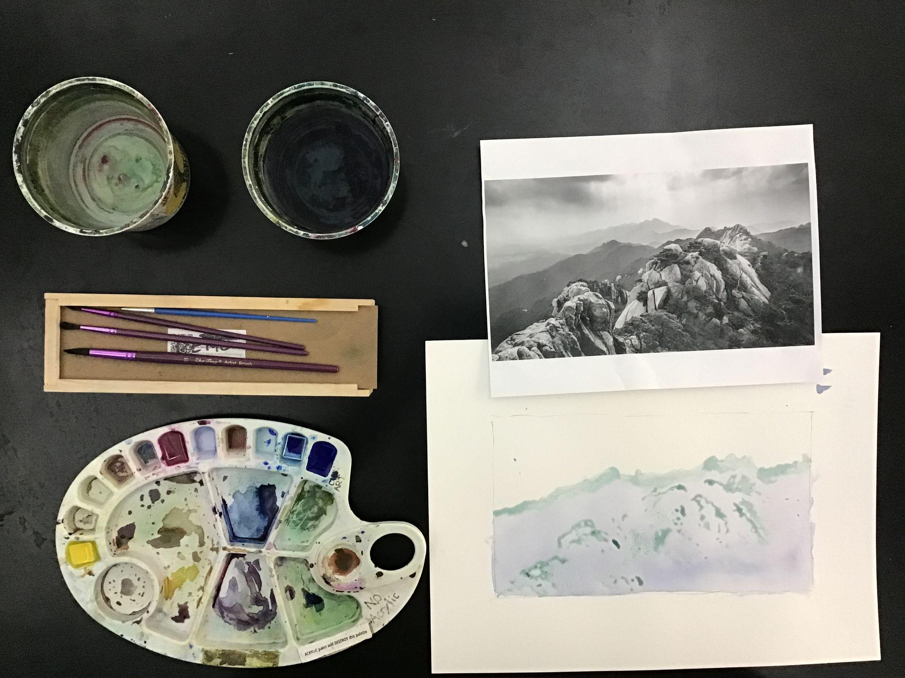
Today you need
Nope! 📵
Reference photos
Two containers of water
Art kit with brushes
palette
The good copy of your painting
Notes:
Record Art 10 translations in notes only, Summer 2025 generated on 10/26/2025
Today you need your reference photos, your brushes, your palette, two containers of water, and the good copy of your painting
===
shqiptare - Albanian
Sot ju nevojiten fotot tuaja referuese, furçat tuaja, paleta juaj, dy enë me ujë dhe një kopje e mirë e pikturës suaj.
አማርኛ - Amharic
ዛሬ የማጣቀሻ ፎቶግራፎችዎን ፣ ብሩሽዎችዎን ፣ ቤተ-ስዕልዎ ፣ ሁለት የውሃ ማጠራቀሚያዎች እና ጥሩ የሥዕልዎ ቅጂ ያስፈልግዎታል ።
عربي - Arabic
اليوم تحتاج إلى صورك المرجعية، وفرشاتك، ولوحة الألوان الخاصة بك، وحاويتين من الماء، ونسخة جيدة من لوحتك
հայերեն - Armenian
Այսօր ձեզ անհրաժեշտ են ձեր լուսանկարները, վրձինները, պալիտրան, ջրի երկու տարա և ձեր նկարի լավ պատճենը։
Català - Catalan
Avui necessiteu les vostres fotos de referència, els vostres pinzells, la vostra paleta, dos recipients d'aigua i la bona còpia de la vostra pintura.
中文 - Chinese
今天你需要参考照片、画笔、调色板、两罐水和画作的良好复制品
Nederlands - Dutch
Vandaag heb je je referentiefoto's, je penselen, je palet, twee bakken water en de goede kopie van je schilderij nodig
فارسی - Farsi
امروز به عکس‌های مرجع، قلم‌موها، پالت، دو ظرف آب و یک کپی خوب از نقاشی‌تان نیاز دارید.
Français - French
Aujourd'hui, vous avez besoin de vos photos de référence, de vos pinceaux, de votre palette, de deux récipients d'eau et de la bonne copie de votre tableau
Deutsch - German
Heute benötigen Sie Ihre Referenzfotos, Ihre Pinsel, Ihre Palette, zwei Behälter mit Wasser und die gute Kopie Ihres Gemäldes
ગુજરાતી - Gujarati
આજે તમારે તમારા સંદર્ભ ફોટા, તમારા બ્રશ, તમારી પેલેટ, પાણીના બે કન્ટેનર અને તમારા ચિત્રની સારી નકલની જરૂર છે.
हिंदी - Hindi
आज आपको अपने संदर्भ फ़ोटो, अपने ब्रश, अपने पैलेट, पानी के दो कंटेनर और अपनी पेंटिंग की अच्छी प्रतिलिपि की आवश्यकता है
Italiano - Italian
Oggi hai bisogno delle tue foto di riferimento, dei tuoi pennelli, della tua tavolozza, di due contenitori d'acqua e della buona copia del tuo dipinto
日本語 - Japanese
今日は、参考写真、筆、パレット、水の入った容器2つ、そして絵の複製が必要です。
한국어 - Korean
오늘은 참고 사진, 브러시, 팔레트, 물통 두 개, 그리고 그림의 좋은 사본이 필요합니다.
Kurdî - Kurdish
Îro wêneyên referansê, firçeyên te, paleta te, du konteynerên avê û kopiyek baş a tabloya te pêwîst in.
Melayu - Malay
Hari ini anda memerlukan foto rujukan anda, berus anda, palet anda, dua bekas air dan salinan lukisan anda yang bagus
മലയാളം - Malayalam
ഇന്ന് നിങ്ങൾക്ക് റഫറൻസ് ഫോട്ടോകൾ, ബ്രഷുകൾ, പാലറ്റ്, രണ്ട് പാത്ര വെള്ളം, നിങ്ങളുടെ പെയിന്റിംഗിന്റെ നല്ല പകർപ്പ് എന്നിവ ആവശ്യമാണ്.
नेपाली - Nepali
आज तपाईंलाई आफ्नो सन्दर्भ तस्बिरहरू, ब्रसहरू, प्यालेट, दुई कन्टेनर पानी, र तपाईंको चित्रकलाको राम्रो प्रतिलिपि चाहिन्छ।
پښتو - Pashto
نن تاسو ته د خپلو حوالې عکسونو، برشونو، ستاسو رنګ رنګ، د اوبو دوه کانټینرونو، او ستاسو د انځور ښه کاپي ته اړتیا ده.
Português - Portuguese
Hoje você precisa de suas fotos de referência, seus pincéis, sua paleta, dois recipientes de água e uma cópia boa de sua pintura
ਪੰਜਾਬੀ - Punjabi
ਅੱਜ ਤੁਹਾਨੂੰ ਆਪਣੀਆਂ ਰੈਫਰੈਂਸ ਫੋਟੋਆਂ, ਆਪਣੇ ਬੁਰਸ਼, ਆਪਣੀ ਪੈਲੇਟ, ਪਾਣੀ ਦੇ ਦੋ ਡੱਬੇ, ਅਤੇ ਆਪਣੀ ਪੇਂਟਿੰਗ ਦੀ ਚੰਗੀ ਕਾਪੀ ਦੀ ਲੋੜ ਹੈ।
Русский - Russian
Сегодня вам понадобятся ваши референсные фотографии, кисти, палитра, две емкости с водой и качественная копия вашей картины.
српски - Serbian
Данас су вам потребне ваше референтне фотографије, ваше четкице, ваша палета, две посуде са водом и добра копија ваше слике
Soomaali - Somali
Maanta waxaad u baahan tahay sawiradaada tixraaca, burushka, palette kaaga, laba weel oo biyo ah, iyo nuqulka wanaagsan ee rinjiyeyntaada
Español - Spanish
Hoy necesitas tus fotos de referencia, tus pinceles, tu paleta, dos recipientes con agua y la buena copia de tu pintura.
basa Sunda - Sundanese
Ayeuna anjeun peryogi poto rujukan anjeun, sikat anjeun, palette anjeun, dua wadah cai, sareng salinan lukisan anjeun anu saé.
kiswahili - Swahili
Leo unahitaji picha zako za kumbukumbu, brashi yako, palette yako, vyombo viwili vya maji, na nakala nzuri ya uchoraji wako.
svenska - Swedish
Idag behöver du dina referensfoton, dina penslar, din palett, två behållare med vatten och en bra kopia av din målning.
Tagalog
Ngayon kailangan mo ang iyong mga reference na larawan, iyong mga brush, iyong palette, dalawang lalagyan ng tubig, at ang magandang kopya ng iyong pagpipinta
தமிழ் - Tamil
இன்று உங்களுக்குத் தேவையானது உங்கள் குறிப்பு புகைப்படங்கள், உங்கள் தூரிகைகள், உங்கள் தட்டு, இரண்டு தண்ணீர் கொள்கலன்கள் மற்றும் உங்கள் ஓவியத்தின் நல்ல நகல்.
แบบไทย - Thai
วันนี้คุณต้องมีรูปถ่ายอ้างอิง แปรง จานสี ภาชนะใส่น้ำสองใบ และสำเนาภาพวาดของคุณ
Türkçe - Turkish
Bugün referans fotoğraflarınıza, fırçalarınıza, paletinize, iki kap suya ve resminizin iyi bir kopyasına ihtiyacınız var.
Українська - Ukrainian
Сьогодні вам знадобляться ваші фотографії-референси, пензлі, палітра, дві ємності з водою та гарна копія вашої картини.
اردو - Urdu
آج آپ کو اپنی حوالہ جاتی تصاویر، اپنے برش، اپنے پیلیٹ، پانی کے دو کنٹینرز اور اپنی پینٹنگ کی اچھی کاپی درکار ہے۔
Tiếng Việt - Vietnamese
Hôm nay bạn cần ảnh tham khảo, cọ vẽ, bảng màu, hai bình đựng nước và bản sao đẹp của bức tranh của bạn

Slide 2

ከቀለም ንድፍዎ ጋር ይጣበቃሉ. በብዙ የብርሃን ሽፋን ጨለማን ይገንቡ። ከኋላ ይጀምሩ. የት ማድረግ እንደሚችሉ እራስዎን ይጠይቁ፡ ጠቆር ያለ፣ የበለጠ የተለየ ቀለም እና የበለጠ ዝርዝር። በጥንቃቄ የተደባለቀ ግራጫዎች የበለጠ ችሎታ ያሳያሉ.
التزم بمخطط الألوان. أضف طبقات داكنة متعددة من اللون الفاتح. ابدأ من الخلف. اسأل نفسك أين يمكنك جعله أغمق، أو لونًا أكثر تحديدًا، أو أكثر تفصيلًا. يُظهر الرمادي الممزوج بعناية مهارة أكبر.
Mantingueu la vostra combinació de colors. Construïu la foscor amb moltes capes de llum. Comenceu per darrere. Pregunteu-vos on podeu fer-ho: més fosc, un color més específic i més detallat. Els grisos barrejats amb cura mostren més habilitat.
坚持你的配色方案。用多层亮色来营造暗部。从背景开始。问问自己哪些地方可以调整：更深一些，颜色更明确一些，细节更丰富一些。精心调配的灰色更能体现你的技巧。
به طرح رنگی خود پایبند باشید. با لایه‌های روشن زیاد، تیرگی را ایجاد کنید. از پشت شروع کنید. از خود بپرسید که کجا می‌توانید آن را ایجاد کنید: تیره‌تر، رنگی خاص‌تر و با جزئیات بیشتر. خاکستری‌هایی که با دقت ترکیب شده‌اند، مهارت بیشتری را نشان می‌دهند.
अपनी रंग योजना पर टिके रहें। कई हल्की परतों से गहरापन बढ़ाएँ। पीछे से शुरुआत करें। खुद से पूछें कि आप इसे कहाँ कर सकते हैं: गहरा, ज़्यादा विशिष्ट रंग, और ज़्यादा विस्तृत। सावधानी से मिलाए गए ग्रे रंग ज़्यादा कुशलता दिखाते हैं।
配色はそのままに、明るい色を重ねて暗くしていきます。奥から始めましょう。どこをもっと暗く、もっと具体的な色に、もっと細かく描けるか、考えてみましょう。丁寧に混ぜたグレーは、より高度な技術の証です。
색 구성표를 고수하세요. 밝은 레이어를 여러 개 겹쳐 어둡게 표현하세요. 뒤쪽부터 시작하세요. 더 어둡게, 더 구체적인 색으로, 더 세밀하게 표현할 수 있는 부분을 스스로에게 물어보세요. 회색을 신중하게 섞으면 더욱 정교한 표현이 가능합니다.
Li gorî şêmaya xwe ya rengan bimîne. Tarîtiyê bi gelek tebeqeyên ronahî ava bike. Ji paş ve dest pê bike. Ji xwe bipirse ku tu dikarî wê li ku derê çêbikî: tarîtir, rengekî taybettir û bi hûrgilîtir. Rengên gewr ên bi baldarî hatine tevlihevkirin jêhatîbûnek mezintir nîşan didin.
Mantenha o seu esquema de cores. Crie uma camada escura com muitas camadas claras. Comece por trás. Pergunte a si mesmo onde você pode torná-la mais escura, com uma cor mais específica e mais detalhada. Cinzas cuidadosamente misturados demonstram mais habilidade.
ਆਪਣੀ ਰੰਗ ਸਕੀਮ 'ਤੇ ਟਿਕੇ ਰਹੋ। ਕਈ ਰੌਸ਼ਨੀ ਵਾਲੀਆਂ ਪਰਤਾਂ ਨਾਲ ਹਨੇਰਾ ਬਣਾਓ। ਪਿੱਛੇ ਤੋਂ ਸ਼ੁਰੂ ਕਰੋ। ਆਪਣੇ ਆਪ ਤੋਂ ਪੁੱਛੋ ਕਿ ਤੁਸੀਂ ਇਸਨੂੰ ਕਿੱਥੇ ਬਣਾ ਸਕਦੇ ਹੋ: ਗੂੜ੍ਹਾ, ਇੱਕ ਹੋਰ ਖਾਸ ਰੰਗ, ਅਤੇ ਹੋਰ ਵਿਸਤ੍ਰਿਤ। ਧਿਆਨ ਨਾਲ ਮਿਲਾਏ ਗਏ ਸਲੇਟੀ ਰੰਗ ਵਧੇਰੇ ਹੁਨਰ ਦਿਖਾਉਂਦੇ ਹਨ।
Придерживайтесь своей цветовой схемы. Создавайте тёмные участки, используя множество светлых слоёв. Начните с заднего плана. Спросите себя, где вы можете сделать его темнее, более определённым и более детализированным. Тщательно смешанные оттенки серого демонстрируют более высокий уровень мастерства.
Ku dheji nidaamka midabkaaga. Ku dhis mugdi leh lakabyo iftiin badan. Ka bilow dhabarka. Naftaada weydii halka aad ka dhigi karto: madow, midab gaar ah, oo faahfaahsan. Cawlan si taxadar leh isku dhafan ayaa muujinaya xirfad dheeraad ah.
Mantén tu paleta de colores. Crea oscuridad con muchas capas de luz. Empieza por la parte de atrás. Pregúntate dónde puedes lograrlo: más oscuro, con un color más específico y con más detalles. Mezclar grises con cuidado demuestra mayor habilidad.
Shikilia mpango wako wa rangi. Jenga giza na safu nyingi za mwanga. Anza nyuma. Jiulize ni wapi unaweza kuifanya: nyeusi zaidi, rangi mahususi zaidi, na maelezo zaidi. Grays zilizochanganywa kwa uangalifu zinaonyesha ustadi zaidi.
Manatili sa iyong scheme ng kulay. Bumuo ng kadiliman na may maraming liwanag na layer. Magsimula sa likod. Tanungin ang iyong sarili kung saan mo ito magagawa: mas madilim, mas tiyak na kulay, at mas detalyado. Ang maingat na pinaghalong grey ay nagpapakita ng higit na kasanayan.
Renk düzeninize sadık kalın. Koyuluğu, bolca açık renk katmanıyla artırın. Arkadan başlayın. Nerede yapabileceğinizi kendinize sorun: daha koyu, daha belirgin bir renk ve daha detaylı. Dikkatlice karıştırılmış griler daha fazla beceri gösterir.
Дотримуйтесь своєї колірної гами. Створюйте темряву за допомогою багатьох світлих шарів. Почніть з заднього плану. Запитайте себе, де ви можете зробити його: темнішим, більш специфічним кольором та більш детальним. Ретельно змішані сірі відтінки демонструють більше майстерності.
Hãy bám sát bảng màu của bạn. Tạo độ tối bằng nhiều lớp sáng. Bắt đầu từ phía sau. Hãy tự hỏi bản thân xem bạn có thể làm điều đó ở đâu: tối hơn, màu sắc cụ thể hơn và chi tiết hơn. Pha trộn màu xám cẩn thận thể hiện sự khéo léo hơn.
So what should I be doing today?
Stick to your colour scheme.
Build up darkness with many light layers painted on top of each other.
Start in the back, and work to the front.
With each layer, ask yourself where you can make it a darker, a more specific colour, and more detailed
Carefully mixed greys show more skill than bright colours.
Notes:
Current Art 10 languages shortened next to English, Summer 2025 generated on 10/26/2025
Stick to your colour scheme. Build up darkness with many light layers painted on top of each other. Start in the back, and work to the front. With each layer, ask yourself where you can make it: darker, a more specific colour, and more detailed. Carefully mixed greys show more skill than bright colours.
Shortened text:
Stick to your colour scheme. Build up darkness with many light layer. Start in the back. Ask yourself where you can make it: darker, a more specific colour, and more detailed. Carefully mixed greys show more skill.
===
shqiptare - Albanian
Përmbaju skemës tënde të ngjyrave. Ndërto errësirën me shumë shtresa të lehta të pikturuara njëra mbi tjetrën. Fillo nga mbrapa dhe vazhdo përpara. Me secilën shtresë, pyet veten se ku mund ta bësh: më të errët, një ngjyrë më specifike dhe më të detajuar. Gritë e përziera me kujdes tregojnë më shumë aftësi sesa ngjyrat e ndezura.
አማርኛ - Amharic
ከቀለም ንድፍዎ ጋር ይጣበቃሉ. ብዙ የብርሃን ንብርብሮች እርስ በእርሳቸው ላይ በመሳል ጨለማን ይገንቡ። ከኋላ ይጀምሩ እና ወደ ፊት ይስሩ። በእያንዳንዱ ንብርብር, የት ማድረግ እንደሚችሉ እራስዎን ይጠይቁ: ጨለማ, የበለጠ የተለየ ቀለም እና የበለጠ ዝርዝር. በጥንቃቄ የተደባለቁ ግራጫዎች ከደማቅ ቀለሞች የበለጠ ችሎታ ያሳያሉ.
عربي - Arabic
التزم بمخطط الألوان. كوّن طبقة داكنة بطبقات فاتحة متعددة فوق بعضها. ابدأ من الخلف، ثم انتقل إلى الأمام. مع كل طبقة، اسأل نفسك: أين يمكنك جعلها أغمق، أو لونًا أكثر تحديدًا، أو أكثر تفصيلًا؟ يُظهر مزج درجات الرمادي بعناية مهارة أكبر من الألوان الزاهية.
հայերեն - Armenian
Հետևեք ձեր գունային սխեմային։ Մութ երանգները ավելացրեք միմյանց վրա նկարված բազմաթիվ բաց շերտերով։ Սկսեք հետևից և շարունակեք առաջ։ Յուրաքանչյուր շերտի հետ հարցրեք ինքներդ ձեզ, թե որտեղ կարող եք այն դարձնել ավելի մուգ, ավելի յուրահատուկ գույնով և ավելի մանրամասն։ Զգուշորեն խառնված մոխրագույնները ավելի մեծ հմտություն են ցույց տալիս, քան վառ գույները։
Català - Catalan
Mantingueu la vostra combinació de colors. Construïu la foscor amb moltes capes clares pintades una sobre l'altra. Comenceu per darrere i aneu cap endavant. Amb cada capa, pregunteu-vos on la podeu fer: més fosca, un color més específic i més detallada. Els grisos barrejats amb cura mostren més habilitat que els colors brillants.
中文 - Chinese
坚持你的配色方案。用多层浅色颜料叠加，营造出暗部的效果。从后部开始，逐渐向前。每涂一层，问问自己哪些地方可以调整：更深、颜色更鲜明、细节更丰富。精心调配的灰色比鲜艳的色彩更能体现技巧。
Nederlands - Dutch
Houd je aan je kleurenschema. Bouw de duisternis op met meerdere lichte lagen over elkaar. Begin achteraan en werk naar voren toe. Vraag je bij elke laag af waar je het kunt maken: donkerder, een specifiekere kleur en meer details. Zorgvuldig gemengde grijstinten tonen meer vakmanschap dan felle kleuren.
فارسی - Farsi
به طرح رنگی خود پایبند باشید. با لایه‌های روشن زیادی که روی هم نقاشی شده‌اند، تیرگی ایجاد کنید. از پشت شروع کنید و به سمت جلو بروید. با هر لایه، از خود بپرسید که کجا می‌توانید آن را ایجاد کنید: تیره‌تر، رنگی خاص‌تر و با جزئیات بیشتر. خاکستری‌هایی که با دقت ترکیب شده‌اند، مهارت بیشتری نسبت به رنگ‌های روشن نشان می‌دهند.
Français - French
Respectez votre palette de couleurs. Créez des zones d'ombre en superposant plusieurs couches claires. Commencez par l'arrière et progressez vers l'avant. À chaque couche, demandez-vous où vous pouvez l'assombrir, avec une couleur plus précise et plus détaillée. Des gris soigneusement mélangés témoignent de plus de talent que des couleurs vives.
Deutsch - German
Bleiben Sie Ihrem Farbschema treu. Bauen Sie Dunkelheit auf, indem Sie viele helle Schichten übereinander malen. Beginnen Sie hinten und arbeiten Sie sich nach vorne vor. Überlegen Sie sich bei jeder Schicht, wo Sie sie noch dunkler, farblicher und detaillierter gestalten können. Sorgfältig gemischte Grautöne zeugen von mehr Geschick als grelle Farben.
ગુજરાતી - Gujarati
તમારી રંગ યોજનાને વળગી રહો. એકબીજાની ઉપર ઘણા પ્રકાશ સ્તરો દોરીને ઘેરા રંગ બનાવો. પાછળથી શરૂ કરો અને આગળના ભાગમાં કામ કરો. દરેક સ્તર સાથે, તમારી જાતને પૂછો કે તમે તેને ક્યાં બનાવી શકો છો: ઘાટો, વધુ ચોક્કસ રંગ અને વધુ વિગતવાર. કાળજીપૂર્વક મિશ્રિત ગ્રે રંગ તેજસ્વી રંગો કરતાં વધુ કુશળતા દર્શાવે છે.
हिंदी - Hindi
अपनी रंग योजना पर अडिग रहें। कई हल्की परतों को एक के ऊपर एक करके गहरे रंग का निर्माण करें। पीछे से शुरू करें और आगे की ओर बढ़ें। हर परत के साथ, खुद से पूछें कि आप इसे कहाँ कर सकते हैं: गहरा, ज़्यादा विशिष्ट रंग, और ज़्यादा विस्तृत। सावधानी से मिलाए गए धूसर रंग, चटख रंगों की तुलना में ज़्यादा कुशलता दर्शाते हैं।
Italiano - Italian
Mantieni la tua combinazione di colori. Crea un'ombra con molti strati chiari sovrapposti. Inizia dal fondo e procedi verso la parte anteriore. Con ogni strato, chiediti dove puoi renderlo più scuro, più specifico e più dettagliato. I grigi miscelati con cura dimostrano più abilità rispetto ai colori brillanti.
日本語 - Japanese
配色はそのままに、明るい色を何層にも重ね塗りして暗さを増していきます。奥から手前へと塗り進めていきます。重ね塗りするごとに、どこをもっと暗くできるか、もっと具体的な色にできるか、もっと細かく描けるかなど、自問自答してみましょう。丁寧に混ぜ合わせたグレーは、明るい色よりも熟練した技術の証です。
한국어 - Korean
색 구성표를 고수하세요. 밝은 층을 여러 겹 칠하여 어둡게 칠하세요. 뒤쪽에서 시작하여 앞쪽으로 칠하세요. 각 층을 칠할 때마다 더 어둡게, 더 구체적인 색으로, 더 세부적으로 칠할 수 있는지 자문해 보세요. 신중하게 섞은 회색은 밝은 색보다 더 뛰어난 표현력을 보여줍니다.
Kurdî - Kurdish
Li gorî şêmaya xwe ya rengan bimîne. Tarîtiyê bi gelek tebeqeyên ronahî yên li ser hev hatine boyaxkirin ava bike. Ji paş ve dest pê bike û ber bi pêş ve bixebite. Bi her tebeqeyê re, ji xwe bipirse ka tu dikarî wê li ku çêbikî: tarîtir, rengekî taybetîtir û hûrgulîtir. Rengên gewr ên bi baldarî hatine tevlihevkirin ji rengên geş jêhatîtir nîşan didin.
Melayu - Malay
Berpegang pada skema warna anda. Bina kegelapan dengan banyak lapisan cahaya dicat di atas satu sama lain. Mulakan di belakang, dan kerja ke hadapan. Dengan setiap lapisan, tanya diri anda di mana anda boleh membuatnya: lebih gelap, warna yang lebih khusus dan lebih terperinci. Kelabu yang dicampur dengan teliti menunjukkan lebih kemahiran daripada warna terang.
മലയാളം - Malayalam
നിങ്ങളുടെ വർണ്ണ സ്കീമിൽ ഉറച്ചുനിൽക്കുക. പരസ്പരം മുകളിൽ നിരവധി പ്രകാശ പാളികൾ വരച്ചുകൊണ്ട് ഇരുട്ട് സൃഷ്ടിക്കുക. പിന്നിൽ നിന്ന് ആരംഭിച്ച് മുന്നിലേക്ക് പ്രവർത്തിക്കുക. ഓരോ ലെയറും ഉപയോഗിച്ച്, നിങ്ങൾക്ക് അത് എവിടെ നിർമ്മിക്കാൻ കഴിയുമെന്ന് സ്വയം ചോദിക്കുക: ഇരുണ്ടത്, കൂടുതൽ നിർദ്ദിഷ്ട നിറം, കൂടുതൽ വിശദമായത്. ശ്രദ്ധാപൂർവ്വം കലർത്തിയ ചാരനിറങ്ങൾ തിളക്കമുള്ള നിറങ്ങളേക്കാൾ കൂടുതൽ വൈദഗ്ദ്ധ്യം കാണിക്കുന്നു.
नेपाली - Nepali
आफ्नो रङ योजनामा ​​अडिग रहनुहोस्। एकअर्काको माथि धेरै प्रकाश तहहरू रंगाएर अँध्यारो बनाउनुहोस्। पछाडिबाट सुरु गर्नुहोस्, र अगाडि काम गर्नुहोस्। प्रत्येक तहको साथ, तपाईं यसलाई कहाँ बनाउन सक्नुहुन्छ भनेर आफैलाई सोध्नुहोस्: गाढा, थप विशिष्ट रंग, र थप विस्तृत। सावधानीपूर्वक मिश्रित खैरो रंगहरूले उज्यालो रंगहरू भन्दा बढी सीप देखाउँछन्।
پښتو - Pashto
خپل رنګ سکیم ته دوام ورکړئ. تیاره جوړه کړئ چې ډیری رڼا طبقې د یو بل په سر رنګ شوي وي. له شا څخه پیل وکړئ، او مخ ته کار وکړئ. د هرې طبقې سره، له ځانه وپوښتئ چې تاسو یې چیرته کولی شئ: تیاره، یو ډیر مشخص رنګ، او ډیر تفصیل. په احتیاط سره مخلوط شوي خړ رنګونه د روښانه رنګونو په پرتله ډیر مهارت ښیې.
Português - Portuguese
Mantenha o seu esquema de cores. Crie a escuridão com muitas camadas claras pintadas umas sobre as outras. Comece atrás e trabalhe para a frente. A cada camada, pergunte-se onde você pode torná-la: mais escura, com uma cor mais específica e mais detalhada. Cinzas cuidadosamente misturados demonstram mais habilidade do que cores brilhantes.
ਪੰਜਾਬੀ - Punjabi
ਆਪਣੀ ਰੰਗ ਸਕੀਮ 'ਤੇ ਕਾਇਮ ਰਹੋ। ਇੱਕ ਦੂਜੇ ਦੇ ਉੱਪਰ ਕਈ ਹਲਕੇ ਪਰਤਾਂ ਪੇਂਟ ਕਰਕੇ ਹਨੇਰਾ ਬਣਾਓ। ਪਿੱਛੇ ਤੋਂ ਸ਼ੁਰੂ ਕਰੋ, ਅਤੇ ਅੱਗੇ ਵੱਲ ਕੰਮ ਕਰੋ। ਹਰੇਕ ਪਰਤ ਦੇ ਨਾਲ, ਆਪਣੇ ਆਪ ਤੋਂ ਪੁੱਛੋ ਕਿ ਤੁਸੀਂ ਇਸਨੂੰ ਕਿੱਥੇ ਬਣਾ ਸਕਦੇ ਹੋ: ਗੂੜ੍ਹਾ, ਇੱਕ ਵਧੇਰੇ ਖਾਸ ਰੰਗ, ਅਤੇ ਵਧੇਰੇ ਵਿਸਤ੍ਰਿਤ। ਧਿਆਨ ਨਾਲ ਮਿਲਾਏ ਗਏ ਸਲੇਟੀ ਚਮਕਦਾਰ ਰੰਗਾਂ ਨਾਲੋਂ ਵਧੇਰੇ ਹੁਨਰ ਦਿਖਾਉਂਦੇ ਹਨ।
Русский - Russian
Придерживайтесь своей цветовой схемы. Создавайте тёмные цвета, накладывая друг на друга множество светлых слоёв. Начните с заднего плана и продвигайтесь к переднему. С каждым слоем спрашивайте себя, что можно сделать: сделать его темнее, добавить определённый цвет и сделать более детализированным. Тщательно смешанные оттенки серого демонстрируют больше мастерства, чем яркие цвета.
српски - Serbian
Држите се своје шеме боја. Направите тамну површину са много светлих слојева насликаних један преко другог. Почните од позади и крећите ка напред. Са сваким слојем, запитајте се где га можете учинити: тамнијим, специфичнијом бојом и детаљнијим. Пажљиво помешане сиве боје показују више вештине него светле боје.
Soomaali - Somali
Ku dheji nidaamka midabkaaga. Ku dhis gudcur leh lakabyo iftiin badan oo midba midka kale ku rinjiyeeyay. Dhabarka ka bilow, oo xagga hore ka shaqee. Lakab kasta, weydii naftaada meesha aad ka dhigi karto: madow, midab gaar ah, oo faahfaahsan. Cawlan si taxadar leh isku qasan ayaa muujinaya xirfad ka badan midabada dhalaalaya.
Español - Spanish
Mantén tu paleta de colores. Crea oscuridad con varias capas de luz superpuestas. Empieza por la parte trasera y avanza hacia la delantera. Con cada capa, pregúntate dónde puedes lograrla: más oscura, con un color más específico y con más detalle. Mezclar grises con cuidado demuestra más habilidad que los colores brillantes.
basa Sunda - Sundanese
Lengket kana skéma warna anjeun. Ngawangun gelap kalayan seueur lapisan cahaya anu dicét dina luhureun masing-masing. Mimitian di tukang, jeung gawe ka hareup. Kalayan unggal lapisan, tanyakeun ka diri anjeun dimana anjeun tiasa ngadamel: langkung poék, warna anu langkung spésifik, sareng langkung rinci. Grays dicampur taliti nembongkeun skill leuwih ti kelir caang.
kiswahili - Swahili
Shikilia mpango wako wa rangi. Jenga giza na tabaka nyingi za mwanga zilizopakwa juu ya kila mmoja. Anza nyuma, na fanya kazi mbele. Kwa kila safu, jiulize ni wapi unaweza kuifanya: nyeusi zaidi, rangi maalum zaidi, na maelezo zaidi. Grays zilizochanganywa kwa uangalifu zinaonyesha ustadi zaidi kuliko rangi angavu.
svenska - Swedish
Håll dig till ditt färgschema. Bygg upp mörker med många ljusa lager målade ovanpå varandra. Börja baktill och arbeta dig framåt. Fråga dig själv var du kan göra det med varje lager: mörkare, en mer specifik färg och mer detaljerad. Noggrant blandade gråtoner visar mer skicklighet än ljusa färger.
Tagalog
Manatili sa iyong scheme ng kulay. Bumuo ng kadiliman na may maraming liwanag na layer na ipininta sa ibabaw ng bawat isa. Magsimula sa likod, at magtrabaho sa harap. Sa bawat layer, tanungin ang iyong sarili kung saan mo ito magagawa: mas madilim, mas partikular na kulay, at mas detalyado. Ang maingat na pinaghalong kulay abo ay nagpapakita ng higit na kasanayan kaysa sa maliliwanag na kulay.
தமிழ் - Tamil
உங்கள் வண்ணத் திட்டத்தைப் பின்பற்றுங்கள். பல ஒளி அடுக்குகளை ஒன்றன் மேல் ஒன்றாக வரைந்து இருட்டை உருவாக்குங்கள். பின்புறத்தில் தொடங்கி, முன்பக்கம் வரை வேலை செய்யுங்கள். ஒவ்வொரு அடுக்கிலும், நீங்கள் அதை எங்கு உருவாக்கலாம் என்று உங்களை நீங்களே கேட்டுக்கொள்ளுங்கள்: இருண்ட, மிகவும் குறிப்பிட்ட நிறம் மற்றும் மிகவும் விரிவானது. கவனமாக கலந்த சாம்பல் நிறங்கள் பிரகாசமான வண்ணங்களை விட அதிக திறமையைக் காட்டுகின்றன.
แบบไทย - Thai
ยึดตามโทนสีของคุณ สร้างความมืดด้วยการทาสีอ่อนหลายๆ ชั้นทับกัน เริ่มจากด้านหลังแล้วค่อยวาดต่อไปข้างหน้า ในแต่ละชั้น ลองถามตัวเองว่าคุณจะทาสีเข้มขึ้น สีที่เจาะจงขึ้น และสีที่ละเอียดขึ้น การผสมสีเทาอย่างระมัดระวังจะแสดงให้เห็นถึงทักษะมากกว่าสีสว่าง
Türkçe - Turkish
Renk düzeninize sadık kalın. Üst üste boyanmış birçok açık renk katmanıyla koyuluğu artırın. Arkadan başlayıp öne doğru ilerleyin. Her katmanda, nerede koyulaştırabileceğinizi kendinize sorun: daha koyu, daha belirgin bir renk ve daha ayrıntılı. Dikkatlice karıştırılmış griler, parlak renklerden daha fazla beceri gösterir.
Українська - Ukrainian
Дотримуйтесь своєї колірної гами. Створюйте темний колір за допомогою багатьох світлих шарів, нанесених один на одного. Почніть з заднього плану та рухайтеся до переднього. З кожним шаром запитуйте себе, де ви можете його зробити: темнішим, більш специфічним та більш деталізованим. Ретельно змішані сірі кольори демонструють більше майстерності, ніж яскраві кольори.
اردو - Urdu
اپنی رنگ سکیم پر قائم رہیں۔ ایک دوسرے کے اوپر پینٹ کی گئی بہت سی روشنی کی تہوں کے ساتھ اندھیرے کو بنائیں۔ پیچھے سے شروع کریں، اور سامنے سے کام کریں۔ ہر پرت کے ساتھ، اپنے آپ سے پوچھیں کہ آپ اسے کہاں بنا سکتے ہیں: گہرا، زیادہ مخصوص رنگ، اور مزید تفصیل۔ احتیاط سے ملا ہوا گرے روشن رنگوں سے زیادہ مہارت دکھاتا ہے۔
Tiếng Việt - Vietnamese
Hãy bám sát bảng màu của bạn. Tạo độ tối bằng cách sơn nhiều lớp màu sáng chồng lên nhau. Bắt đầu từ phía sau và tiến dần ra phía trước. Với mỗi lớp, hãy tự hỏi mình nên làm thế nào: tối hơn, màu sắc cụ thể hơn và chi tiết hơn. Pha trộn màu xám cẩn thận thể hiện sự khéo léo hơn so với các màu sáng.

Slide 3
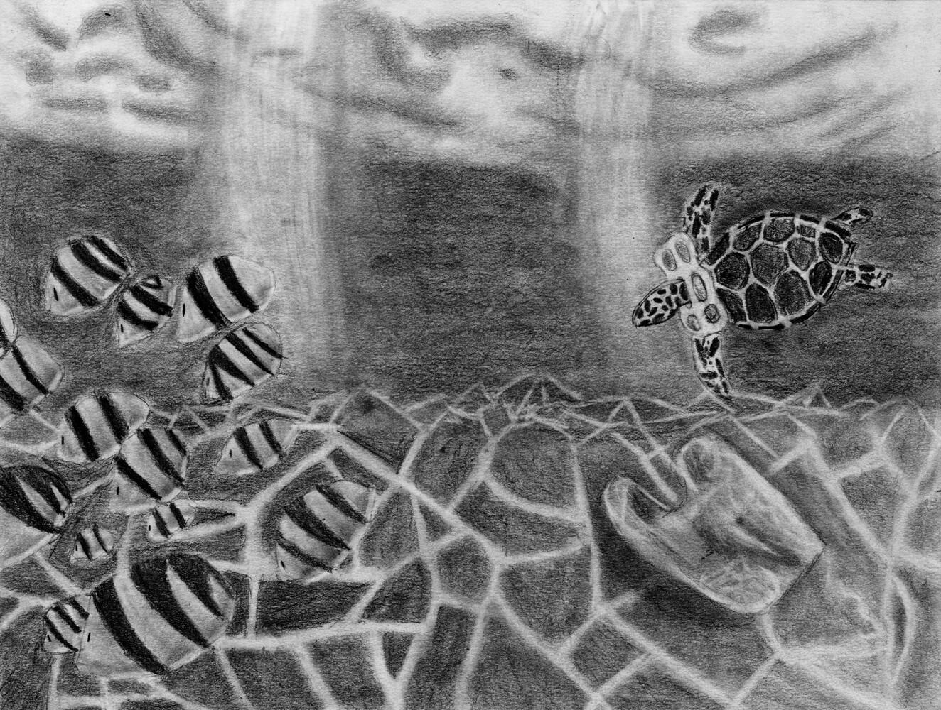
Kianna Simpson, graphite on paper, Fall 2025 at Sackville High

Slide 4
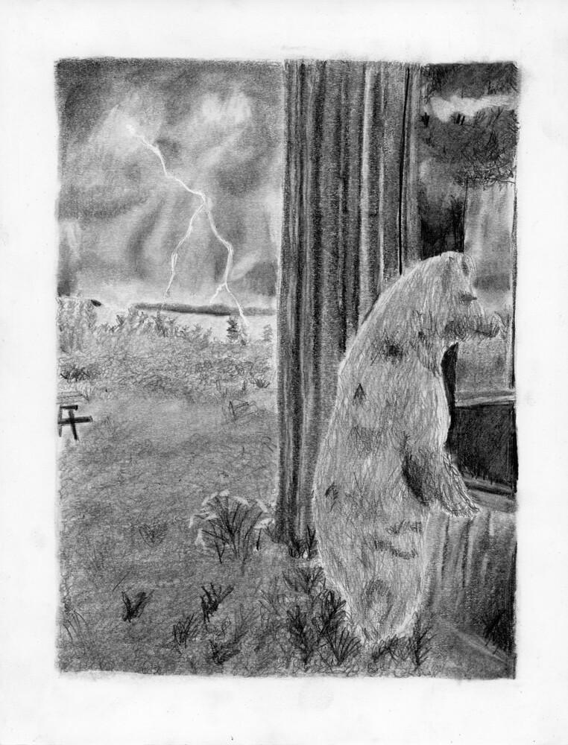
Anonymous
graphite on paper
Fall 2025
Citadel High

Slide 5
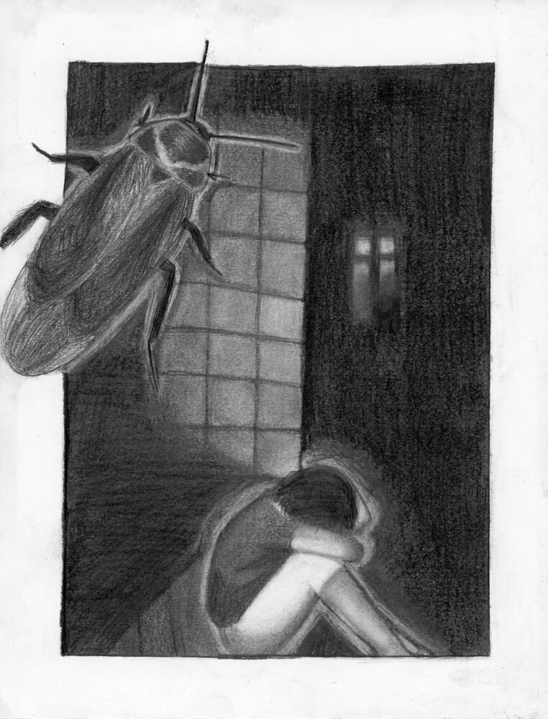
Lam Nguyen
graphite on paper
Fall 2025
Citadel High

Slide 6
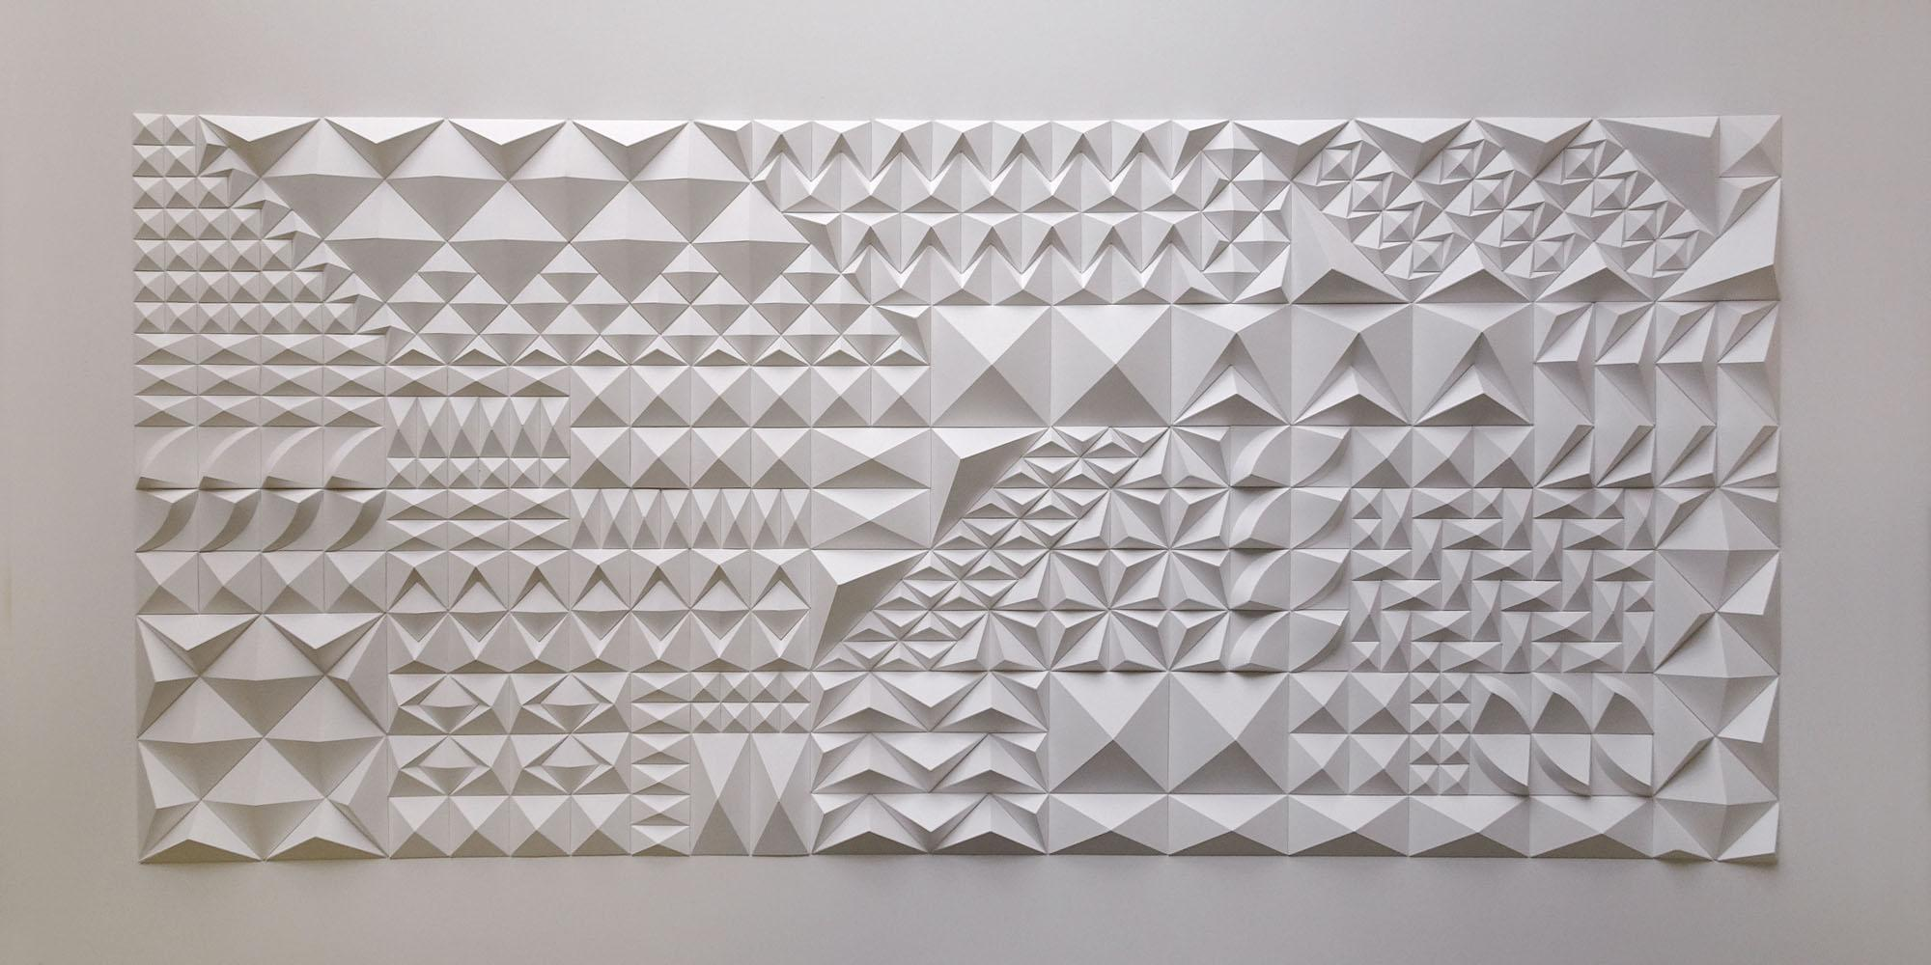
Matthew Shlian, As Long as You’re Here, 2018. Cut and folded paper.

Slide 7
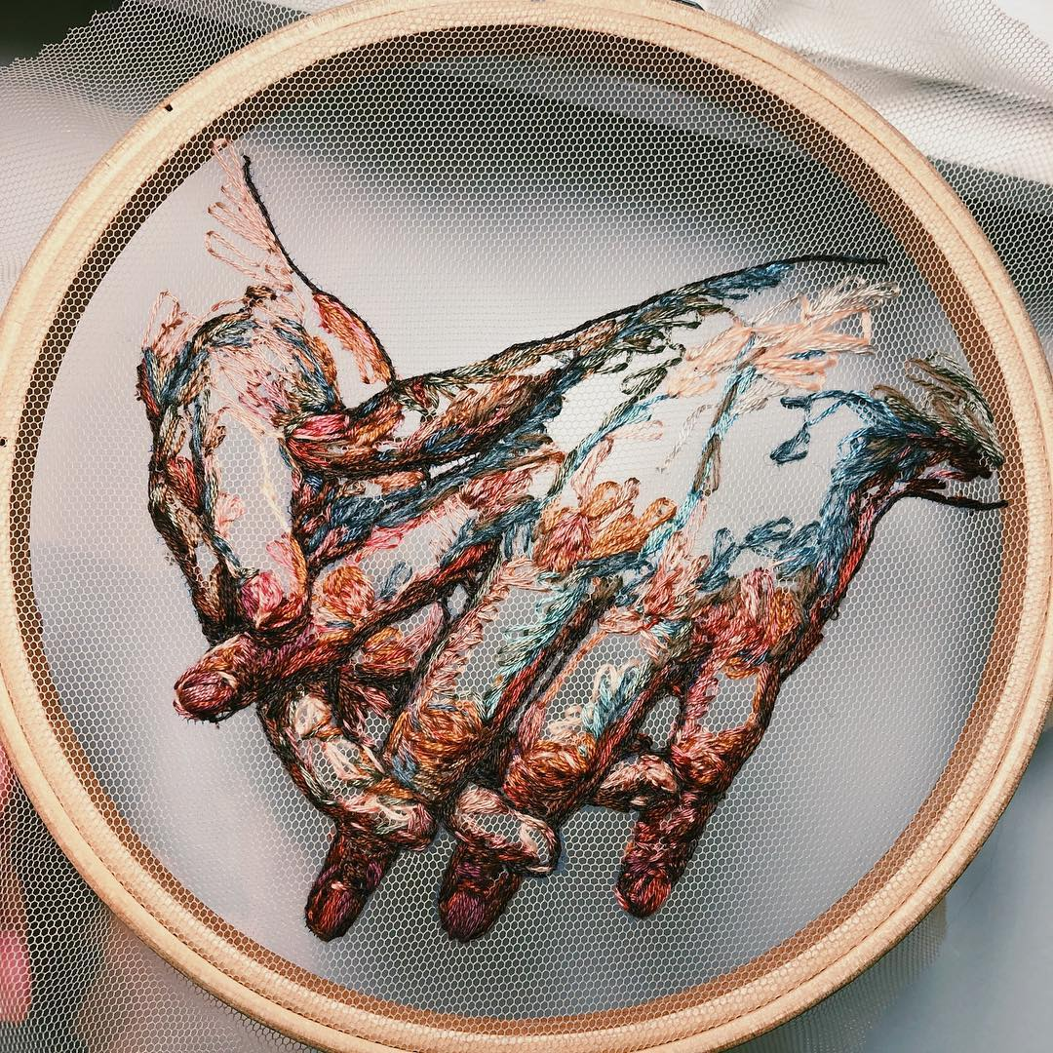
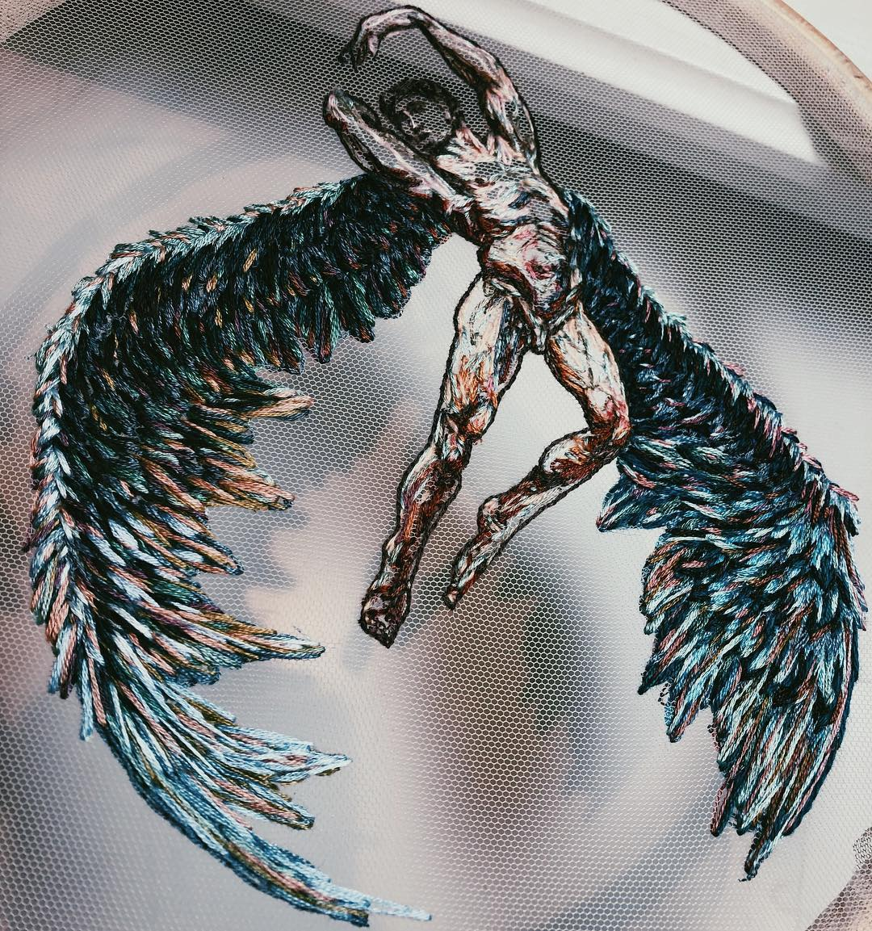

Katerina Marchenko (@kath_rinrin)
embroidery on tulle
2019

Slide 8
Black Box Press Studio @blackboxpress
I See God In Us
2019
acrylic, relief, charcoal, fabric, decorative paper, hand stitching, liquid gold leaf
6 x 4.5 feet

Slide 9
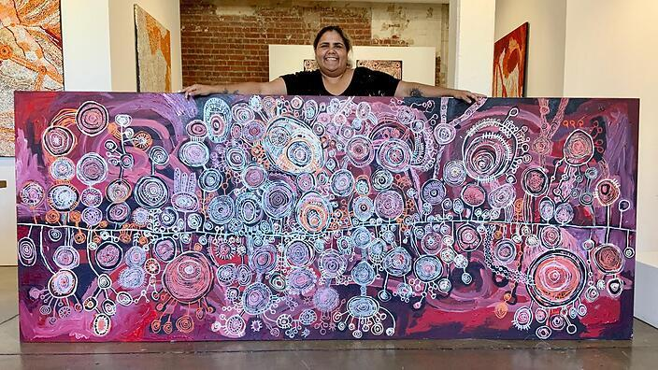
Sally Scales (Pitjantjatjara, Australia), family tribute, 2022.

Slide 10
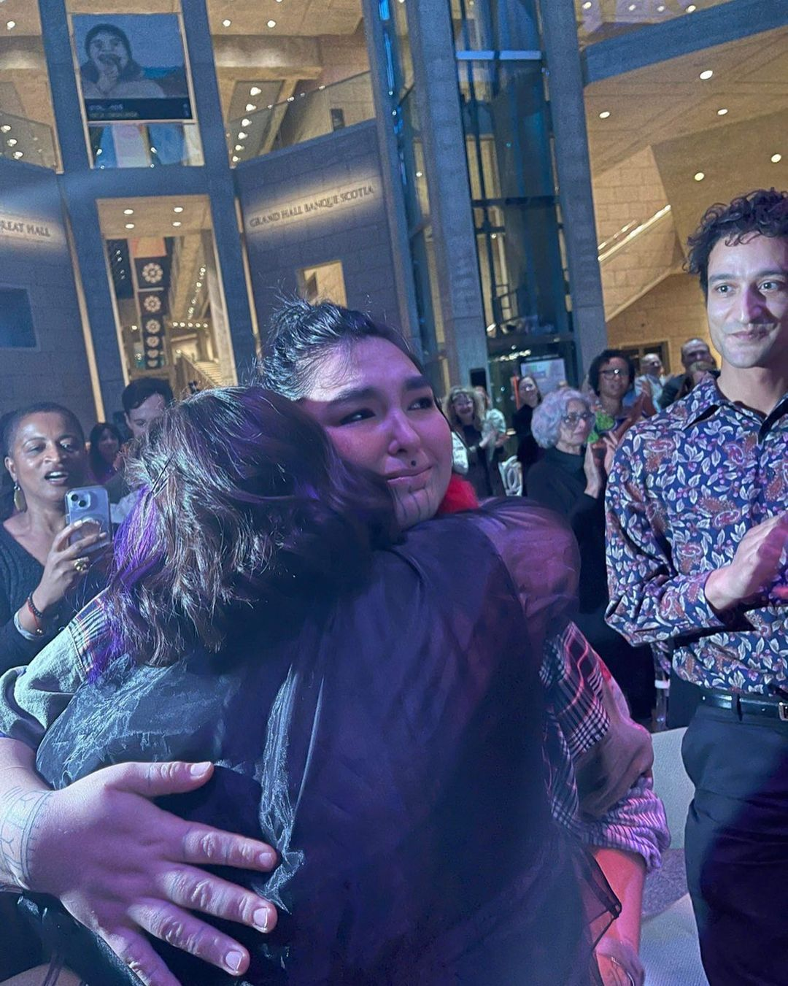
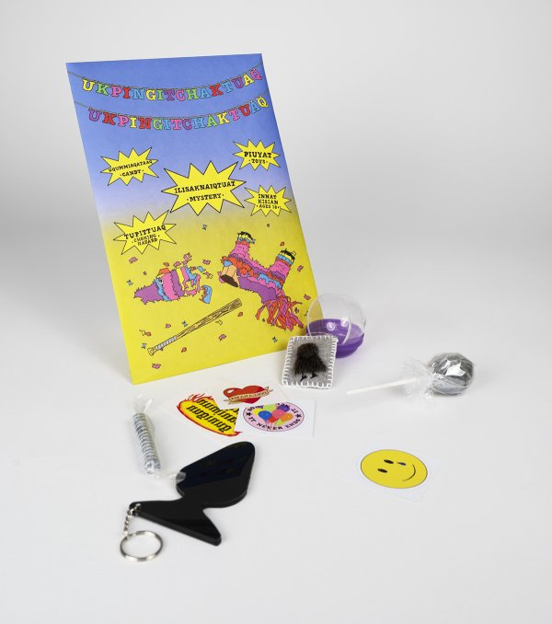
Kablusiak, Surprise Bag|Party City (where you belong), 2022. Soapstone candies, miniature wall hanging, keychain, stickers, temporary tattoos and archivally printed bag.
Kablusiak (Inuk - Canada) @kablusiak
has won the $100 000 2023 Sobeys Art Prize!

Slide 11
Work in progress
በሂደት ላይ ያለ ስራ
العمل قيد التقدم
Treball en curs
正在进行的工作
کار در حال انجام است
कार्य प्रगति पर है
進行中
진행 중인 작업
Kar berdewam e
Trabalho em andamento
ਕੰਮ ਚੱਲ ਰਿਹਾ ਹੈ
Работа в процессе
Shaqada ayaa socota
Trabajo en progreso
Kazi inaendelea
Kasalukuyang ginagawa
Çalışma devam ediyor
Робота в процесі
Công việc đang tiến hành
Notes:
Current Art 10 languages in two columns, Summer 2025 generated on 9/27/2025
Work in progress
===
shqiptare - Albanian
Puna në vazhdim
አማርኛ - Amharic
በሂደት ላይ ያለ ስራ
عربي - Arabic
العمل قيد التقدم
հայերեն - Armenian
Աշխատանքն ընթացքի մեջ է
Català - Catalan
Treball en curs
中文 - Chinese
正在进行的工作
Nederlands - Dutch
Werk in uitvoering
فارسی - Farsi
کار در حال انجام است
Français - French
Travaux en cours
Deutsch - German
In Arbeit
ગુજરાતી - Gujarati
કામ ચાલુ છે
हिंदी - Hindi
कार्य प्रगति पर है
Italiano - Italian
Lavori in corso
日本語 - Japanese
進行中
한국어 - Korean
진행 중인 작업
Kurdî - Kurdish
Kar berdewam e
Melayu - Malay
Kerja sedang berjalan
മലയാളം - Malayalam
പണി പുരോഗമിക്കുന്നു
नेपाली - Nepali
काम भइरहेको छ
پښتو - Pashto
کار روان دی
Português - Portuguese
Trabalho em andamento
ਪੰਜਾਬੀ - Punjabi
ਕੰਮ ਚੱਲ ਰਿਹਾ ਹੈ
Русский - Russian
Работа в процессе
српски - Serbian
Радови у току
Soomaali - Somali
Shaqada ayaa socota
Español - Spanish
Trabajo en progreso
basa Sunda - Sundanese
Gawé dina kamajuan
kiswahili - Swahili
Kazi inaendelea
svenska - Swedish
Arbete pågår
Tagalog
Kasalukuyang ginagawa
தமிழ் - Tamil
வேலை நடந்து கொண்டிருக்கிறது
แบบไทย - Thai
งานที่กำลังดำเนินการอยู่
Türkçe - Turkish
Çalışma devam ediyor
Українська - Ukrainian
Робота в процесі
اردو - Urdu
کام جاری ہے۔
Tiếng Việt - Vietnamese
Công việc đang tiến hành

Slide 12
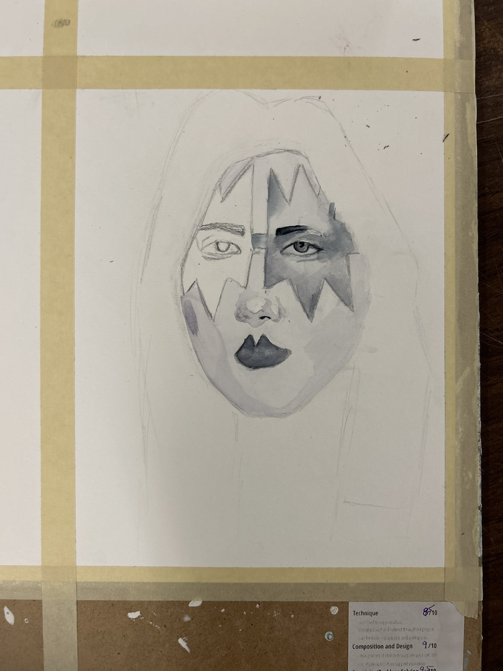
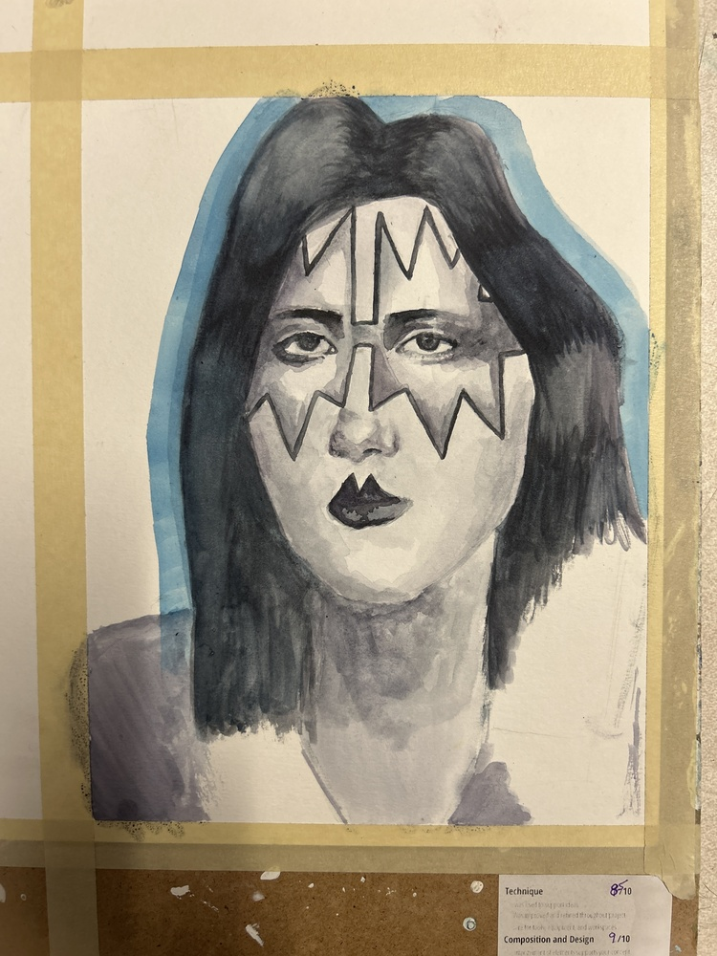
Chloe Willett at Sackville High, Thursday, November 20th

Slide 13
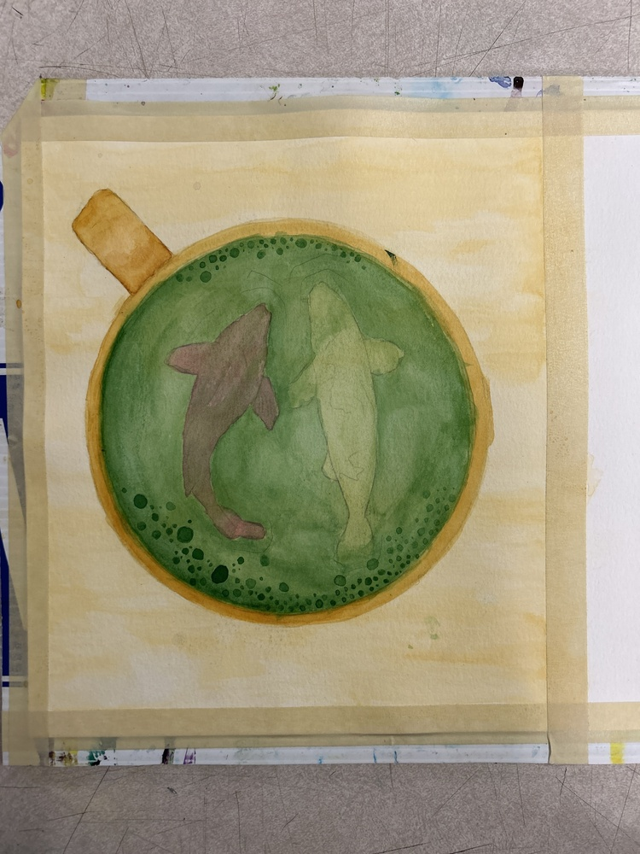
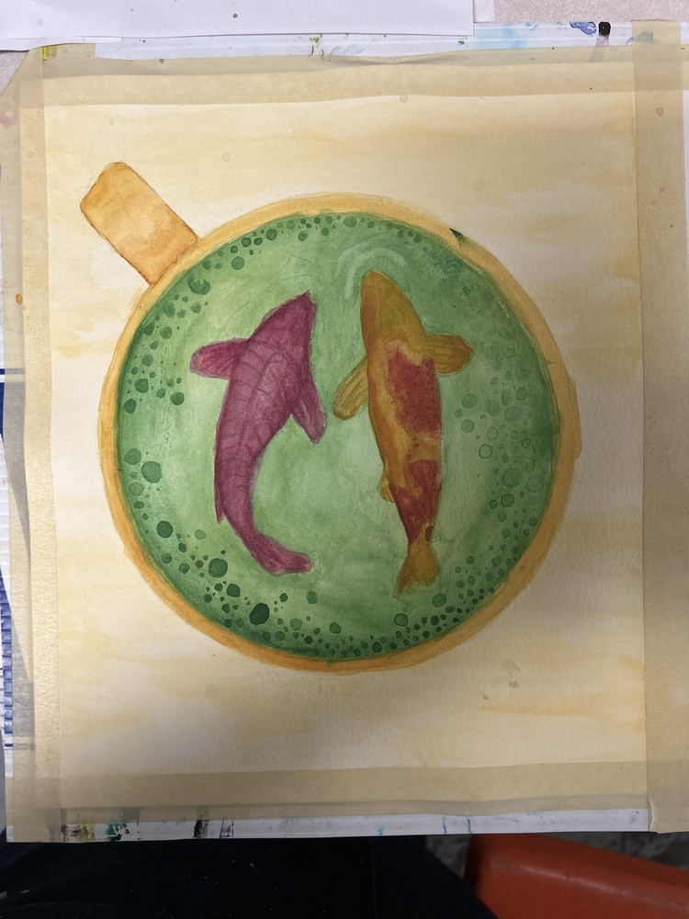
Drew Ferma at Sackville High, Thursday, November 20th

Slide 14
Are you using thin layers of paint to shade realistically?
💪🏼yes, layers!
🌱still time to grow!
በተጨባጭ ለማጥላላት ቀጭን የቀለም ንብርብሮችን እየተጠቀምክ ነው?
هل تستخدم طبقات رقيقة من الطلاء لتظليل واقعي؟
Esteu utilitzant capes fines de pintura per ombrejar de manera realista?
你是用薄薄的颜料层来营造逼真的阴影效果吗？
آیا از لایه‌های نازک رنگ برای سایه‌زنی واقع‌گرایانه استفاده می‌کنید؟
क्या आप यथार्थवादी छायांकन के लिए पेंट की पतली परतों का उपयोग कर रहे हैं?
リアルな陰影を表現するために薄い層のペイントを使用していますか?
사실적으로 음영을 표현하기 위해 얇은 페인트 층을 사용하고 있나요?
Ji bo ku bi awayekî rastîn rengê xwe biguherînî, tebeqeyên tenik ên boyaxê bi kar tînî?
Você está usando camadas finas de tinta para sombrear de forma realista?
ਕੀ ਤੁਸੀਂ ਅਸਲ ਰੰਗਤ ਦੇਣ ਲਈ ਪੇਂਟ ਦੀਆਂ ਪਤਲੀਆਂ ਪਰਤਾਂ ਵਰਤ ਰਹੇ ਹੋ?
Используете ли вы тонкие слои краски для реалистичной штриховки?
Ma waxaad isticmaashaa lakabyo khafiif ah oo rinji ah si aad u hadho si dhab ah?
¿Utilizas capas finas de pintura para lograr sombreados realistas?
Je, unatumia tabaka nyembamba za rangi kuweka kivuli kihalisi?
Gumagamit ka ba ng maninipis na layer ng pintura para lilim nang makatotohanan?
Gerçekçi gölgelendirme yapmak için ince boya katmanları mı kullanıyorsunuz?
Ви використовуєте тонкі шари фарби, щоб реалістично затінити?
Bạn có sử dụng lớp sơn mỏng để tạo bóng một cách chân thực không?
Notes:
Current Art 10 languages next to English, Summer 2025 generated on 11/21/2025
Are you using thin layers of paint to shade realistically?
===
shqiptare - Albanian
A po përdorni shtresa të holla boje për të krijuar hije realiste?
አማርኛ - Amharic
በተጨባጭ ለማጥላላት ቀጭን የቀለም ንብርብሮችን እየተጠቀምክ ነው?
عربي - Arabic
هل تستخدم طبقات رقيقة من الطلاء لتظليل واقعي؟
հայերեն - Armenian
Արդյո՞ք դուք օգտագործում եք ներկի բարակ շերտեր՝ իրատեսական երանգ ստանալու համար։
Català - Catalan
Esteu utilitzant capes fines de pintura per ombrejar de manera realista?
中文 - Chinese
你是用薄薄的颜料层来营造逼真的阴影效果吗？
Nederlands - Dutch
Gebruikt u dunne lagen verf om realistisch te schaduwen?
فارسی - Farsi
آیا از لایه‌های نازک رنگ برای سایه‌زنی واقع‌گرایانه استفاده می‌کنید؟
Français - French
Utilisez-vous de fines couches de peinture pour obtenir un ombrage réaliste ?
Deutsch - German
Verwendest du dünne Farbschichten, um realistische Schattierungen zu erzielen?
ગુજરાતી - Gujarati
શું તમે વાસ્તવિક છાંયો આપવા માટે પેઇન્ટના પાતળા સ્તરોનો ઉપયોગ કરી રહ્યા છો?
हिंदी - Hindi
क्या आप यथार्थवादी छायांकन के लिए पेंट की पतली परतों का उपयोग कर रहे हैं?
Italiano - Italian
Utilizzi strati sottili di vernice per ombreggiare in modo realistico?
日本語 - Japanese
リアルな陰影を表現するために薄い層のペイントを使用していますか?
한국어 - Korean
사실적으로 음영을 표현하기 위해 얇은 페인트 층을 사용하고 있나요?
Kurdî - Kurdish
Ji bo ku bi awayekî rastîn rengê xwe biguherînî, tebeqeyên tenik ên boyaxê bi kar tînî?
Melayu - Malay
Adakah anda menggunakan lapisan nipis cat untuk berlorek secara realistik?
മലയാളം - Malayalam
യഥാർത്ഥമായി ഷേഡ് ചെയ്യാൻ നിങ്ങൾ പെയിന്റിന്റെ നേർത്ത പാളികൾ ഉപയോഗിക്കുന്നുണ്ടോ?
नेपाली - Nepali
के तपाईं वास्तविक रूपमा छायाँ दिन रंगको पातलो तह प्रयोग गर्दै हुनुहुन्छ?
پښتو - Pashto
ایا تاسو د رنګ د پتلو طبقو څخه کار اخلئ ترڅو په واقعیت سره سیوري وکړئ؟
Português - Portuguese
Você está usando camadas finas de tinta para sombrear de forma realista?
ਪੰਜਾਬੀ - Punjabi
ਕੀ ਤੁਸੀਂ ਅਸਲ ਰੰਗਤ ਦੇਣ ਲਈ ਪੇਂਟ ਦੀਆਂ ਪਤਲੀਆਂ ਪਰਤਾਂ ਵਰਤ ਰਹੇ ਹੋ?
Русский - Russian
Используете ли вы тонкие слои краски для реалистичной штриховки?
српски - Serbian
Да ли користите танке слојеве боје да бисте реалистично осенчили?
Soomaali - Somali
Ma waxaad isticmaashaa lakabyo khafiif ah oo rinji ah si aad u hadho si dhab ah?
Español - Spanish
¿Utilizas capas finas de pintura para lograr sombreados realistas?
basa Sunda - Sundanese
Naha anjeun nganggo lapisan cet ipis pikeun ngiuhan sacara réalistis?
kiswahili - Swahili
Je, unatumia tabaka nyembamba za rangi kuweka kivuli kihalisi?
svenska - Swedish
Använder du tunna lager färg för att få en realistisk nyans?
Tagalog
Gumagamit ka ba ng maninipis na layer ng pintura para lilim nang makatotohanan?
தமிழ் - Tamil
யதார்த்தமாக நிழலிட நீங்கள் மெல்லிய அடுக்கு வண்ணப்பூச்சுகளைப் பயன்படுத்துகிறீர்களா?
แบบไทย - Thai
คุณกำลังใช้สีชั้นบางๆ เพื่อลงเงาให้ดูสมจริงหรือเปล่า?
Türkçe - Turkish
Gerçekçi gölgelendirme yapmak için ince boya katmanları mı kullanıyorsunuz?
Українська - Ukrainian
Ви використовуєте тонкі шари фарби, щоб реалістично затінити?
اردو - Urdu
کیا آپ حقیقت پسندانہ سایہ کرنے کے لیے پینٹ کی پتلی پرتیں استعمال کر رہے ہیں؟
Tiếng Việt - Vietnamese
Bạn có sử dụng lớp sơn mỏng để tạo bóng một cách chân thực không?

Slide 15
💪🏼yes, layers!

Slide 16
🌱still time to grow!

Slide 17
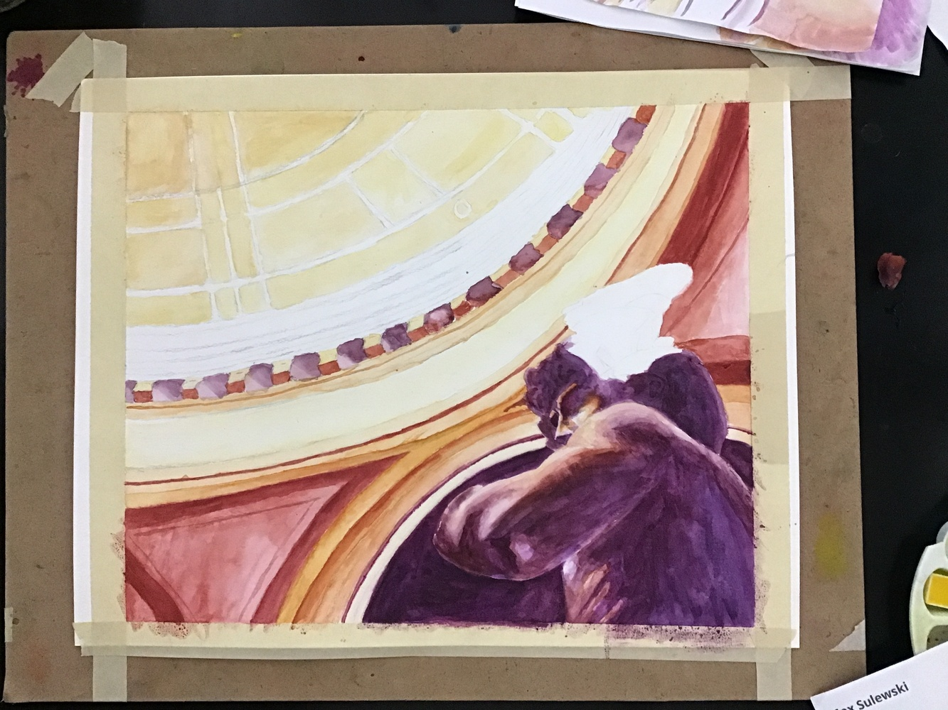
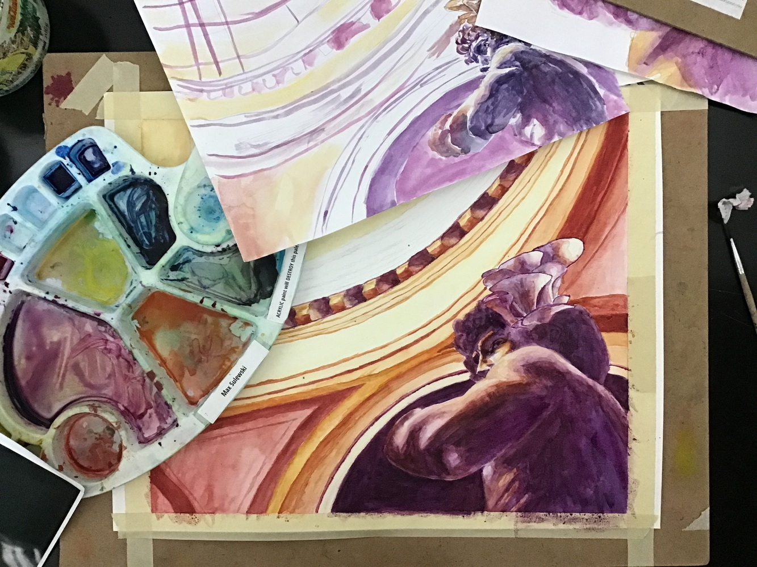
💪🏼yes, layers!
Max Sulewski at Citadel High, Thursday, November 20th - Sea Creatures

Slide 18
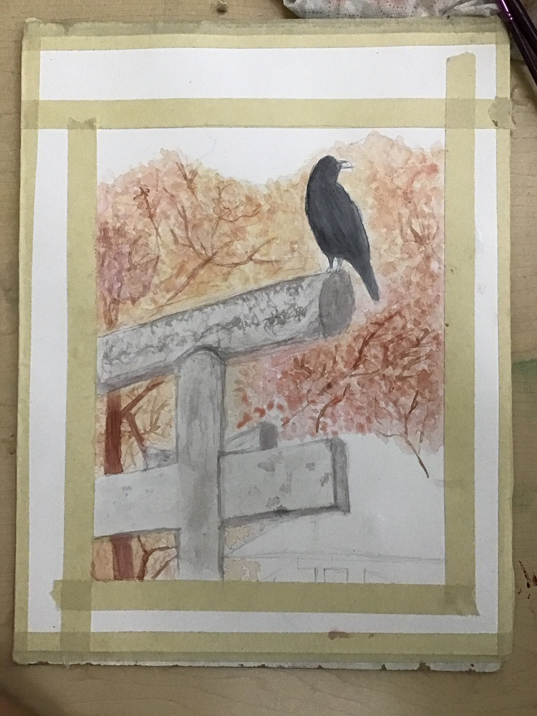
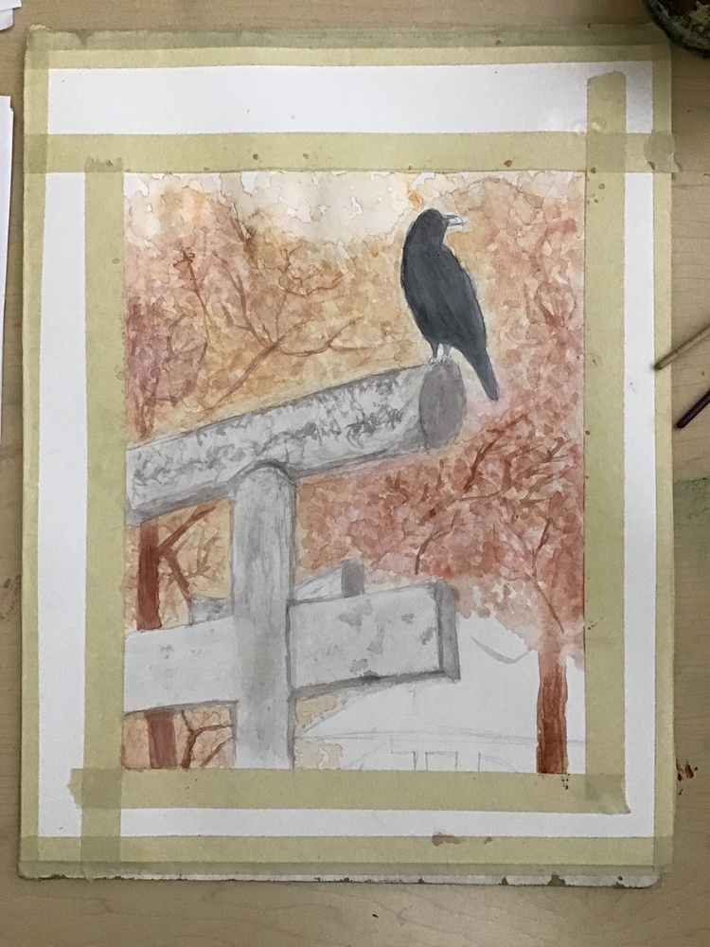
💪🏼yes, layers!
Viktor Yadvizhyn at Citadel High, Thursday, November 20th - Sea Creatures

Slide 19
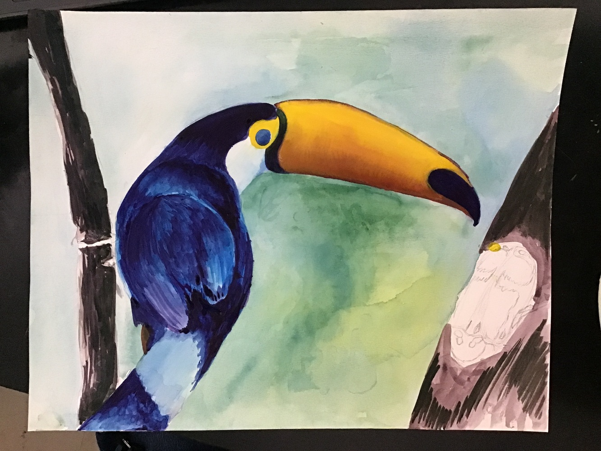
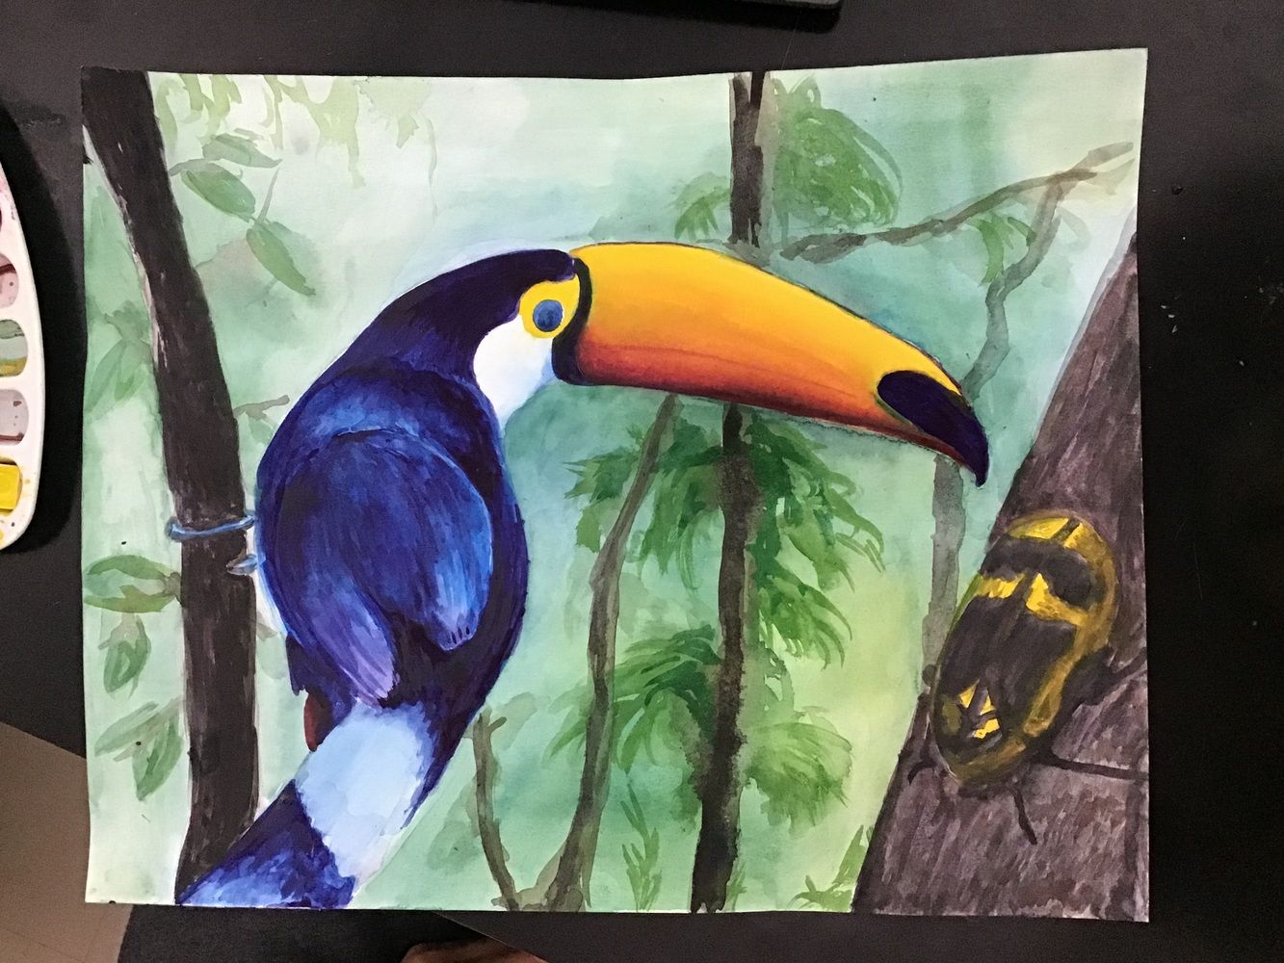
💪🏼yes, layers!
Yejun Shin at Citadel High, Thursday, November 20th - Chicken

Slide 20
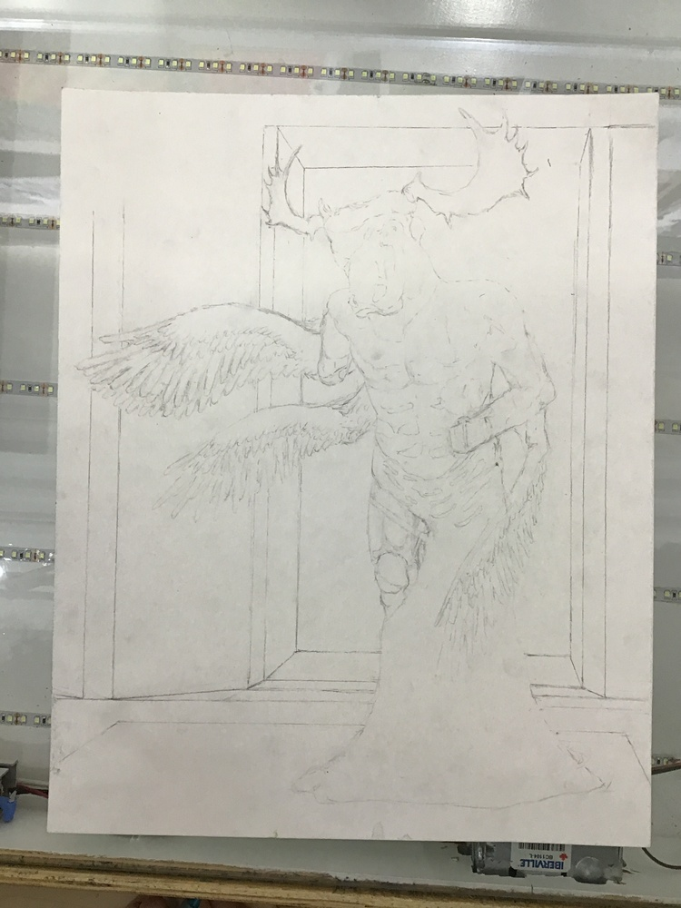
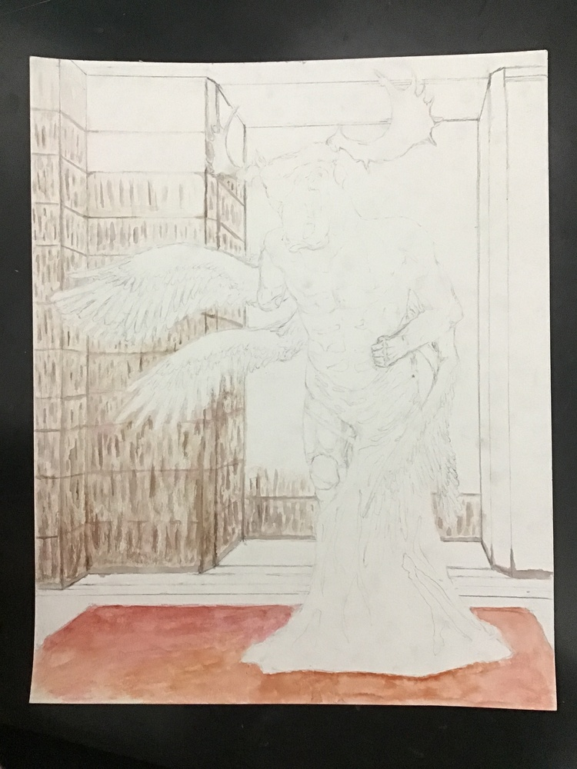
💪🏼yes, layers!
Lochie Forde at Citadel High, Thursday, November 20th - Black Cat

Slide 21
Work-in-progress photos taken so far
Photos and goals for Drapak's
Team Chicken
እስካሁን የተነሱ በሂደት ላይ ያሉ ፎቶዎች
صور العمل قيد التقدم التي تم التقاطها حتى الآن
Fotos en curs fetes fins ara
迄今为止拍摄的施工进度照片
عکس های در حال انجام کار گرفته شده تا کنون
अब तक ली गई कार्य-प्रगति की तस्वीरें
これまでに撮影した作業中の写真
지금까지 촬영한 작업 진행 사진
Wêneyên xebatê yên heta niha hatine kişandin
Fotos do trabalho em andamento tiradas até agora
ਹੁਣ ਤੱਕ ਲਈਆਂ ਗਈਆਂ ਵਰਕ-ਇਨ-ਪ੍ਰਗਤੀ ਵਾਲੀਆਂ ਫੋਟੋਆਂ
Фотографии в процессе работы, сделанные на данный момент
Sawirada shaqada oo la qaaday ilaa hadda
Fotos del trabajo en progreso tomadas hasta ahora
Picha zinazoendelea zilizopigwa hadi sasa
Mga larawang ginagawa sa ngayon
Şu ana kadar çekilmiş, yapım aşamasındaki fotoğraflar
На даний момент зроблено незавершені фотографії
Những bức ảnh đang trong quá trình thực hiện được chụp cho đến nay
⭐ Advait Abhilash
Zi'aez Allison 📷✏️✏️✏️✏️✏️
Peter Azhagiri 📷📷📷📷✏️✏️✏️
Covenant Bassey 📷📷📷📷
Matthew Bowdridge 📷📷📷📷
Gabriel Carvalho Cardoso 📷✏️✏️✏️✏️
Trey Carvery ✏️
Ken Declaro 📷📷📷
Autumn DeGiobbi 📷✏️✏️✏️
Adella Finnamore 📷📷📷✏️✏️✏️
Margo Flynn 📷📷📷📷
Kieran Forbes-Tan 📷📷✏️✏️✏️
Ronan Furlong 📷
Mo Grant 📷
⭐ Hala Khalaf
Tyson Lafitte 📷✏️
Tinevimbo Makura 📷📷✏️✏️✏️
Mohammad Malahfji 🥺
Kit McCormack 📷📷📷📷📷
Harrison Morash 📷📷📷📷
Lam Nguyen 📷📷📷✏️✏️
Bayden Noble 📷📷📷📷✏️✏️
Zyaira Owen 🥺
Harmony Parker-Paul ✏️✏️✏️
Arad Ranjbar 📷✏️
Ryan Rice 📷
Mila Sahmarani 📷📷✏️✏️
Yejun Shin 📷📷📷
Hayden Theriault 📷📷📷📷
Bianca Thompson-Hill 📷📷
Ayla Williams 📷📷📷✏️✏️

Slide 22
Every work-in-progress photo counts towards your goal-setting mark
📷→✏️
እያንዳንዱ በሂደት ላይ ያለ ፎቶ ወደ ግብ ማቀናበሪያ ምልክትዎ ይቆጠራል
كل صورة قيد التنفيذ تُحتسب ضمن هدفك المحدد
Cada foto de treball en curs compta per a la teva marca d'objectius
每张正在制作的照片都计入你的目标设定分数
هر عکس در حال انجام، در راستای هدف تعیین‌شده‌ی شما محسوب می‌شود.
प्रत्येक कार्य-प्रगति फ़ोटो आपके लक्ष्य-निर्धारण चिह्न में गिनी जाती है
作業中の写真はすべて目標達成にカウントされます
진행 중인 모든 사진은 목표 설정에 반영됩니다.
Her wêneyek di xebata berdewam de ji bo destnîşankirina armanca we tê hesibandin
Cada foto do trabalho em andamento conta para sua meta de definição de metas
ਹਰੇਕ ਕੰਮ-ਅਧੀਨ ਫੋਟੋ ਤੁਹਾਡੇ ਟੀਚੇ ਨੂੰ ਪੂਰਾ ਕਰਨ ਲਈ ਗਿਣੀ ਜਾਂਦੀ ਹੈ
Каждая фотография в процессе работы учитывается при постановке цели.
Sawir kasta oo shaqada ku jira wuxuu ku xisaabtamayaa calaamadda yool-dejinta
Cada foto del trabajo en progreso cuenta para alcanzar tu objetivo.
Kila picha inayoendelea inahesabiwa katika alama yako ya kuweka lengo
Ang bawat work-in-progress na larawan ay binibilang sa iyong marka sa pagtatakda ng layunin
Çalışma aşamasındaki her fotoğraf, hedef belirleme hedefinize ulaşmanıza katkıda bulunur
Кожне фото в процесі роботи зараховується для досягнення вашої мети
Mỗi bức ảnh đang trong quá trình thực hiện đều được tính vào mục tiêu bạn đặt ra
Notes:
Current Art 10 languages next to English, Summer 2025 generated on 10/26/2025
Every work-in-progress photo counts towards your goal-setting mark
===
shqiptare - Albanian
Çdo foto në proces pune llogaritet drejt vendosjes së qëllimit tuaj
አማርኛ - Amharic
እያንዳንዱ በሂደት ላይ ያለ ፎቶ ወደ ግብ ማቀናበሪያ ምልክትዎ ይቆጠራል
عربي - Arabic
كل صورة قيد التنفيذ تُحتسب ضمن هدفك المحدد
հայերեն - Armenian
Յուրաքանչյուր ընթացիկ լուսանկար կարևոր է ձեր նպատակին հասնելու համար
Català - Catalan
Cada foto de treball en curs compta per a la teva marca d'objectius
中文 - Chinese
每张正在制作的照片都计入你的目标设定分数
Nederlands - Dutch
Elke foto die nog in ontwikkeling is, telt mee voor het behalen van je doelstelling
فارسی - Farsi
هر عکس در حال انجام، در راستای هدف تعیین‌شده‌ی شما محسوب می‌شود.
Français - French
Chaque photo en cours de réalisation compte pour votre objectif de définition d'objectifs
Deutsch - German
Jedes Work-in-Progress-Foto zählt zu Ihrer Zielsetzungsnote
ગુજરાતી - Gujarati
દરેક ચાલુ કાર્યનો ફોટો તમારા ધ્યેય-નિર્માણમાં ગણાય છે.
हिंदी - Hindi
प्रत्येक कार्य-प्रगति फ़ोटो आपके लक्ष्य-निर्धारण चिह्न में गिनी जाती है
Italiano - Italian
Ogni foto in lavorazione conta per il raggiungimento del tuo obiettivo
日本語 - Japanese
作業中の写真はすべて目標達成にカウントされます
한국어 - Korean
진행 중인 모든 사진은 목표 설정에 반영됩니다.
Kurdî - Kurdish
Her wêneyek di xebata berdewam de ji bo destnîşankirina armanca we tê hesibandin
Melayu - Malay
Setiap foto yang sedang dalam proses dikira dalam tanda penetapan matlamat anda
മലയാളം - Malayalam
നിങ്ങളുടെ ജോലി പുരോഗമിക്കുന്ന ഓരോ ഫോട്ടോയും നിങ്ങളുടെ ലക്ഷ്യ നിർണ്ണയ മാർക്കിലേക്ക് കണക്കാക്കും.
नेपाली - Nepali
प्रत्येक प्रगतिमा रहेको तस्बिरले तपाईंको लक्ष्य निर्धारणमा योगदान पुर्‍याउँछ।
پښتو - Pashto
هر کار روان عکس ستاسو د هدف ټاکلو لپاره حساب کیږي
Português - Portuguese
Cada foto do trabalho em andamento conta para sua meta de definição de metas
ਪੰਜਾਬੀ - Punjabi
ਹਰੇਕ ਕੰਮ-ਅਧੀਨ ਫੋਟੋ ਤੁਹਾਡੇ ਟੀਚੇ ਨੂੰ ਪੂਰਾ ਕਰਨ ਲਈ ਗਿਣੀ ਜਾਂਦੀ ਹੈ
Русский - Russian
Каждая фотография в процессе работы учитывается при постановке цели.
српски - Serbian
Свака фотографија у току рада доприноси вашем циљу
Soomaali - Somali
Sawir kasta oo shaqada ku jira wuxuu ku xisaabtamayaa calaamadda yool-dejinta
Español - Spanish
Cada foto del trabajo en progreso cuenta para alcanzar tu objetivo.
basa Sunda - Sundanese
Saban poto anu nuju lumangsung diitung kana tanda netepkeun tujuan anjeun
kiswahili - Swahili
Kila picha inayoendelea inahesabiwa katika alama yako ya kuweka lengo
svenska - Swedish
Varje foto av pågående arbete räknas mot ditt målsättningsbetyg
Tagalog
Ang bawat work-in-progress na larawan ay binibilang sa iyong marka sa pagtatakda ng layunin
தமிழ் - Tamil
ஒவ்வொரு செயல்பாட்டில் உள்ள புகைப்படமும் உங்கள் இலக்கை நிர்ணயிக்கும் குறியை நோக்கி கணக்கிடப்படும்.
แบบไทย - Thai
รูปถ่ายทุกรูปที่ยังอยู่ระหว่างดำเนินการจะนับรวมในการตั้งเป้าหมายของคุณ
Türkçe - Turkish
Çalışma aşamasındaki her fotoğraf, hedef belirleme hedefinize ulaşmanıza katkıda bulunur
Українська - Ukrainian
Кожне фото в процесі роботи зараховується для досягнення вашої мети
اردو - Urdu
ہر کام جاری تصویر کا شمار آپ کے ہدف کے تعین کے نشان میں ہوتا ہے۔
Tiếng Việt - Vietnamese
Mỗi bức ảnh đang trong quá trình thực hiện đều được tính vào mục tiêu bạn đặt ra

Slide 24
Painting Calendar
Marks go live | Hand in depth drawing | Skill builders for painting | 30 | Last day to hand in depth drawings Halloween
3 | 4 | 5 | 6 | Start idea development
10 | Remembrance Day | Marks go live | 13 | 14
Start the good copy Report cards | 18 | First layer | 20 | Additional layers
Art history analysis | 25 | Refinement & Peer feedback | 27 | Hand in day for paintings
Clay project |  | Last day to hand in paintings | PD day / parent teacher

Slide 25
Painting timeline
1 | 2 | 3 | 4 | 5 | 6 | 7 | 1 | 2 | 3 | 4 | 5 | 1 | 2 | 3 | 4 | 5 | 6 | 7 | 8 | 9 | 10
Skill building የችሎታ ግንባታ بناء المهارات Desenvolupament d'habilitats 技能培养 مهارت سازی कौशल विकास スキル構築 기술 구축 Avakirina jêhatîbûnê Desenvolvimento de habilidades ਹੁਨਰ ਨਿਰਮਾਣ Развитие навыков Dhisidda xirfadda Desarrollo de habilidades Ujenzi wa ujuzi Pagbuo ng kasanayan Beceri geliştirme Розвиток навичок Xây dựng kỹ năng |  |  |  |  |  |  | Idea development የሃሳብ እድገት تطوير الفكرة Desenvolupament d'idees 创意开发 توسعه ایده विचार विकास アイデア開発 아이디어 개발 Pêşxistina ramanan Desenvolvimento de ideias ਵਿਚਾਰ ਵਿਕਾਸ Развитие идеи Horumarinta fikradda Desarrollo de ideas Maendeleo ya mawazo Pagbuo ng ideya Fikir geliştirme Розробка ідеї Phát triển ý tưởng |  |  |  |  | Drawing መሳል رسم Dibuix 绘画 طراحی चित्रकला 描画 그림 Xet Desenho ਡਰਾਇੰਗ Рисунок Sawirid Dibujo Kuchora Pagguhit Çizim Малювання Vẽ |  | First layer የመጀመሪያው ንብርብር الطبقة الأولى Primera capa 第一层 لایه اول पहली सतह 最初の層 첫 번째 레이어 Qata yekem Primeira camada ਪਹਿਲੀ ਪਰਤ Первый слой Lakabka kowaad Primera capa Safu ya kwanza Unang layer Birinci katman Перший шар Lớp đầu tiên |  | Additional layers ተጨማሪ ንብርብሮች طبقات إضافية Capes addicionals 附加层 لایه‌های اضافی अतिरिक्त परतें 追加レイヤー 추가 레이어 Qatên zêde Camadas adicionais ਵਾਧੂ ਪਰਤਾਂ Дополнительные слои Lakabyo dheeri ah Capas adicionales Tabaka za ziada Mga karagdagang layer Ek katmanlar Додаткові шари Các lớp bổ sung |  |  |  | Adjustment ማስተካከል تعديل Ajust 调整 تنظیم समायोजन 調整 조정 Lêanî Ajuste ਸਮਾਯੋਜਨ Корректирование Toosinta Ajuste Marekebisho Pagsasaayos Ayarlama Коригування Điều chỉnh
Notes:
Record Art 10 translations in notes only, waiting to automatically translate
Painting timeline: Skill building, idea development, drawing, first layer, additional layers, adjustement
===
عربي - Arabic
بناء المهارات
中文 - Chinese
技能培养
한국어 - Korean
스킬 빌딩
Tagalog
Pagbuo ng kasanayan
Українська - Ukrainian
Формування навичок
shqiptare - Albanian
Ndërtimi i aftësive
հայերեն - Armenian
Հմտությունների ձևավորում
Nederlands - Dutch
Vaardigheid opbouwen
Français - French
Développement de compétences
Deutsch - German
Kompetenzaufbau
فارسی - Farsi
مهارت سازی
ગુજરાતી - Gujarati
કૌશલ્ય નિર્માણ
हिंदी - Hindi
कौशल विकास
हिंदी - Italiano
Sviluppo di abilità
日本語 - Japanese
スキルの構築
Kurdî - Kurdish
Avakirina jêhatîbûnê
नेपाली - Nepali
सीप निर्माण
پښتو - Pashto
د مهارتونو جوړول
ਪੰਜਾਬੀ - Punjabi
ਹੁਨਰ ਨਿਰਮਾਣ
Português - Portuguese
Desenvolvimento de habilidades
Русский - Russian
Развитие навыков
Soomaali - Somali
Dhisidda xirfadda
Español - Spanish
Desarrollo de habilidades
kiswahili - Swahili
Ujenzi wa ujuzi
தமிழ் - Tamil
திறன் வளர்ப்பு
แบบไทย - Thai
การสร้างทักษะ
Türkçe - Turkish
Beceri geliştirme
اردو - Urdu
ہنر کی عمارت
Tiếng Việt - Vietnamese
Xây dựng kỹ năng
Skill building
Idea development
Line drawing
First layer
Second layer
Adjustment
-
بناء المهارات
فكرة تطوير الفكرة
خط الرسم
الطبقة الأولى
طبقه ثانيه
تعديل
-
Ujenzi wa ujuzi.
Maendeleo ya wazo.
Mchoro wa Line.
Safu ya kwanza.
Safu ya pili
Marekebisho
-Dombo / -a
技能建设
理念发展
线绘图
第一层
第二层
调整
-
Gusali ng kasanayan
Pag-unlad ng ideya
Pagguhit ng linya
Unang layer.
Ikalawang layer.
Pagsasaayos
-
Construção de habilidades.
Desenvolvimento de ideia
Desenho de linha
Primeira camada
Segunda camada
Ajustamento
-
कौशल भवन
विचार विकास
रेखा रेखाचित्र
पहिलो तह
दोस्रो तह
समन्वय
-
Avahiya behreyê
Pêşveçûna Idea
Xeta xêzkirinê
Layer yekem
Layer Duyemîn
Lêanî
-
Desarrollo de habilidades
Desarrollo de ideas
Dibujo lineal
Primera capa
Segunda capa
Ajustamiento
-
기술 빌딩
아이디어 개발
라인 드로잉
첫 번째 층
두 번째 층
조정
-
Dhismaha xirfad
Horumarinta IDEA
Safka safka
Lakabka koowaad
Lakabka labaad
Isku hagaajinta
-
Fertigkeitsgebäude
Ideenentwicklung
Strichzeichnung
Erste Schicht
Zweite Schicht
Einstellung
-
スキルビルディング
アイデア開発
線画
第1層
第二層
調整
-
Kĩ năng xây dựng
Phát triển ý tưởng
Vẽ đường thẳng
Lớp đầu tiên
Lớp thứ hai
Điều chỉnh.
-
อาคารทักษะ
การพัฒนาความคิด
การวาดเส้น
ชั้นแรก
ชั้นที่สอง
การปรับ
-
ساخت مهارت
توسعه ایده
خط نقاشی
لایه اول
لایه دوم
تعدیل
-
Будівництво майстерності
Розвиток ідеї
Лінійний малюнок
Перший шар
Другий шар
Коригування
-
د مهارتونو ودانۍ
د نظر پرمختیا
ليکې
لومړی پرت
دوهم پرت
سمون
-
कौशल विकास
विचार विकास
रेखा चित्र
पहली सतह
दूसरी परत
समायोजन
-

Slide 26
Evaluation for the watercolour painting
Quality of observation: Careful detail, proportion, and shading with the goal of realism
Quality of painting technique: Excellent colour mixing, blending, brushwork, and texture
Composition: Creating a full, well-balanced, non-central composition with a clear colour scheme
የምልከታ ጥራት
جودة الملاحظة
Qualitat de l'observació
观察质量
کیفیت مشاهده
अवलोकन की गुणवत्ता
観察の質
관찰의 질
Kalîteya çavdêriyê
Qualidade da observação
ਨਿਰੀਖਣ ਦੀ ਗੁਣਵੱਤਾ
Качество наблюдения
Tayada fiirsashada
Calidad de la observación
Ubora wa uchunguzi
Kalidad ng pagmamasid
Gözlem kalitesi
Якість спостереження
Chất lượng quan sát
የቀለም ዘዴ ጥራት
جودة تقنية الرسم
Qualitat de la tècnica pictòrica
绘画技术的质量
کیفیت تکنیک نقاشی
चित्रकला तकनीक की गुणवत्ता
絵画技術の質
페인팅 기법의 품질
Kalîteya teknîka boyaxkirinê
Qualidade da técnica de pintura
ਪੇਂਟਿੰਗ ਤਕਨੀਕ ਦੀ ਗੁਣਵੱਤਾ
Качество техники живописи
Tayada farsamada rinjiyeynta
Calidad de la técnica de pintura
Ubora wa mbinu ya uchoraji
Kalidad ng pamamaraan ng pagpipinta
Boyama tekniğinin kalitesi
Якість техніки малювання
Chất lượng kỹ thuật sơn
ቅንብር እና የቀለም ዘዴ
التكوين ومخطط الألوان
Composició i esquema de colors
构图和配色方案
ترکیب‌بندی و طرح رنگی
रचना और रंग योजना
構成と配色
구성 및 색상 구성표
Pêkhate û şêwaza rengan
Composição e esquema de cores
ਰਚਨਾ ਅਤੇ ਰੰਗ ਸਕੀਮ
Композиция и цветовое решение
Halabuurka iyo nidaamka midabka
Composición y combinación de colores
Muundo na mpango wa rangi
Komposisyon at scheme ng kulay
Kompozisyon ve renk şeması
Композиція та колірна гама
Thành phần và bảng màu
Notes:
Record Art 10 translations in notes only, Summer 2025 generated on 10/26/2025
Evaluation for the watercolour painting: 1) Quality of observation: Careful detail, proportion, and shading with the goal of realism; 2) Quality of painting technique: Excellent colour mixing, blending, brushwork, and texture; 3) Composition: Creating a full, well-balanced, non-central composition with a clear colour scheme
===
shqiptare - Albanian
Vlerësimi për pikturën me akuarele: 1) Cilësia e vëzhgimit: Detaje, proporcione dhe hijezim i kujdesshëm me qëllim realizmin; 2) Cilësia e teknikës së pikturës: Përzierje, përzierje ngjyrash, punim me furçë dhe teksturë e shkëlqyer; 3) Kompozimi: Krijimi i një kompozimi të plotë, të ekuilibruar mirë, jo-qendror me një skemë të qartë ngjyrash.
አማርኛ - Amharic
የውሃ ቀለም ስእል ግምገማ: 1) የመመልከቻ ጥራት: በጥንቃቄ ዝርዝር, ተመጣጣኝ እና ጥላ ከእውነታው ግብ ጋር; 2) የማቅለም ቴክኒካል ጥራት: በጣም ጥሩ የቀለም ቅልቅል, ቅልቅል, ብሩሽ እና ሸካራነት; 3) ቅንብር፡- የጠራ የቀለም ዘዴ ያለው ሙሉ፣ ሚዛናዊ ያልሆነ ማዕከላዊ ቅንብር መፍጠር
عربي - Arabic
تقييم لوحة الألوان المائية: 1) جودة الملاحظة: تفاصيل دقيقة، وتناسب، وتظليل بهدف الواقعية؛ 2) جودة تقنية الرسم: خلط ممتاز للألوان، ودمجها، وضربات الفرشاة، والملمس؛ 3) التركيب: إنشاء تركيبة كاملة ومتوازنة وغير مركزية مع مخطط ألوان واضح
հայերեն - Armenian
Ջրաներկով նկարի գնահատումը՝ 1) Դիտարկման որակը՝ ուշադիր մանրամասներ, համամասնություններ և ստվերաներկեր՝ ռեալիզմի նպատակով։ 2) Նկարչական տեխնիկայի որակը՝ գերազանց գույների խառնուրդ, միաձուլում, վրձնի աշխատանք և հյուսվածք։ 3) Կոմպոզիցիա՝ լիարժեք, հավասարակշռված, ոչ կենտրոնացված կոմպոզիցիայի ստեղծում՝ հստակ գունային սխեմայով։
Català - Catalan
Avaluació de l'aquarel·la: 1) Qualitat de l'observació: Detall, proporció i ombrejat acurats amb l'objectiu del realisme; 2) Qualitat de la tècnica pictòrica: Excel·lent barreja de colors, fusió, pinzellada i textura; 3) Composició: Creació d'una composició completa, ben equilibrada i no central amb un esquema de color clar.
中文 - Chinese
水彩画的评价：1）观察质量：细致的细节、比例和阴影，以达到写实的目的；2）绘画技巧质量：出色的色彩混合、调和、笔触和纹理；3）构图：通过清晰的配色方案创造出完整、均衡、非中心的构图
Nederlands - Dutch
Beoordeling voor het aquarelschilderij: 1) Kwaliteit van de observatie: Zorgvuldige details, verhoudingen en schaduwen met het doel van realisme; 2) Kwaliteit van de schildertechniek: Uitstekende kleurmenging, -overvloeiing, penseelvoering en textuur; 3) Compositie: Het creëren van een volledige, goed uitgebalanceerde, niet-centrale compositie met een duidelijk kleurenschema
فارسی - Farsi
ارزیابی نقاشی آبرنگ: ۱) کیفیت مشاهده: جزئیات دقیق، تناسب و سایه‌زنی با هدف واقع‌گرایی؛ ۲) کیفیت تکنیک نقاشی: ترکیب، تلفیق، قلم‌مو و بافت عالی رنگ‌ها؛ ۳) ترکیب‌بندی: ایجاد یک ترکیب‌بندی کامل، متعادل و غیرمتمرکز با طرح رنگی واضح
Français - French
Évaluation de la peinture à l'aquarelle : 1) Qualité de l'observation : Détails, proportions et ombrages soignés dans un souci de réalisme ; 2) Qualité de la technique de peinture : Excellent mélange des couleurs, fusion, travail au pinceau et texture ; 3) Composition : Création d'une composition complète, bien équilibrée et non centrale avec une palette de couleurs claire
Deutsch - German
Bewertung des Aquarells: 1) Qualität der Beobachtung: Sorgfältige Detailgenauigkeit, Proportion und Schattierung mit dem Ziel des Realismus; 2) Qualität der Maltechnik: Hervorragende Farbmischung, Verschmelzung, Pinselführung und Textur; 3) Komposition: Erstellen einer vollständigen, ausgewogenen, nicht zentralen Komposition mit einem klaren Farbschema
ગુજરાતી - Gujarati
વોટરકલર પેઇન્ટિંગ માટે મૂલ્યાંકન: 1) અવલોકનની ગુણવત્તા: વાસ્તવવાદના ધ્યેય સાથે કાળજીપૂર્વક વિગતો, પ્રમાણ અને છાંયો; 2) પેઇન્ટિંગ તકનીકની ગુણવત્તા: ઉત્તમ રંગ મિશ્રણ, મિશ્રણ, બ્રશવર્ક અને ટેક્સચર; 3) રચના: સ્પષ્ટ રંગ યોજના સાથે સંપૂર્ણ, સારી રીતે સંતુલિત, બિન-કેન્દ્રીય રચના બનાવવી.
हिंदी - Hindi
जलरंग चित्रकला के लिए मूल्यांकन: 1) अवलोकन की गुणवत्ता: यथार्थवाद के लक्ष्य के साथ सावधानीपूर्वक विवरण, अनुपात और छायांकन; 2) चित्रकला तकनीक की गुणवत्ता: उत्कृष्ट रंग मिश्रण, सम्मिश्रण, ब्रशवर्क और बनावट; 3) रचना: एक स्पष्ट रंग योजना के साथ एक पूर्ण, अच्छी तरह से संतुलित, गैर-केंद्रीय रचना बनाना
Italiano - Italian
Valutazione del dipinto ad acquerello: 1) Qualità dell'osservazione: dettagli, proporzioni e ombreggiature accurati con l'obiettivo del realismo; 2) Qualità della tecnica pittorica: eccellente miscelazione dei colori, sfumatura, pennellata e consistenza; 3) Composizione: creazione di una composizione completa, ben bilanciata e non centrale con una chiara combinazione di colori
日本語 - Japanese
水彩画の評価：1）観察の質：写実性を目指した細部、比率、陰影の描写。2）絵画技術の質：優れた色の混合、ブレンド、筆遣い、質感。3）構成：明確な配色で、豊かでバランスの取れた、中心のない構成を作成すること。
한국어 - Korean
수채화 그림에 대한 평가: 1) 관찰의 질: 사실주의의 목표를 가진 세심한 디테일, 비율 및 음영; 2) 그림 기법의 질: 뛰어난 색상 혼합, 블렌딩, 붓놀림 및 질감; 3) 구성: 명확한 색상 구성표로 완전하고 균형 잡히고 중심이 없는 구성을 만듭니다.
Kurdî - Kurdish
Nirxandina boyaxa bi rengên avî: 1) Kalîteya çavdêriyê: Hûrgulî, rêje û siya bi baldarî bi armanca realîzmê; 2) Kalîteya teknîka boyaxkirinê: Tevlihevkirin, tevlihevkirin, firçe û tevnvîsa rengan a hêja; 3) Kompozîsyon: Afirandina kompozîsyonek tevahî, baş-hevseng, ne-navendî bi şemayek rengîn a zelal.
Melayu - Malay
Penilaian untuk lukisan cat air: 1) Kualiti pemerhatian: Perincian, perkadaran dan lorekan yang teliti dengan matlamat realisme; 2) Kualiti teknik lukisan: Pencampuran warna, pengadunan, kerja berus dan tekstur yang sangat baik; 3) Komposisi: Mencipta komposisi penuh, seimbang, bukan tengah dengan skema warna yang jelas
മലയാളം - Malayalam
വാട്ടർ കളർ പെയിന്റിംഗിനായുള്ള വിലയിരുത്തൽ: 1) നിരീക്ഷണത്തിന്റെ ഗുണനിലവാരം: റിയലിസം എന്ന ലക്ഷ്യത്തോടെ ശ്രദ്ധാപൂർവ്വമായ വിശദാംശങ്ങൾ, അനുപാതം, ഷേഡിംഗ്; 2) പെയിന്റിംഗ് ടെക്നിക്കിന്റെ ഗുണനിലവാരം: മികച്ച വർണ്ണ മിക്സിംഗ്, ബ്ലെൻഡിംഗ്, ബ്രഷ് വർക്ക്, ടെക്സ്ചർ; 3) രചന: വ്യക്തമായ വർണ്ണ സ്കീമുള്ള പൂർണ്ണവും സമതുലിതവും കേന്ദ്രീകൃതമല്ലാത്തതുമായ ഒരു രചന സൃഷ്ടിക്കൽ.
नेपाली - Nepali
पानी रंग चित्रकलाको मूल्याङ्कन: १) अवलोकनको गुणस्तर: यथार्थवादको लक्ष्यका साथ सावधानीपूर्वक विवरण, अनुपात र छायांकन; २) चित्रकला प्रविधिको गुणस्तर: उत्कृष्ट रंग मिश्रण, मिश्रण, ब्रशवर्क, र बनावट; ३) रचना: स्पष्ट रंग योजनाको साथ पूर्ण, राम्रो सन्तुलित, गैर-केन्द्रीय संरचना सिर्जना गर्ने।
پښتو - Pashto
د اوبو رنګ انځورګرۍ ارزونه: ۱) د مشاهدې کیفیت: د واقعیت پالنې هدف سره په احتیاط سره توضیحات، تناسب، او سیوري؛ ۲) د انځورګرۍ تخنیک کیفیت: غوره رنګ مخلوط کول، مخلوط کول، برش ورک، او جوړښت؛ ۳) جوړښت: د روښانه رنګ سکیم سره د بشپړ، ښه متوازن، غیر مرکزي ترکیب جوړول.
Português - Portuguese
Avaliação da pintura em aquarela: 1) Qualidade da observação: detalhes cuidadosos, proporção e sombreamento com o objetivo de realismo; 2) Qualidade da técnica de pintura: excelente mistura de cores, mesclagem, pincelada e textura; 3) Composição: criação de uma composição completa, bem equilibrada e não centralizada, com um esquema de cores claro
ਪੰਜਾਬੀ - Punjabi
ਵਾਟਰਕਲਰ ਪੇਂਟਿੰਗ ਲਈ ਮੁਲਾਂਕਣ: 1) ਨਿਰੀਖਣ ਦੀ ਗੁਣਵੱਤਾ: ਯਥਾਰਥਵਾਦ ਦੇ ਟੀਚੇ ਨਾਲ ਧਿਆਨ ਨਾਲ ਵੇਰਵੇ, ਅਨੁਪਾਤ ਅਤੇ ਛਾਂ; 2) ਪੇਂਟਿੰਗ ਤਕਨੀਕ ਦੀ ਗੁਣਵੱਤਾ: ਸ਼ਾਨਦਾਰ ਰੰਗ ਮਿਸ਼ਰਣ, ਮਿਸ਼ਰਣ, ਬੁਰਸ਼ਵਰਕ ਅਤੇ ਬਣਤਰ; 3) ਰਚਨਾ: ਇੱਕ ਸਪਸ਼ਟ ਰੰਗ ਸਕੀਮ ਦੇ ਨਾਲ ਇੱਕ ਪੂਰੀ, ਚੰਗੀ ਤਰ੍ਹਾਂ ਸੰਤੁਲਿਤ, ਗੈਰ-ਕੇਂਦਰੀ ਰਚਨਾ ਬਣਾਉਣਾ।
Русский - Russian
Оценка акварельной живописи: 1) Качество наблюдения: Тщательная проработка деталей, пропорций и теней с целью достижения реализма; 2) Качество техники живописи: Отличное смешение цветов, плавные переходы, работа кистью и фактура; 3) Композиция: Создание полной, сбалансированной, нецентральной композиции с четкой цветовой гаммой.
српски - Serbian
Оцена акварелног сликарства: 1) Квалитет посматрања: Пажљиво детаљисање, пропорције и сенчење са циљем реализма; 2) Квалитет технике сликања: Одлично мешање боја, претапање, рад четкицом и текстура; 3) Композиција: Стварање пуне, добро уравнотежене, нецентралне композиције са јасном шемом боја.
Soomaali - Somali
Qiimaynta rinjiyeynta midab-biyoodka: 1) Tayada fiirsashada: Faahfaahin taxaddar leh, saamiga, iyo hadhaynta leh yoolka dhabta ah; 2) Tayada farsamada rinjiyeynta: Isku-dhafka midabaynta, isku-dhafka, burushka, iyo texture; 3) Halabuurka: Abuuritaanka buuxa, dheelitiran, halabuur aan dhexe ahayn oo leh nidaam midab cad
Español - Spanish
Evaluación de la pintura de acuarela: 1) Calidad de la observación: Detalle cuidadoso, proporción y sombreado con el objetivo de realismo; 2) Calidad de la técnica de pintura: Excelente mezcla de colores, combinación, pincelada y textura; 3) Composición: Creación de una composición completa, bien equilibrada y no central con un esquema de color claro
basa Sunda - Sundanese
Evaluasi pikeun lukisan cat cai: 1) Kualitas observasi: Sacara rinci, proporsi, jeung shading kalawan udagan realisme; 2) Kualitas téknik lukisan: Alus warna campur kode, blending, brushwork, jeung tékstur; 3) Komposisi: Nyiptakeun komposisi lengkep, saimbang, non-sentral kalayan skéma warna anu jelas
kiswahili - Swahili
Tathmini ya uchoraji wa rangi ya maji: 1) Ubora wa uchunguzi: Maelezo ya uangalifu, uwiano, na kivuli kwa lengo la uhalisi; 2) Ubora wa mbinu ya uchoraji: Mchanganyiko bora wa rangi, kuchanganya, brashi, na texture; 3) Muundo: Kujenga utungaji kamili, wenye usawa, usio wa kati na mpango wa rangi wazi
svenska - Swedish
Utvärdering av akvarellmålningen: 1) Observationskvalitet: Noggranna detaljer, proportioner och skuggningar med målet att uppnå realism; 2) Målningsteknikens kvalitet: Utmärkt färgblandning, övergång, penseldrag och textur; 3) Komposition: Skapa en fyllig, välbalanserad, icke-central komposition med ett tydligt färgschema
Tagalog
Pagsusuri para sa pagpipinta ng watercolor: 1) Kalidad ng pagmamasid: Maingat na detalye, proporsyon, at pagtatabing sa layunin ng realismo; 2) Kalidad ng pamamaraan ng pagpipinta: Napakahusay na paghahalo ng kulay, paghahalo, brushwork, at texture; 3) Komposisyon: Paglikha ng buo, balanseng, hindi sentral na komposisyon na may malinaw na scheme ng kulay
தமிழ் - Tamil
நீர்வண்ண ஓவியத்திற்கான மதிப்பீடு: 1) கவனிப்பின் தரம்: யதார்த்தத்தை இலக்காகக் கொண்டு கவனமாக விவரம், விகிதம் மற்றும் நிழல்; 2) ஓவிய நுட்பத்தின் தரம்: சிறந்த வண்ண கலவை, கலவை, தூரிகை வேலைப்பாடு மற்றும் அமைப்பு; 3) கலவை: தெளிவான வண்ணத் திட்டத்துடன் முழுமையான, நன்கு சமநிலையான, மையமற்ற கலவையை உருவாக்குதல்.
แบบไทย - Thai
การประเมินภาพวาดสีน้ำ: 1) คุณภาพของการสังเกต: รายละเอียด สัดส่วน และการลงเงาที่พิถีพิถัน โดยมีเป้าหมายเพื่อความสมจริง 2) คุณภาพเทคนิคการวาดภาพ: การผสมสี การผสมผสาน การใช้แปรง และพื้นผิวที่ยอดเยี่ยม 3) องค์ประกอบ: การสร้างสรรค์องค์ประกอบที่สมบูรณ์ สมดุลดี และไม่เน้นที่จุดศูนย์กลางด้วยรูปแบบสีที่ชัดเจน
Türkçe - Turkish
Suluboya resim için değerlendirme: 1) Gözlem kalitesi: Gerçekçilik hedefiyle dikkatli ayrıntı, oran ve gölgelendirme; 2) Boyama tekniği kalitesi: Mükemmel renk karıştırma, harmanlama, fırça darbeleri ve doku; 3) Kompozisyon: Net bir renk şemasıyla tam, dengeli, merkezi olmayan bir kompozisyon oluşturma
Українська - Ukrainian
Оцінювання акварельної картини: 1) Якість спостереження: Ретельна деталізація, пропорції та тіні з метою реалізму; 2) Якість техніки малювання: Відмінне змішування кольорів, накладання, робота пензлем та текстура; 3) Композиція: Створення повної, збалансованої, нецентральної композиції з чіткою колірною гамою.
اردو - Urdu
واٹر کلر پینٹنگ کے لیے تشخیص: 1) مشاہدے کا معیار: حقیقت پسندی کے مقصد کے ساتھ تفصیل، تناسب، اور شیڈنگ؛ 2) پینٹنگ کی تکنیک کا معیار: بہترین رنگ ملانا، ملاوٹ، برش ورک، اور ساخت؛ 3) کمپوزیشن: ایک واضح رنگ سکیم کے ساتھ ایک مکمل، متوازن، غیر مرکزی ساخت بنانا
Tiếng Việt - Vietnamese
Đánh giá cho bức tranh màu nước: 1) Chất lượng quan sát: Cẩn thận với các chi tiết, tỷ lệ và đổ bóng với mục tiêu đạt được tính hiện thực; 2) Chất lượng kỹ thuật vẽ: Pha trộn màu sắc, cách dùng cọ và kết cấu tuyệt vời; 3) Bố cục: Tạo ra một bố cục đầy đủ, cân bằng, không tập trung với bảng màu rõ ràng

Slide 28
Do some colours show more mixing skill? Yes!
cyan, magenta, or yellow
⇓
light cyan, light magenta, or light yellow using water 💧
⇓
cyan, magenta, yellow, green, orange, and purple
⇓
greys
⇓
grey cyans, grey purples, grey magentas,
grey oranges, grey yellows, and gray greens

Slide 29
Does layering some colours show more skill? Yes!
Layers of the same colour, but darker
⇓
Layers of the same colour, but thin
⇓
Layers of thin greys
⇓
Layers of slightly different shimmering colours
⇓
Layers of slightly different coloured greys
⇓
Layers of slightly different complementary greys

Slide 31
Impressionism and Post-impressionism
What do you do when technology threatens your job?
Impressionism እና Post-impressionism፡- ቴክኖሎጂ ስራህን ሲያስፈራራ ምን ታደርጋለህ?
الانطباعية وما بعد الانطباعية: ماذا تفعل عندما تهدد التكنولوجيا وظيفتك؟
Impressionisme i postimpressionisme: què fas quan la tecnologia amenaça la teva feina?
印象派和后印象派：当科技威胁到你的工作时你会怎么做？
امپرسیونیسم و پست امپرسیونیسم: وقتی فناوری شغل شما را تهدید می کند چه می کنید؟
प्रभाववाद और उत्तर-प्रभाववाद: जब प्रौद्योगिकी आपकी नौकरी के लिए खतरा बन जाती है तो आप क्या करते हैं?
印象派とポスト印象派: テクノロジーが仕事を脅かすとき、どうしますか?
인상주의와 후기인상주의: 기술이 당신의 직업을 위협할 때 어떻게 하시나요?
Impressionism û Post-impressionism: Dema ku teknolojî karê we tehdîd dike hûn çi dikin?
Impressionismo e pós-impressionismo: o que você faz quando a tecnologia ameaça seu trabalho?
ਪ੍ਰਭਾਵਵਾਦ ਅਤੇ ਪੋਸਟ-ਪ੍ਰਭਾਵਵਾਦ: ਜਦੋਂ ਤਕਨਾਲੋਜੀ ਤੁਹਾਡੀ ਨੌਕਰੀ ਨੂੰ ਖਤਰੇ ਵਿੱਚ ਪਾਉਂਦੀ ਹੈ ਤਾਂ ਤੁਸੀਂ ਕੀ ਕਰਦੇ ਹੋ?
Импрессионизм и постимпрессионизм: что делать, когда технологии ставят под угрозу вашу работу?
Impressionism iyo Post-impressionism: Maxaad qabataa marka tignoolajiyada ay khatar geliso shaqadaada?
Impresionismo y postimpresionismo: ¿Qué haces cuando la tecnología amenaza tu trabajo?
Impressionism na Post-impressionism: Unafanya nini wakati teknolojia inatishia kazi yako?
Impresyonismo at Post-impresyonismo: Ano ang gagawin mo kapag ang teknolohiya ay nagbabanta sa iyong trabaho?
Empresyonizm ve Post-empresyonizm: Teknoloji işinizi tehdit ettiğinde ne yaparsınız?
Імпресіонізм і постімпресіонізм: що ви робите, коли технології загрожують вашій роботі?
Trường phái ấn tượng và hậu ấn tượng: Bạn làm gì khi công nghệ đe dọa công việc của bạn?
Notes:
Current Art 10 languages in two columns, Summer 2025 generated on 8/13/2025
Impressionism and Post-impressionism: What do you do when technology threatens your job?
===
shqiptare - Albanian
Impresionizmi dhe Post-impresionizmi: Çfarë bëni kur teknologjia kërcënon punën tuaj?
አማርኛ - Amharic
Impressionism እና Post-impressionism፡- ቴክኖሎጂ ስራህን ሲያስፈራራ ምን ታደርጋለህ?
عربي - Arabic
الانطباعية وما بعد الانطباعية: ماذا تفعل عندما تهدد التكنولوجيا وظيفتك؟
հայերեն - Armenian
Իմպրեսիոնիզմ և հետիմպրեսիոնիզմ. Ի՞նչ եք անում, երբ տեխնոլոգիան սպառնում է ձեր աշխատանքին:
Català - Catalan
Impressionisme i postimpressionisme: què fas quan la tecnologia amenaça la teva feina?
中文 - Chinese
印象派和后印象派：当科技威胁到你的工作时你会怎么做？
Nederlands - Dutch
Impressionisme en postimpressionisme: wat doe je als technologie je baan bedreigt?
فارسی - Farsi
امپرسیونیسم و پست امپرسیونیسم: وقتی فناوری شغل شما را تهدید می کند چه می کنید؟
Français - French
Impressionnisme et post-impressionnisme : que faites-vous lorsque la technologie menace votre travail ?
Deutsch - German
Impressionismus und Postimpressionismus: Was tun Sie, wenn die Technologie Ihren Arbeitsplatz bedroht?
ગુજરાતી - Gujarati
ઇમ્પ્રેશનિઝમ અને પોસ્ટ-ઇમ્પ્રેશનિઝમ: જ્યારે ટેક્નોલોજી તમારી નોકરીને જોખમમાં મૂકે ત્યારે તમે શું કરશો?
हिंदी - Hindi
प्रभाववाद और उत्तर-प्रभाववाद: जब प्रौद्योगिकी आपकी नौकरी के लिए खतरा बन जाती है तो आप क्या करते हैं?
Italiano - Italian
Impressionismo e postimpressionismo: cosa fare quando la tecnologia minaccia il tuo lavoro?
日本語 - Japanese
印象派とポスト印象派: テクノロジーが仕事を脅かすとき、どうしますか?
한국어 - Korean
인상주의와 후기인상주의: 기술이 당신의 직업을 위협할 때 어떻게 하시나요?
Kurdî - Kurdish
Impressionism û Post-impressionism: Dema ku teknolojî karê we tehdîd dike hûn çi dikin?
Melayu - Malay
Impresionisme dan Pasca-impresionisme: Apakah yang anda lakukan apabila teknologi mengancam pekerjaan anda?
മലയാളം - Malayalam
ഇംപ്രഷനിസവും പോസ്റ്റ്-ഇംപ്രഷനിസവും: സാങ്കേതികവിദ്യ നിങ്ങളുടെ ജോലിയെ ഭീഷണിപ്പെടുത്തുമ്പോൾ നിങ്ങൾ എന്തുചെയ്യും?
नेपाली - Nepali
प्रभाववाद र पोस्ट-इम्प्रेशनिज्म: टेक्नोलोजीले तपाइँको जागिरलाई धम्की दिँदा तपाइँ के गर्नुहुन्छ?
پښتو - Pashto
تاثریت او پوسټ تاثریت: تاسو څه کوئ کله چې ټیکنالوژي ستاسو دنده ګواښي؟
Português - Portuguese
Impressionismo e pós-impressionismo: o que você faz quando a tecnologia ameaça seu trabalho?
ਪੰਜਾਬੀ - Punjabi
ਪ੍ਰਭਾਵਵਾਦ ਅਤੇ ਪੋਸਟ-ਪ੍ਰਭਾਵਵਾਦ: ਜਦੋਂ ਤਕਨਾਲੋਜੀ ਤੁਹਾਡੀ ਨੌਕਰੀ ਨੂੰ ਖਤਰੇ ਵਿੱਚ ਪਾਉਂਦੀ ਹੈ ਤਾਂ ਤੁਸੀਂ ਕੀ ਕਰਦੇ ਹੋ?
Русский - Russian
Импрессионизм и постимпрессионизм: что делать, когда технологии ставят под угрозу вашу работу?
српски - Serbian
Импресионизам и постимпресионизам: Шта радите када технологија угрози ваш посао?
Soomaali - Somali
Impressionism iyo Post-impressionism: Maxaad qabataa marka tignoolajiyada ay khatar geliso shaqadaada?
Español - Spanish
Impresionismo y postimpresionismo: ¿Qué haces cuando la tecnología amenaza tu trabajo?
basa Sunda - Sundanese
Impresionisme sareng Post-impresionisme: Naon anu anjeun laksanakeun nalika téknologi ngancam padamelan anjeun?
kiswahili - Swahili
Impressionism na Post-impressionism: Unafanya nini wakati teknolojia inatishia kazi yako?
svenska - Swedish
Impressionism och postimpressionism: Vad gör du när tekniken hotar ditt jobb?
Tagalog
Impresyonismo at Post-impresyonismo: Ano ang gagawin mo kapag ang teknolohiya ay nagbabanta sa iyong trabaho?
தமிழ் - Tamil
இம்ப்ரெஷனிசம் மற்றும் பிந்தைய இம்ப்ரெஷனிசம்: தொழில்நுட்பம் உங்கள் வேலையை அச்சுறுத்தும் போது நீங்கள் என்ன செய்வீர்கள்?
แบบไทย - Thai
ลัทธิประทับใจและหลังลัทธิประทับใจ: คุณทำอย่างไรเมื่อคุณเทคโนโลยีคุกคามงานของคุณ?
Türkçe - Turkish
Empresyonizm ve Post-empresyonizm: Teknoloji işinizi tehdit ettiğinde ne yaparsınız?
Українська - Ukrainian
Імпресіонізм і постімпресіонізм: що ви робите, коли технології загрожують вашій роботі?
اردو - Urdu
تاثریت اور پوسٹ امپریشنزم: جب ٹیکنالوجی آپ کے کام کو خطرہ لاحق ہو تو آپ کیا کرتے ہیں؟
Tiếng Việt - Vietnamese
Trường phái ấn tượng và hậu ấn tượng: Bạn làm gì khi công nghệ đe dọa công việc của bạn?

Slide 32
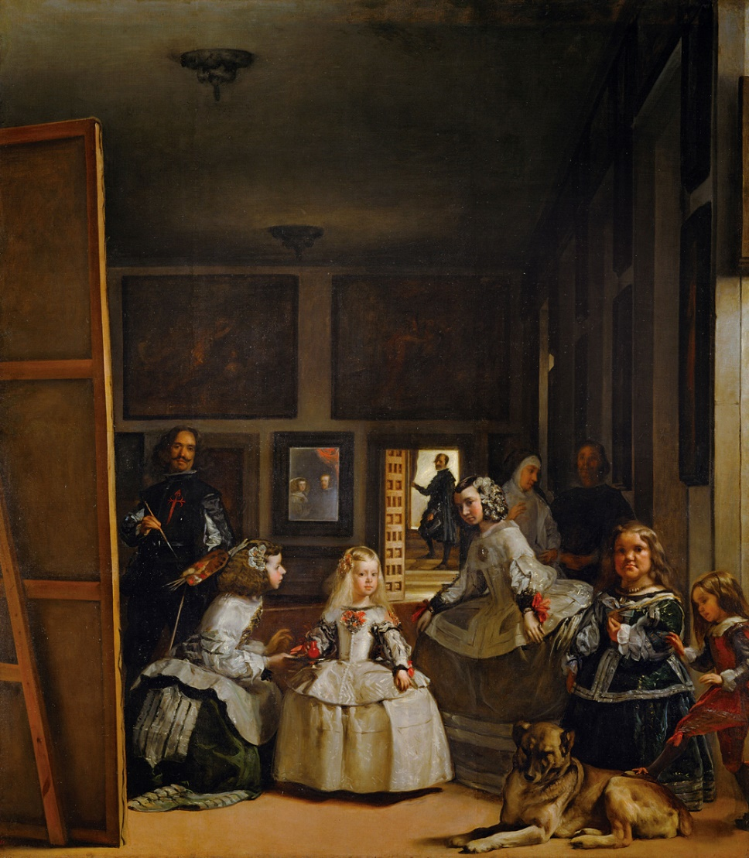
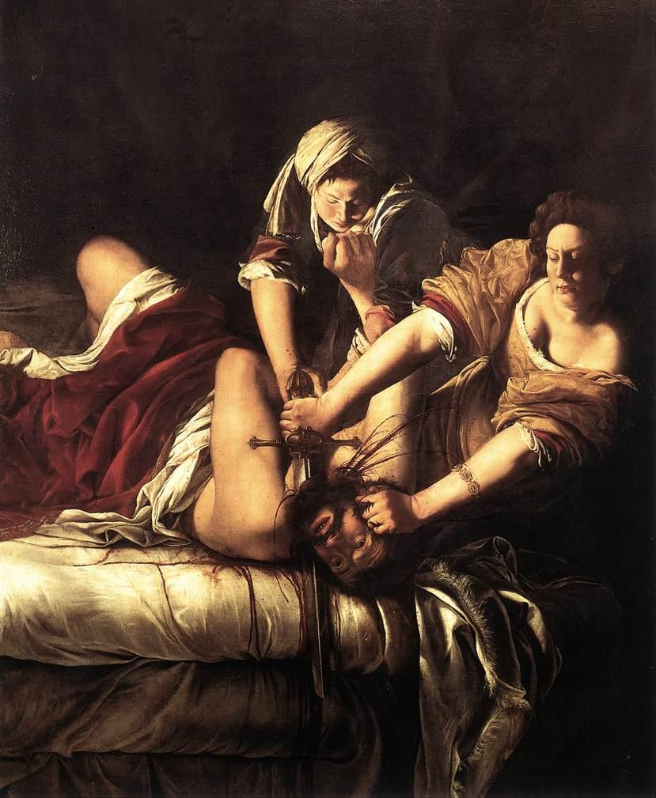
Baroque Art
ባሮክ አርት
الفن الباروكي
Art Barroc
巴洛克艺术
هنر باروک
बारोक कला
バロック美術
바로크 예술
Hunera Barok
Arte Barroca
ਬਾਰੋਕ ਆਰਟ
Искусство барокко
Farshaxan Baroque
Arte Barroco
Sanaa ya Baroque
Baroque Art
Barok Sanatı
мистецтво бароко
Nghệ thuật Baroque
Diego Velázquez
Las Meninas
1656
Artemisia Gentileschi
Judith Slaying Holofernes
1614-20
Notes:
Current Art 10 languages shortened next to English, Summer 2025 generated on 8/13/2025
Baroque Art: Diego Velázquez, Las Meninas, 1656. Artemisia Gentileschi, Judith Beheading Holofernes, c. 1614-20
Shortened text:
Baroque Art
===
shqiptare - Albanian
Arti barok: Diego Velázquez, Las Meninas, 1656. Artemisia Gentileschi, Judith Preheading Holofernes, shek. 1614-20
አማርኛ - Amharic
ባሮክ አርት፡ ዲዬጎ ቬላዝኬዝ፣ ላስ ሜኒናስ፣ 1656. አርቴሚሲያ Gentileschi፣ ጁዲት ራስ መቁረጥ ሆሎፈርነስ፣ ሐ. 1614-20 እ.ኤ.አ
عربي - Arabic
الفن الباروكي: دييغو فيلاسكيز، لاس مينيناس، 1656. أرتميسيا جينتيليسكي، جوديث تقطع رأس هولوفرنيس، ج. 1614-20
հայերեն - Armenian
Բարոկկո արվեստ. Դիեգո Վելասկես, Լաս Մենինաս, 1656. Արտեմիսիա Ջենտիլեսկի, Ջուդիթ Գլխատող Հոլոֆեռնես, ք. 1614-20 թթ
Català - Catalan
Art barroc: Diego Velázquez, Las Meninas, 1656. Artemisia Gentileschi, Judith decapitant a Holofernes, c. 1614-20
中文 - Chinese
巴洛克艺术：迭戈·委拉斯开兹，《宫娥》，1656 年。阿尔泰米西娅·真蒂莱斯基，朱迪思斩首霍洛弗尼，c. 1614-20
Nederlands - Dutch
Barokke kunst: Diego Velázquez, Las Meninas, 1656. Artemisia Gentileschi, Judith onthoofdt Holofernes, ca. 1614-1620
فارسی - Farsi
هنر باروک: دیگو ولاسکز، لاس منیناس، 1656. Artemisia Gentileschi، Judith Heheading Holofernes، c. 1614-20
Français - French
Art baroque : Diego Velázquez, Les Ménines, 1656. Artemisia Gentileschi, Judith décapitant Holopherne, v. 1614-20
Deutsch - German
Barockkunst: Diego Velázquez, Las Meninas, 1656. Artemisia Gentileschi, Judith enthauptet Holofernes, c. 1614-20
ગુજરાતી - Gujarati
બેરોક આર્ટ: ડિએગો વેલાઝક્વેઝ, લાસ મેનિનાસ, 1656. આર્ટેમિસિયા જેન્ટીલેસ્કી, જુડિથ શિરચ્છેદ હોલોફર્નેસ, સી. 1614-20
हिंदी - Hindi
बारोक कला: डिएगो वेलाज़क्वेज़, लास मेनिनास, 1656। आर्टेमिसिया जेंटिल्स्की, जूडिथ बीहेडिंग होलोफर्नेस, सी। 1614-20
Italiano - Italian
Arte barocca: Diego Velázquez, Las Meninas, 1656. Artemisia Gentileschi, Giuditta che decapita Oloferne, ca. 1614-20
日本語 - Japanese
バロック美術：ディエゴ・ベラスケス、ラス・メニーナス、1656年。アルテミシア・ジェンティレスキ、ホロフェルネスの斬首ジュディス、1656年頃。 1614-20
한국어 - Korean
바로크 미술: 디에고 벨라스케스, 라스 메니나스, 1656년. 아르테미시아 젠틸레스키, 홀로페르네스의 목을 자르는 유디트, c. 1614-20
Kurdî - Kurdish
Hunera Barok: Diego Velázquez, Las Meninas, 1656. Artemisia Gentileschi, Judith Beheading Holofernes, c. 1614-20
Melayu - Malay
Seni Baroque: Diego Velázquez, Las Meninas, 1656. Artemisia Gentileschi, Judith Memancung Holofernes, c. 1614-20
മലയാളം - Malayalam
ബറോക്ക് ആർട്ട്: ഡീഗോ വെലാസ്ക്വസ്, ലാസ് മെനിനാസ്, 1656. ആർട്ടെമിസിയ ജെൻ്റിലേഷി, ജൂഡിത്ത് ശിരഛേദം ഹോളോഫെർണസ്, സി. 1614-20
नेपाली - Nepali
बारोक कला: डिएगो भेलाज्क्वेज, लास मेनिनास, 1656। आर्टेमिसिया जेन्टिलेची, जुडिथ हेडिंग होलोफर्नेस, सी। १६१४-२०
پښتو - Pashto
Baroque هنر: Diego Velázquez، Las Meninas، 1656. Artemisia Gentileschi، Judith Heading Holofernes، c. 1614-20
Português - Portuguese
Arte Barroca: Diego Velázquez, Las Meninas, 1656. Artemisia Gentileschi, Judith Decapitando Holofernes, c. 1614-20
ਪੰਜਾਬੀ - Punjabi
ਬਾਰੋਕ ਆਰਟ: ਡਿਏਗੋ ਵੇਲਾਜ਼ਕੁਏਜ਼, ਲਾਸ ਮੇਨਿਨਾਸ, 1656. ਆਰਟੇਮੀਸੀਆ ਜੇਨਟੀਲੇਸਚੀ, ਜੂਡਿਥ ਸਿਰ ਕਲਮ ਕਰਨਾ ਹੋਲੋਫਰਨੇਸ, ਸੀ. 1614-20
Русский - Russian
Искусство барокко: Диего Веласкес, «Менины», 1656. Артемизия Джентилески, Юдифь, обезглавливающая Олоферна, ок. 1614-20
српски - Serbian
Барокна уметност: Дијего Веласкез, Лас Менинас, 1656. Артемизија Ђентилески, Јудита одсецање главе Олоферну, в. 1614-20
Soomaali - Somali
Farshaxanka Baroque: Diego Velázquez, Las Meninas, 1656. Artemisia Gentileschi, Judith Madax-goynta Holofernes, c. 1614-20
Español - Spanish
Arte Barroco: Diego Velázquez, Las Meninas, 1656. Artemisia Gentileschi, Judith decapitando a Holofernes, c. 1614-20
basa Sunda - Sundanese
Seni Baroque: Diego Velázquez, Las Meninas, 1656. Artemisia Gentileschi, Judith Pancung Holofernes, c. 1614-20
kiswahili - Swahili
Sanaa ya Baroque: Diego Velazquez, Las Meninas, 1656. Artemisia Gentileschi, Judith Beheading Holofernes, c. 1614-20
svenska - Swedish
Barockkonst: Diego Velázquez, Las Meninas, 1656. Artemisia Gentileschi, Judith halshugger Holofernes, ca. 1614-20
Tagalog
Baroque Art: Diego Velázquez, Las Meninas, 1656. Artemisia Gentileschi, Judith Beheading Holofernes, c. 1614-20
தமிழ் - Tamil
பரோக் கலை: டியாகோ வெலாஸ்குவேஸ், லாஸ் மெனினாஸ், 1656. ஆர்ட்டெமிசியா ஜென்டிலேச்சி, ஜூடித் தலை துண்டித்தல் ஹோலோஃபெர்னஸ், சி. 1614-20
แบบไทย - Thai
ศิลปะบาโรก: Diego Velázquez, Las Meninas, 1656. Artemisia Gentileschi, Judith Beheading Holofernes, c. 1614-20
Türkçe - Turkish
Barok Sanatı: Diego Velázquez, Las Meninas, 1656. Artemisia Gentileschi, Judith Holofernes'in Kafasını Kesiyor, c. 1614-20
Українська - Ukrainian
Мистецтво бароко: Дієго Веласкес, «Меніни», 1656 р. Артемізія Джентілескі, Юдіф, яка обезголовлює Олоферна, бл. 1614-20
اردو - Urdu
Baroque Art: Diego Velázquez, Las Meninas, 1656. Artemisia Gentileschi, Judith Heading Holofernes, c. 1614-20
Tiếng Việt - Vietnamese
Nghệ thuật Baroque: Diego Velázquez, Las Meninas, 1656. Artemisia Gentileschi, Judith chặt đầu Holofernes, c. 1614-20

Slide 33
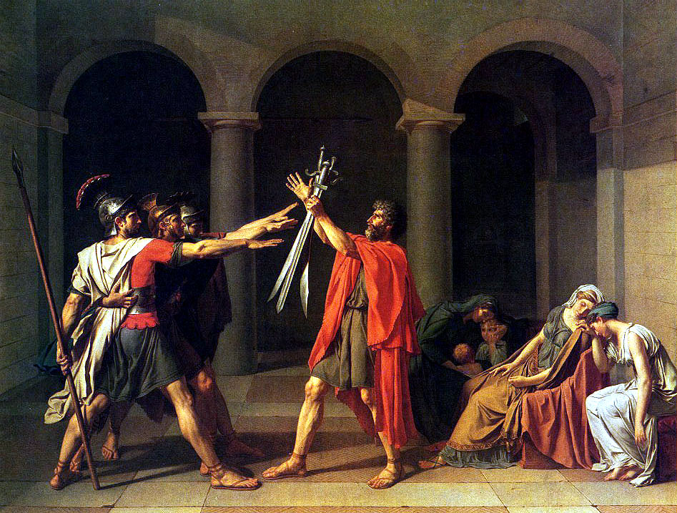
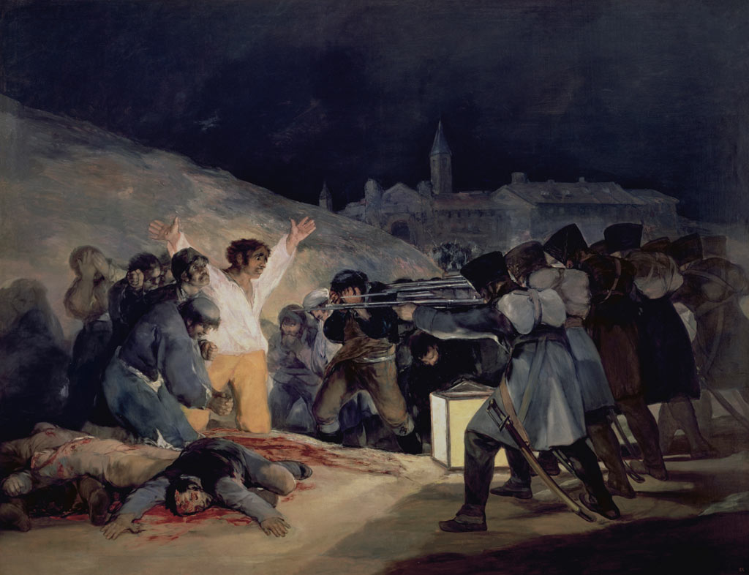
Romantic and Neoclassical Art
ሮማንቲክ እና ኒዮክላሲካል አርት
الفن الرومانسي والكلاسيكي الجديد
Art romàntic i neoclàssic
浪漫主义和新古典主义艺术
هنر رمانتیک و نئوکلاسیک
रोमांटिक और नवशास्त्रीय कला
ロマン主義と新古典主義美術
낭만주의와 신고전주의 예술
Hunera Romantîk û Neoklasîk
Arte Romântica e Neoclássica
ਰੋਮਾਂਟਿਕ ਅਤੇ ਨਿਓਕਲਾਸੀਕਲ ਕਲਾ
Романтическое и неоклассическое искусство
Romantic iyo Farshaxan Neoclassical
Arte romántico y neoclásico
Sanaa ya Kimapenzi na Neoclassical
Romantiko at Neoclassical na Sining
Romantik ve Neoklasik Sanat
Романтичне та неокласичне мистецтво
Nghệ thuật lãng mạn và tân cổ điển
Jacques-Louis David
The Oath of the Horatii
1784
Francisco Goya
The Third of May 1808
1814
Notes:
Current Art 10 languages shortened next to English, Summer 2025 generated on 8/13/2025
Romantic and Neoclassical Art: Jacques-Louis David, The Oath of the Horatii, 1784. Francisco Goya, The Third of May 1808, 1814.
Shortened text:
Romantic and Neoclassical Art
===
shqiptare - Albanian
Arti romantik dhe neoklasik: Jacques-Louis David, Betimi i Horatii, 1784. Francisco Goya, Tretë maj 1808, 1814.
አማርኛ - Amharic
ሮማንቲክ እና ኒዮክላሲካል አርት፡ ዣክ-ሉዊስ ዴቪድ፣ የሆራቲ መሃላ፣ 1784. ፍራንሲስኮ ጎያ፣ ግንቦት 1808፣ 1814 ሶስተኛ።
عربي - Arabic
الفن الرومانسي والفن الكلاسيكي الجديد: جاك لويس ديفيد، قسم هوراتي، 1784. فرانسيسكو غويا، الثالث من مايو 1808، 1814.
հայերեն - Armenian
Ռոմանտիկ և նեոկլասիկական արվեստ. Ժակ-Լուի Դավիդ, Հորատիների երդումը, 1784: Ֆրանցիսկո Գոյա, 1808 թվականի մայիսի երրորդը, 1814 թ.
Català - Catalan
Art romàntic i neoclàssic: Jacques-Louis David, El jurament dels Horacis, 1784. Francisco Goya, El tres de maig de 1808, 1814.
中文 - Chinese
浪漫主义和新古典主义艺术：雅克·路易·大卫，《贺拉斯兄弟之誓》，1784 年。弗朗西斯科·戈雅，《1808 年 5 月 3 日》，1814 年。
Nederlands - Dutch
Romantische en neoklassieke kunst: Jacques-Louis David, De eed van de Horatii, 1784. Francisco Goya, Derde mei 1808, 1814.
فارسی - Farsi
هنر رمانتیک و نئوکلاسیک: ژاک لوئیس دیوید، سوگند هوراتی ها، 1784. فرانسیسکو گویا، سوم می 1808، 1814.
Français - French
Art romantique et néoclassique : Jacques-Louis David, Le Serment des Horaces, 1784. Francisco Goya, Le Trois mai 1808, 1814.
Deutsch - German
Romantische und neoklassische Kunst: Jacques-Louis David, Der Schwur der Horatier, 1784. Francisco Goya, Der 3. Mai 1808, 1814.
ગુજરાતી - Gujarati
રોમેન્ટિક અને નિયોક્લાસિકલ આર્ટ: જેક્સ-લુઈસ ડેવિડ, ધ ઓથ ઓફ ધ હોરાટી, 1784. ફ્રાન્સિસ્કો ગોયા, ધ થર્ડ ઓફ મે 1808, 1814.
हिंदी - Hindi
रोमांटिक और नवशास्त्रीय कला: जैक्स-लुई डेविड, द ओथ ऑफ द होराटिए, 1784. फ्रांसिस्को गोया, द थर्ड ऑफ मई 1808, 1814.
Italiano - Italian
Arte romantica e neoclassica: Jacques-Louis David, Il giuramento degli Orazi, 1784. Francisco Goya, Il 3 maggio 1808, 1814.
日本語 - Japanese
ロマン主義と新古典主義の芸術：ジャック＝ルイ・ダヴィッド、『ホラティウス兄弟の誓い』、1784年。フランシスコ・ゴヤ、『1808年5月3日』、1814年。
한국어 - Korean
낭만주의와 신고전주의 미술: 자크 루이 다비드의 호라티우스 형제의 맹세, 1784년. 프란시스코 고야의 1808년 5월 3일, 1814년.
Kurdî - Kurdish
Hunera Romantîk û Neoklasîk: Jacques-Louis David, Sonda Horatii, 1784. Francisco Goya, Sêyemîn Gulan 1808, 1814.
Melayu - Malay
Seni Romantik dan Neoklasik: Jacques-Louis David, The Oath of the Horatii, 1784. Francisco Goya, The Third of May 1808, 1814.
മലയാളം - Malayalam
റൊമാൻ്റിക് ആൻ്റ് നിയോക്ലാസിക്കൽ ആർട്ട്: ജാക്ക്-ലൂയിസ് ഡേവിഡ്, ദി ഓത്ത് ഓഫ് ദി ഹൊറാറ്റി, 1784. ഫ്രാൻസിസ്കോ ഗോയ, 1808 മെയ് മൂന്നാം തീയതി, 1814.
नेपाली - Nepali
रोमान्टिक र नियोक्लासिकल कला: ज्याक-लुइस डेभिड, होराटीको शपथ, 1784। फ्रान्सिस्को गोया, मे 1808 को तेस्रो, 1814।
پښتو - Pashto
رومانتيک او نوي کلاسيک هنر: جاک لوئس ډيويډ، د هوراتي حلف، 1784. فرانسيسکو ګويا، د می 1808، 1814 دریمه.
Português - Portuguese
Arte romântica e neoclássica: Jacques-Louis David, O juramento dos Horácios, 1784. Francisco Goya, Três de maio de 1808, 1814.
ਪੰਜਾਬੀ - Punjabi
ਰੋਮਾਂਟਿਕ ਅਤੇ ਨਿਓਕਲਾਸੀਕਲ ਆਰਟ: ਜੈਕ-ਲੁਈਸ ਡੇਵਿਡ, ਦ ਓਥ ਆਫ਼ ਦ ਹੋਰਾਟੀ, 1784. ਫ੍ਰਾਂਸਿਸਕੋ ਗੋਯਾ, ਮਈ 1808 ਦਾ ਤੀਜਾ, 1814।
Русский - Russian
Романтическое и неоклассическое искусство: Жак-Луи Давид, «Клятва Горациев», 1784. Франсиско Гойя, «Третье мая 1808 года», 1814.
српски - Serbian
Романтична и неокласична уметност: Жак-Луј Давид, Заклетва Хорацијевих, 1784. Франциско Гоја, Трећи мај 1808, 1814.
Soomaali - Somali
Farshaxan Romantic iyo Neoclassical: Jacques-Louis David, Dhaarta Horatii, 1784. Francisco Goya, Saddexaad ee May 1808, 1814.
Español - Spanish
Arte romántico y neoclásico: Jacques-Louis David, El juramento de los Horacios, 1784. Francisco Goya, El 3 de mayo de 1808, 1814.
basa Sunda - Sundanese
Seni Romantis sareng Neoklasik: Jacques-Louis David, Sumpah Horatii, 1784. Francisco Goya, Katilu Méi 1808, 1814.
kiswahili - Swahili
Sanaa ya Kimapenzi na Neoclassical: Jacques-Louis David, Kiapo cha Horatii, 1784. Francisco Goya, Tatu ya Mei 1808, 1814.
svenska - Swedish
Romantisk och nyklassisk konst: Jacques-Louis David, Horatiernas ed, 1784. Francisco Goya, den tredje maj 1808, 1814.
Tagalog
Romantic and Neoclassical Art: Jacques-Louis David, The Oath of the Horatii, 1784. Francisco Goya, The Third of May 1808, 1814.
தமிழ் - Tamil
காதல் மற்றும் நியோகிளாசிக்கல் கலை: ஜாக்-லூயிஸ் டேவிட், தி ஓத் ஆஃப் தி ஹொராட்டி, 1784. பிரான்சிஸ்கோ கோயா, தி மூன்றாம் மே 1808, 1814.
แบบไทย - Thai
ศิลปะโรแมนติกและนีโอคลาสสิก: Jacques-Louis David, The Oath of the Horatii, 1784. Francisco Goya, The Third of May 1808, 1814.
Türkçe - Turkish
Romantik ve Neoklasik Sanat: Jacques-Louis David, Horatii'lerin Yemini, 1784. Francisco Goya, 3 Mayıs 1808, 1814.
Українська - Ukrainian
Романтичне та неокласичне мистецтво: Жак-Луї Давид, Клятва Горацій, 1784. Франсиско Гойя, Третє травня 1808, 1814.
اردو - Urdu
رومانٹک اور نو کلاسیکل آرٹ: جیک لوئس ڈیوڈ، دی اوتھ آف دی ہوراٹی، 1784۔ فرانسسکو گویا، مئی 1808 کا تیسرا، 1814۔
Tiếng Việt - Vietnamese
Nghệ thuật lãng mạn và tân cổ điển: Jacques-Louis David, Lời thề của Horatii, 1784. Francisco Goya, Ngày 3 tháng 5 năm 1808, 1814.

Slide 34
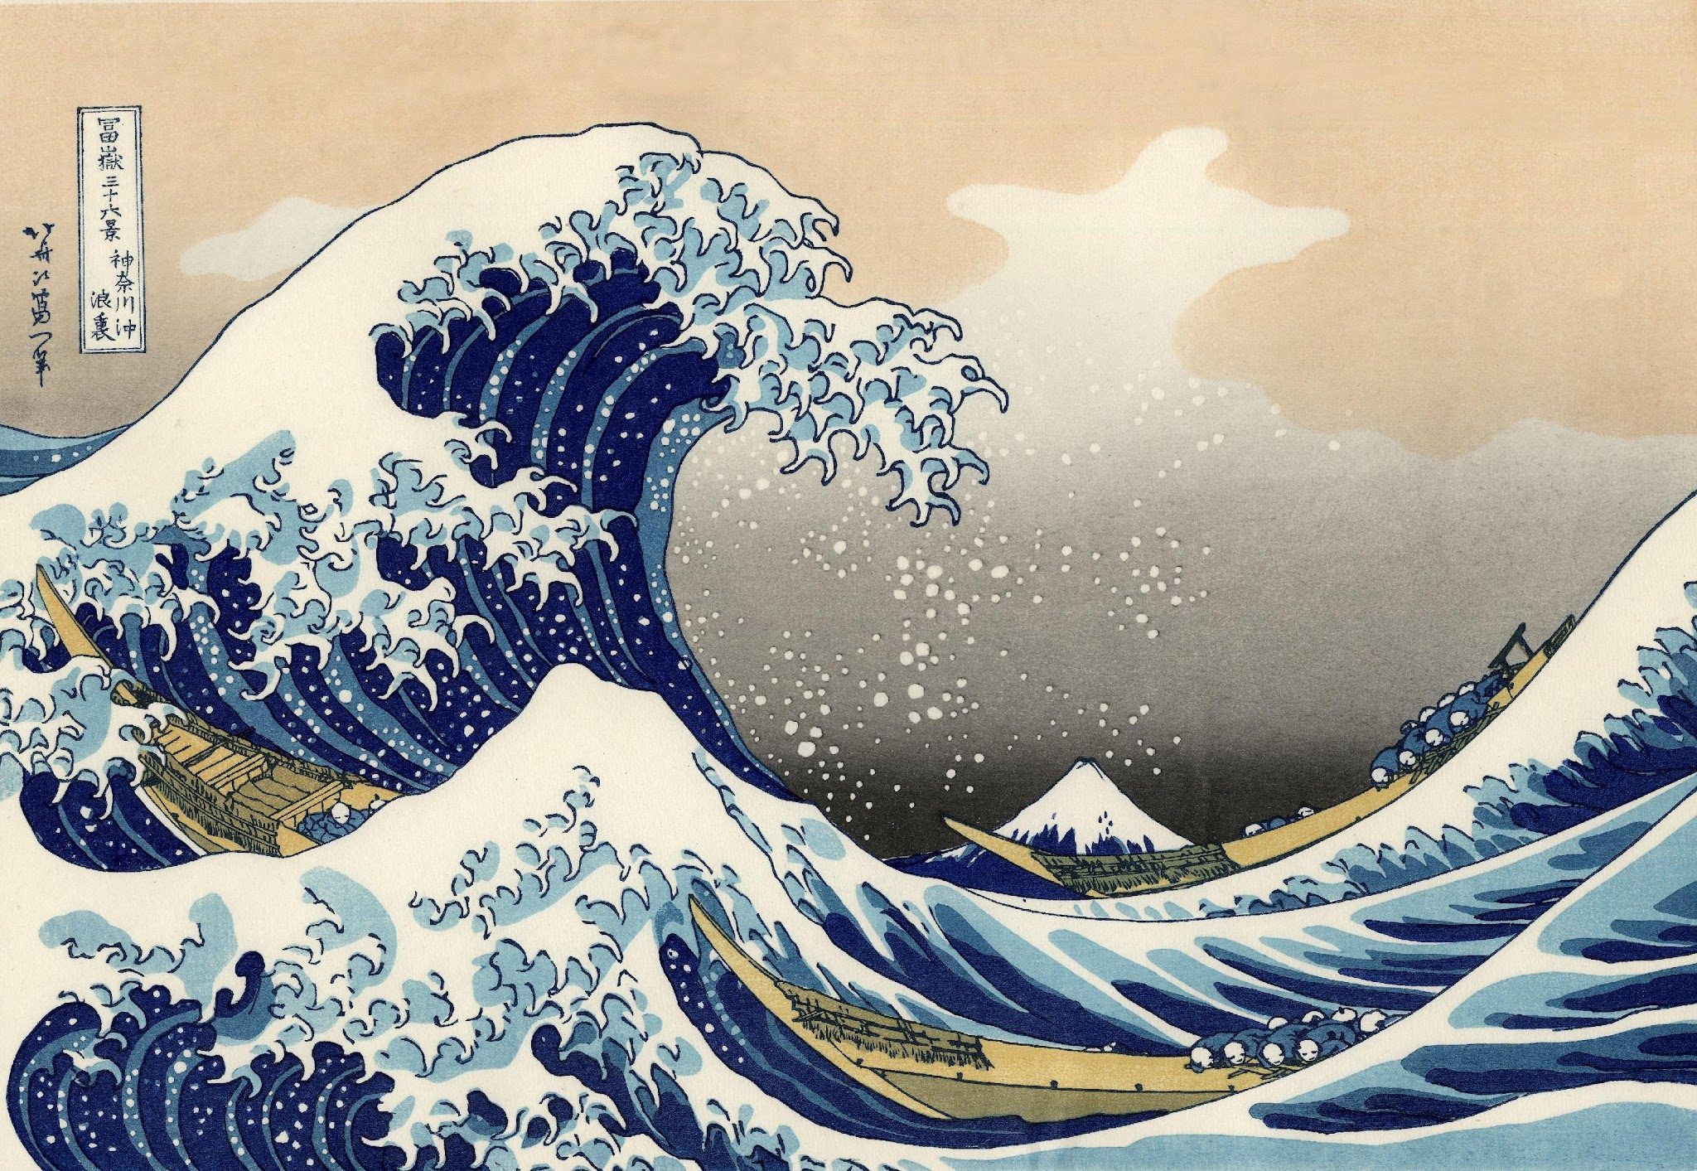
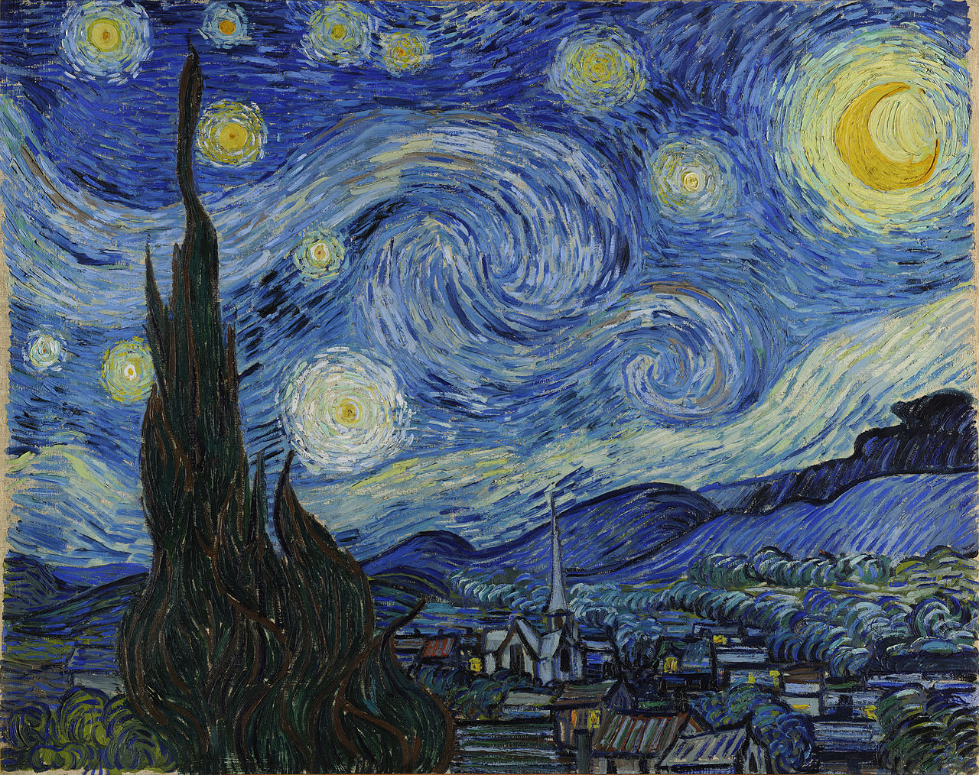
19th Century Masters
የ 19 ኛው ክፍለ ዘመን ማስተሮች
أساتذة القرن التاسع عشر
Mestres del segle XIX
19世纪大师
استادان قرن نوزدهم
19वीं सदी के उस्ताद
19世紀の巨匠たち
19세기 거장들
Mamosteyên Sedsala 19-an
Mestres do século XIX
19ਵੀਂ ਸਦੀ ਦੇ ਮਾਸਟਰਜ਼
Мастера XIX века
Masters qarnigii 19aad
Maestros del siglo XIX
Mabwana wa Karne ya 19
19th Century Masters
19. Yüzyıl Ustaları
Майстри 19 століття
Bậc thầy thế kỷ 19
Katsushika Hokusai
The Great Wave off Kanagawa 1823-29
Vincent van Gogh
The Starry Night
1889
Notes:
Current Art 10 languages shortened next to English, Summer 2025 generated on 8/13/2025
19th Century Masters: Katsushika Hokusai, The Great Wave off Kanagawa, 1823-29. Vincent van Gogh, The Starry Night, 1889. Oil on canvas, 73.7 × 92.1 cm, Museum of Modern Art (MOMA), NY.
Shortened text:
19th Century Masters
===
shqiptare - Albanian
Mjeshtrat e shekullit të 19-të: Katsushika Hokusai, Vala e Madhe nga Kanagawa, 1823-29. Vincent van Gogh, The Starry Night, 1889. Vaj në pëlhurë, 73,7 × 92,1 cm, Muzeu i Artit Modern (MOMA), NY.
አማርኛ - Amharic
የ19ኛው ክፍለ ዘመን ሊቃውንት፡ ካትሱሺካ ሆኩሳይ፣ ታላቁ ማዕበል በካናጋዋ፣ 1823-29 ቪንሰንት ቫን ጎግ ፣ ስታርሪ ምሽት ፣ 1889 ዘይት በሸራ ፣ 73.7 × 92.1 ሴ.ሜ ፣ የዘመናዊ አርት ሙዚየም (ኤምኤምኤ) ፣ NY
عربي - Arabic
أساتذة القرن التاسع عشر: كاتسوشيكا هوكوساي، "الموجة العظيمة قبالة كاناغاوا"، ١٨٢٣-١٨٢٩. فنسنت فان جوخ، "الليلة المرصعة بالنجوم"، ١٨٨٩. زيت على قماش، ٧٣.٧ × ٩٢.١ سم، متحف الفن الحديث (MOMA)، نيويورك.
հայերեն - Armenian
19-րդ դարի վարպետներ. Կացուշիկա Հոկուսայ, Կանագավայի մեծ ալիքը, 1823-29: Վինսենթ վան Գոգ, Աստղային գիշեր, 1889. Կտավ յուղաներկ, 73,7 × 92,1 սմ, Ժամանակակից արվեստի թանգարան (MOMA), Նյու Յորք։
Català - Catalan
Mestres del segle XIX: Katsushika Hokusai, La gran onada de Kanagawa, 1823-29. Vincent van Gogh, La nit estrellada, 1889. Oli sobre tela, 73,7 × 92,1 cm, Museum of Modern Art (MOMA), NY.
中文 - Chinese
十九世纪大师：葛饰北斋，《神奈川冲浪里》，1823-29年。文森特·梵高，《星夜》，1889年。布面油画，73.7 × 92.1厘米，纽约现代艺术博物馆（MOMA）。
Nederlands - Dutch
Meesters uit de 19e eeuw: Katsushika Hokusai, De grote golf bij Kanagawa, 1823-1829. Vincent van Gogh, De sterrennacht, 1889. Olieverf op doek, 73,7 × 92,1 cm, Museum of Modern Art (MOMA), NY.
فارسی - Farsi
استادان قرن نوزدهم: کاتسوشیکا هوکوسای، موج بزرگ کاناگاوا، 1823-29. ونسان ون گوگ، شب پرستاره، 1889. رنگ روغن روی بوم، 73.7 × 92.1 سانتی متر، موزه هنر مدرن (MOMA)، نیویورک.
Français - French
Maîtres du XIXe siècle : Katsushika Hokusai, La Grande Vague de Kanagawa, 1823-1829. Vincent van Gogh, La Nuit étoilée, 1889. Huile sur toile, 73,7 × 92,1 cm, Museum of Modern Art (MOMA), NY.
Deutsch - German
Meister des 19. Jahrhunderts: Katsushika Hokusai, Die große Welle vor Kanagawa, 1823–29. Vincent van Gogh, Die Sternennacht, 1889. Öl auf Leinwand, 73,7 × 92,1 cm, Museum of Modern Art (MOMA), NY.
ગુજરાતી - Gujarati
19મી સદીના માસ્ટર્સ: કાત્સુશિકા હોકુસાઈ, કાનાગાવાના ધ ગ્રેટ વેવ, 1823-29. વિન્સેન્ટ વેન ગો, ધ સ્ટેરી નાઇટ, 1889. કેનવાસ પર તેલ, 73.7 × 92.1 સે.મી., મ્યુઝિયમ ઓફ મોડર્ન આર્ટ (MOMA), એનવાય.
हिंदी - Hindi
19वीं सदी के उस्ताद: कात्सुशिका होकुसाई, द ग्रेट वेव ऑफ़ कानागावा, 1823-29. विन्सेंट वैन गॉग, द स्टारी नाइट, 1889. कैनवास पर तैलचित्र, 73.7 × 92.1 सेमी., आधुनिक कला संग्रहालय (MOMA), न्यूयॉर्क.
Italiano - Italian
Maestri del XIX secolo: Katsushika Hokusai, La grande onda di Kanagawa, 1823-29. Vincent van Gogh, La notte stellata, 1889. Olio su tela, 73,7 × 92,1 cm, Museum of Modern Art (MOMA), NY.
日本語 - Japanese
19世紀の巨匠たち：葛飾北斎《神奈川沖浪裏》（1823-29年）。フィンセント・ファン・ゴッホ《星月夜》（1889年）。油彩・カンヴァス、73.7×92.1cm、ニューヨーク近代美術館（MOMA）、ニューヨーク。
한국어 - Korean
19세기 거장들: 가쓰시카 호쿠사이, 가나가와 앞바다의 높은 파도, 1823-29. 빈센트 반 고흐, 별이 빛나는 밤, 1889. 캔버스에 유채, 73.7 × 92.1cm, 뉴욕 현대 미술관(MOMA), 뉴욕.
Kurdî - Kurdish
Mamosteyên Sedsala 19-an: Katsushika Hokusai, Pêla Mezin a Kanagawa, 1823-29. Vincent van Gogh, Şeva Stêrk, 1889. Rûn li ser cawa, 73,7 × 92,1 cm, Muzeya Hunera Nûjen (MOMA), NY.
Melayu - Malay
Sarjana Abad ke-19: Katsushika Hokusai, The Great Wave off Kanagawa, 1823-29. Vincent van Gogh, The Starry Night, 1889. Minyak di atas kanvas, 73.7 × 92.1 cm, Muzium Seni Moden (MOMA), NY.
മലയാളം - Malayalam
19-ആം നൂറ്റാണ്ടിലെ മാസ്റ്റേഴ്സ്: കത്സുഷിക ഹൊകുസായി, കനഗാവയിൽ നിന്നുള്ള ഗ്രേറ്റ് വേവ്, 1823-29. വിൻസെൻ്റ് വാൻ ഗോഗ്, ദി സ്റ്റാറി നൈറ്റ്, 1889. ഓയിൽ ഓൺ ക്യാൻവാസ്, 73.7 × 92.1 സെ.മീ, മ്യൂസിയം ഓഫ് മോഡേൺ ആർട്ട് (MOMA), NY.
नेपाली - Nepali
19 औं शताब्दीका मास्टर्स: कात्सुशिका होकुसाई, कानागावाबाट ठूलो लहर, 1823-29। भिन्सेन्ट भ्यान गग, द स्टाररी नाइट, १८८९। क्यानभासमा तेल, ७३.७ × ९२.१ सेमी, म्युजियम अफ मोडर्न आर्ट (MOMA), NY।
پښتو - Pashto
د 19 پیړۍ ماسټران: کاتسوشیکا هوکوسای، د کانګاوا څخه لوی څپې، 1823-29. وینسنټ وان ګوګ، د ستوري شپه، 1889. تیل په کینوس کې، 73.7 × 92.1 سانتي متره، د عصري هنر میوزیم (MOMA)، NY.
Português - Portuguese
Mestres do século XIX: Katsushika Hokusai, A Grande Onda de Kanagawa, 1823-29. Vincent van Gogh, A Noite Estrelada, 1889. Óleo sobre tela, 73,7 × 92,1 cm, Museu de Arte Moderna (MOMA), Nova York.
ਪੰਜਾਬੀ - Punjabi
19ਵੀਂ ਸਦੀ ਦੇ ਮਾਸਟਰਜ਼: ਕਟਸੁਸ਼ਿਕਾ ਹੋਕੁਸਾਈ, ਦ ਗ੍ਰੇਟ ਵੇਵ ਆਫ ਕਾਨਾਗਾਵਾ, 1823-29। ਵਿਨਸੇਂਟ ਵੈਨ ਗੌਗ, ਦ ਸਟਾਰਰੀ ਨਾਈਟ, 1889. ਤੇਲ 'ਤੇ ਕੈਨਵਸ, 73.7 × 92.1 ਸੈਂਟੀਮੀਟਰ, ਮਿਊਜ਼ੀਅਮ ਆਫ਼ ਮਾਡਰਨ ਆਰਟ (MOMA), NY।
Русский - Russian
Мастера XIX века: Кацусика Хокусай, «Большая волна в Канагаве», 1823–1829. Винсент Ван Гог, «Звёздная ночь», 1889. Холст, масло, 73,7 × 92,1 см, Музей современного искусства (MOMA), Нью-Йорк.
српски - Serbian
Мајстори 19. века: Кацушика Хокусаи, Велики талас код Канагаве, 1823-29. Винцент ван Гогх, Звездана ноћ, 1889. Уље на платну, 73,7 × 92,1 цм, Музеј модерне уметности (МОМА), НИ.
Soomaali - Somali
Masters qarnigii 19aad: Katsushika Hokusai, Wave Great off Kanagawa, 1823-29. Vincent van Gogh, The Starry Night, 1889. Saliida canvas, 73.7 × 92.1 cm, Matxafka Farshaxanka Casriga ah (MOMA), NY.
Español - Spanish
Maestros del siglo XIX: Katsushika Hokusai, La gran ola de Kanagawa, 1823-29. Vincent van Gogh, La noche estrellada, 1889. Óleo sobre lienzo, 73,7 × 92,1 cm, Museo de Arte Moderno (MOMA), Nueva York.
basa Sunda - Sundanese
Masters Abad ka-19: Katsushika Hokusai, The Great Wave off Kanagawa, 1823-29. Vincent van Gogh, The Starry Night, 1889. Minyak dina kanvas, 73,7 × 92,1 cm, Museum of Art Modern (MOMA), Ny.
kiswahili - Swahili
Mastaa wa Karne ya 19: Katsushika Hokusai, The Great Wave off Kanagawa, 1823-29. Vincent van Gogh, Usiku wa Nyota, 1889. Mafuta kwenye turubai, 73.7 × 92.1 cm, Makumbusho ya Sanaa ya Kisasa (MOMA), NY.
svenska - Swedish
1800-talsmästare: Katsushika Hokusai, Den stora vågen utanför Kanagawa, 1823-29. Vincent van Gogh, The Starry Night, 1889. Olja på duk, 73,7 × 92,1 cm, Museum of Modern Art (MOMA), NY.
Tagalog
19th Century Masters: Katsushika Hokusai, The Great Wave off Kanagawa, 1823-29. Vincent van Gogh, The Starry Night, 1889. Oil on canvas, 73.7 × 92.1 cm, Museum of Modern Art (MOMA), NY.
தமிழ் - Tamil
19 ஆம் நூற்றாண்டு மாஸ்டர்கள்: கட்சுஷிகா ஹோகுசாய், கனகாவாவின் பெரும் அலை, 1823-29. வின்சென்ட் வான் கோ, தி ஸ்டாரி நைட், 1889. ஆயில் ஆன் கேன்வாஸ், 73.7 × 92.1 செ.மீ., மியூசியம் ஆஃப் மாடர்ன் ஆர்ட் (MOMA), NY.
แบบไทย - Thai
ผลงานของปรมาจารย์แห่งศตวรรษที่ 19: คัตสึชิกะ โฮคุไซ, คลื่นยักษ์นอกชายฝั่งคานางาวะ, 1823-29. วินเซนต์ แวนโก๊ะ, ราตรีประดับดาว, 1889. สีน้ำมันบนผ้าใบ 73.7 × 92.1 ซม. พิพิธภัณฑ์ศิลปะสมัยใหม่ (MOMA) นิวยอร์ก
Türkçe - Turkish
19. Yüzyıl Ustaları: Katsushika Hokusai, Kanagawa Açıklarında Büyük Dalga, 1823-29. Vincent van Gogh, Yıldızlı Gece, 1889. Tuval üzerine yağlıboya, 73,7 × 92,1 cm, Modern Sanat Müzesi (MOMA), NY.
Українська - Ukrainian
Майстри 19-го століття: Кацусіка Хокусай, Велика хвиля біля Канагави, 1823-29. Вінсент Ван Гог, Зоряна ніч, 1889. Полотно, олія, 73,7 × 92,1 см, Музей сучасного мистецтва (MOMA), Нью-Йорк.
اردو - Urdu
19 ویں صدی کے ماسٹرز: کاتسوشیکا ہوکوسائی، کناگاوا سے عظیم لہر، 1823-29۔ ونسنٹ وین گوگ، دی اسٹاری نائٹ، 1889۔ کینوس پر تیل، 73.7 × 92.1 سینٹی میٹر، میوزیم آف ماڈرن آرٹ (MOMA)، NY۔
Tiếng Việt - Vietnamese
Các bậc thầy thế kỷ 19: Katsushika Hokusai, Sóng lớn ngoài khơi Kanagawa, 1823-29. Vincent van Gogh, Đêm đầy sao, 1889. Sơn dầu trên vải, 73,7 × 92,1 cm, Bảo tàng Nghệ thuật Hiện đại (MOMA), NY.

Slide 35
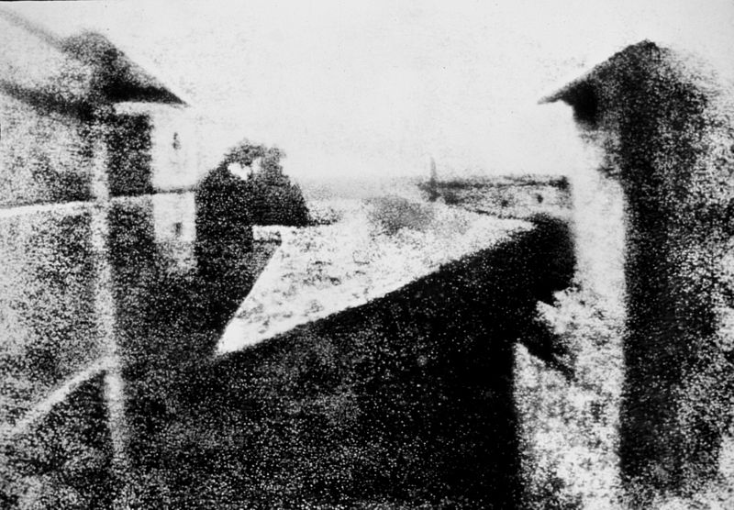
Nicephore Niepce, View from the Window at La Gras, 1826.
Notes:
Record Art 10 translations in notes only, Summer 2025 generated on 10/26/2025
Nicephore Niepce, View from the Window at La Gras, 1826
===
shqiptare - Albanian
Nicephore Niepce, Pamje nga dritarja në La Gras, 1826
አማርኛ - Amharic
ኒሴፎር ኒኢፕሴ፣ በላ ግራስ ላይ ካለው መስኮት እይታ፣ 1826
عربي - Arabic
نيسفور نيبس، منظر من النافذة في لا جراس، 1826
հայերեն - Armenian
Նիսիֆոր Նիեպս, «Տեսարան Լա Գրայի պատուհանից», 1826
Català - Catalan
Nicéphore Niépce, Vista des de la finestra a La Gras, 1826
中文 - Chinese
尼埃普斯，《拉格拉斯窗外风景》，1826 年
Nederlands - Dutch
Nicephore Niepce, Uitzicht vanuit het raam bij La Gras, 1826
فارسی - Farsi
نیسفور نیپس، منظره از پنجره در لا گراس، ۱۸۲۶
Français - French
Nicéphore Niépce, Vue de la fenêtre à La Gras, 1826
Deutsch - German
Nicephore Niepce, Blick aus dem Fenster in La Gras, 1826
ગુજરાતી - Gujarati
નાઇસફોર નિપ્સ, લા ગ્રાસ ખાતે બારીમાંથી દૃશ્ય, ૧૮૨૬
हिंदी - Hindi
नाइसफोर नीप्स, ला ग्रास की खिड़की से दृश्य, 1826
Italiano - Italian
Nicephore Niepce, Vista dalla finestra a La Gras, 1826
日本語 - Japanese
ニセフォール・ニエプス『ラ・グラスの窓からの眺め』1826年
한국어 - Korean
니세포르 니에프스, 라 그라스의 창문에서 본 풍경, 1826
Kurdî - Kurdish
Nicephore Niepce, Dîmen ji pencereyê li La Gras, 1826
Melayu - Malay
Nicephore Niepce, Pemandangan dari Tingkap di La Gras, 1826
മലയാളം - Malayalam
നൈസ്ഫോർ നീപ്സ്, ലാ ഗ്രാസിലെ വിൻഡോയിൽ നിന്നുള്ള കാഴ്ച, 1826
नेपाली - Nepali
नाइसफोर निप्से, ला ग्रासको झ्यालबाट दृश्य, १८२६
پښتو - Pashto
نیسفور نیپس، د لا ګراس له کړکۍ څخه لید، ۱۸۲۶
Português - Portuguese
Nicéforo Niepce, Vista da janela de La Gras, 1826
ਪੰਜਾਬੀ - Punjabi
ਨਾਈਸਫੋਰ ਨੀਪਸ, ਲਾ ਗ੍ਰਾਸ ਵਿਖੇ ਖਿੜਕੀ ਤੋਂ ਦ੍ਰਿਸ਼, 1826
Русский - Russian
Нисефор Ньепс, «Вид из окна в Ла Гра», 1826 г.
српски - Serbian
Нисефор Нијепс, Поглед са прозора у Ла Грасу, 1826.
Soomaali - Somali
Nicephore Niepce, Ka eeg Daaqadda La Gras, 1826
Español - Spanish
Nicéforo Niepce, Vista desde la ventana de La Gras, 1826
basa Sunda - Sundanese
Nicephore Niepce, Témbongkeun tina Jandéla di La Gras, 1826
kiswahili - Swahili
Nicephore Niepce, Mtazamo kutoka kwa Dirisha huko La Gras, 1826
svenska - Swedish
Nicephore Niepce, Utsikt från fönstret vid La Gras, 1826
Tagalog
Nicephore Niepce, Tanawin mula sa Bintana sa La Gras, 1826
தமிழ் - Tamil
நைஸ்ஃபோர் நீப்ஸ், லா கிராஸில் உள்ள ஜன்னலிலிருந்து காட்சி, 1826.
แบบไทย - Thai
Nicephore Niepce มุมมองจากหน้าต่างที่ La Gras, 1826
Türkçe - Turkish
Nicephore Niepce, La Gras Penceresinden Görünüm, 1826
Українська - Ukrainian
Нісефор Ньєпс, «Вид з вікна в Ла-Гра», 1826
اردو - Urdu
Nicephore Niepce، La Gras میں ونڈو سے دیکھیں، 1826
Tiếng Việt - Vietnamese
Nicephore Niepce, Cảnh nhìn từ cửa sổ ở La Gras, 1826

Slide 36
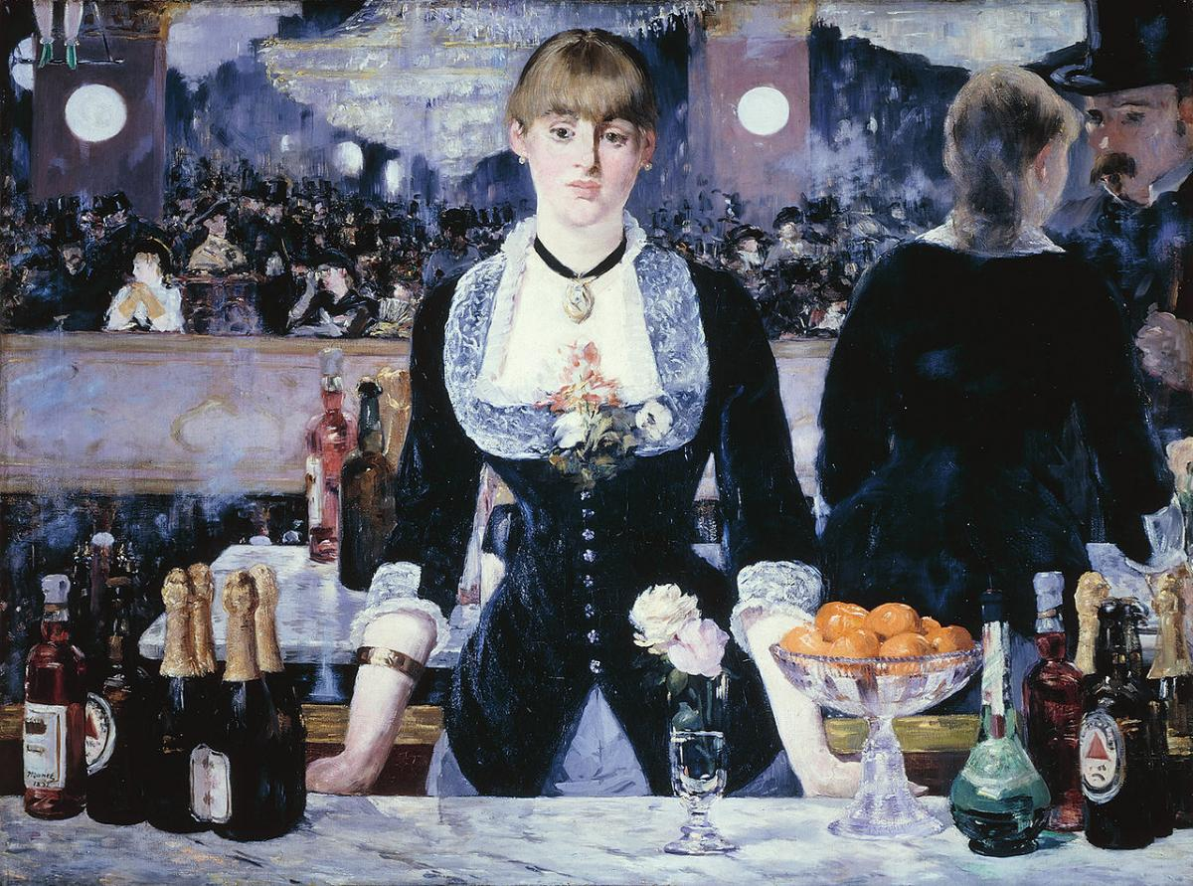
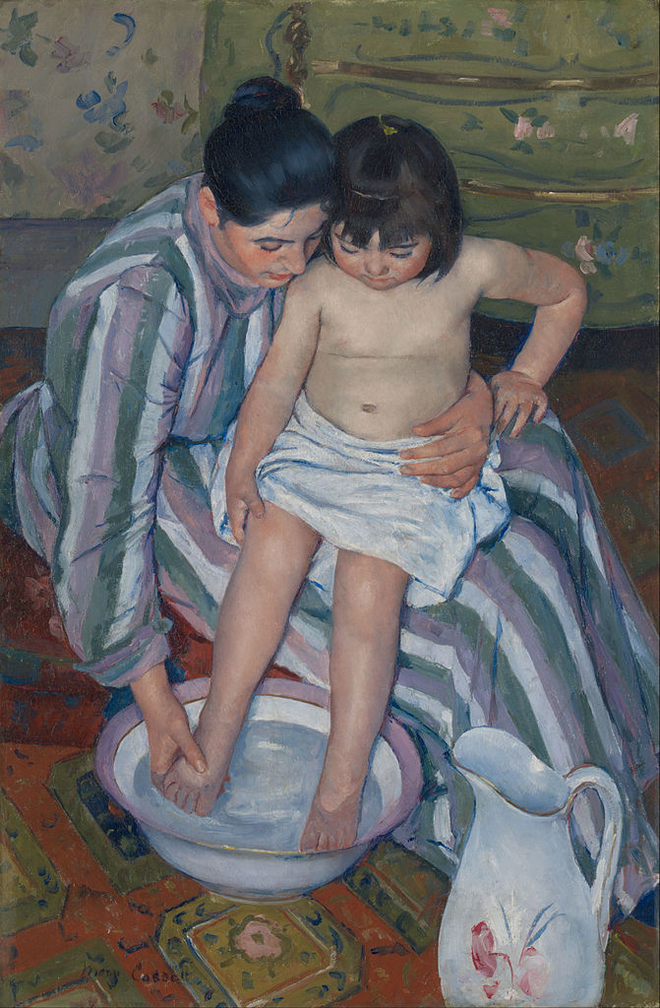
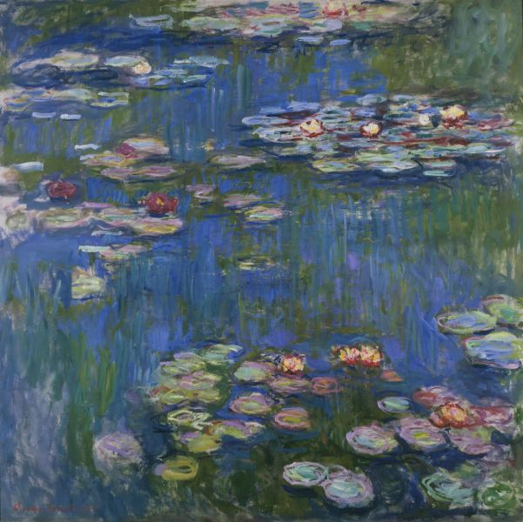
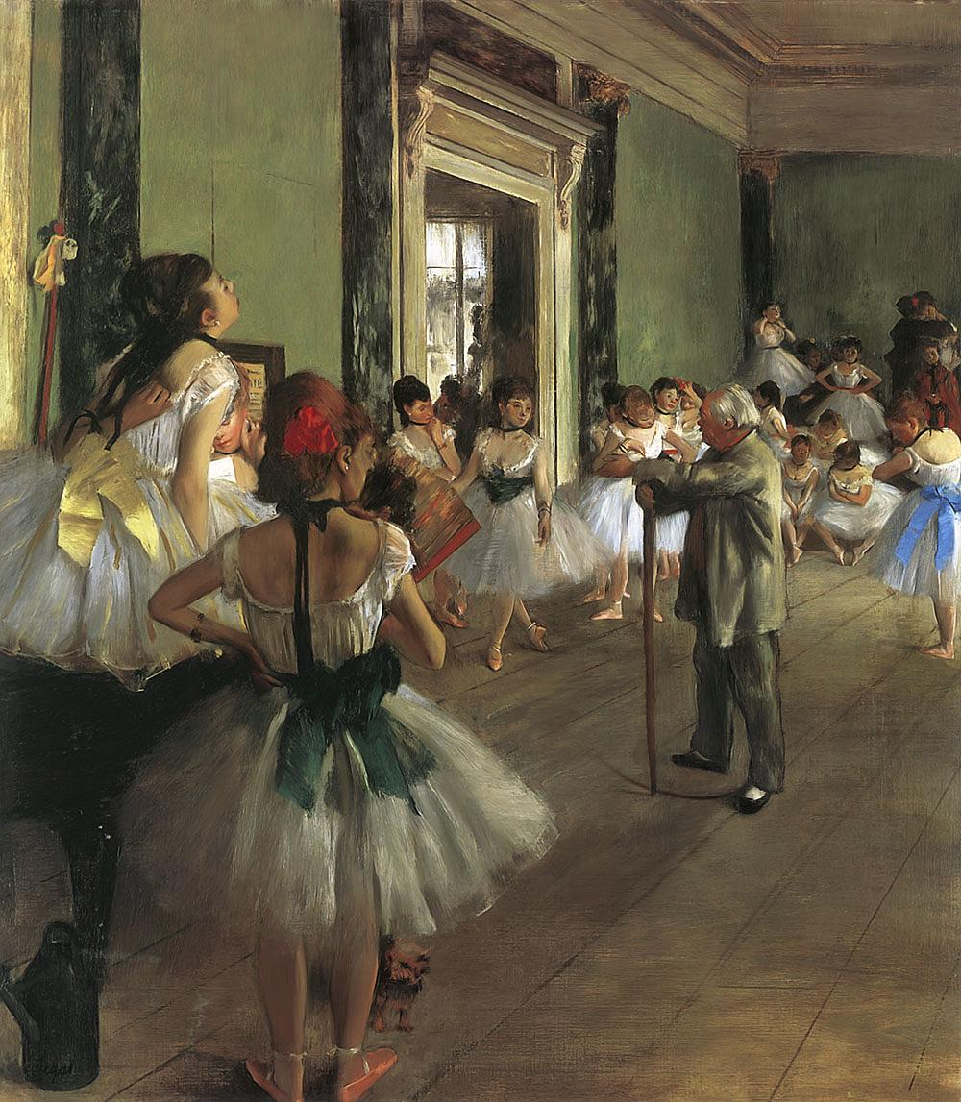
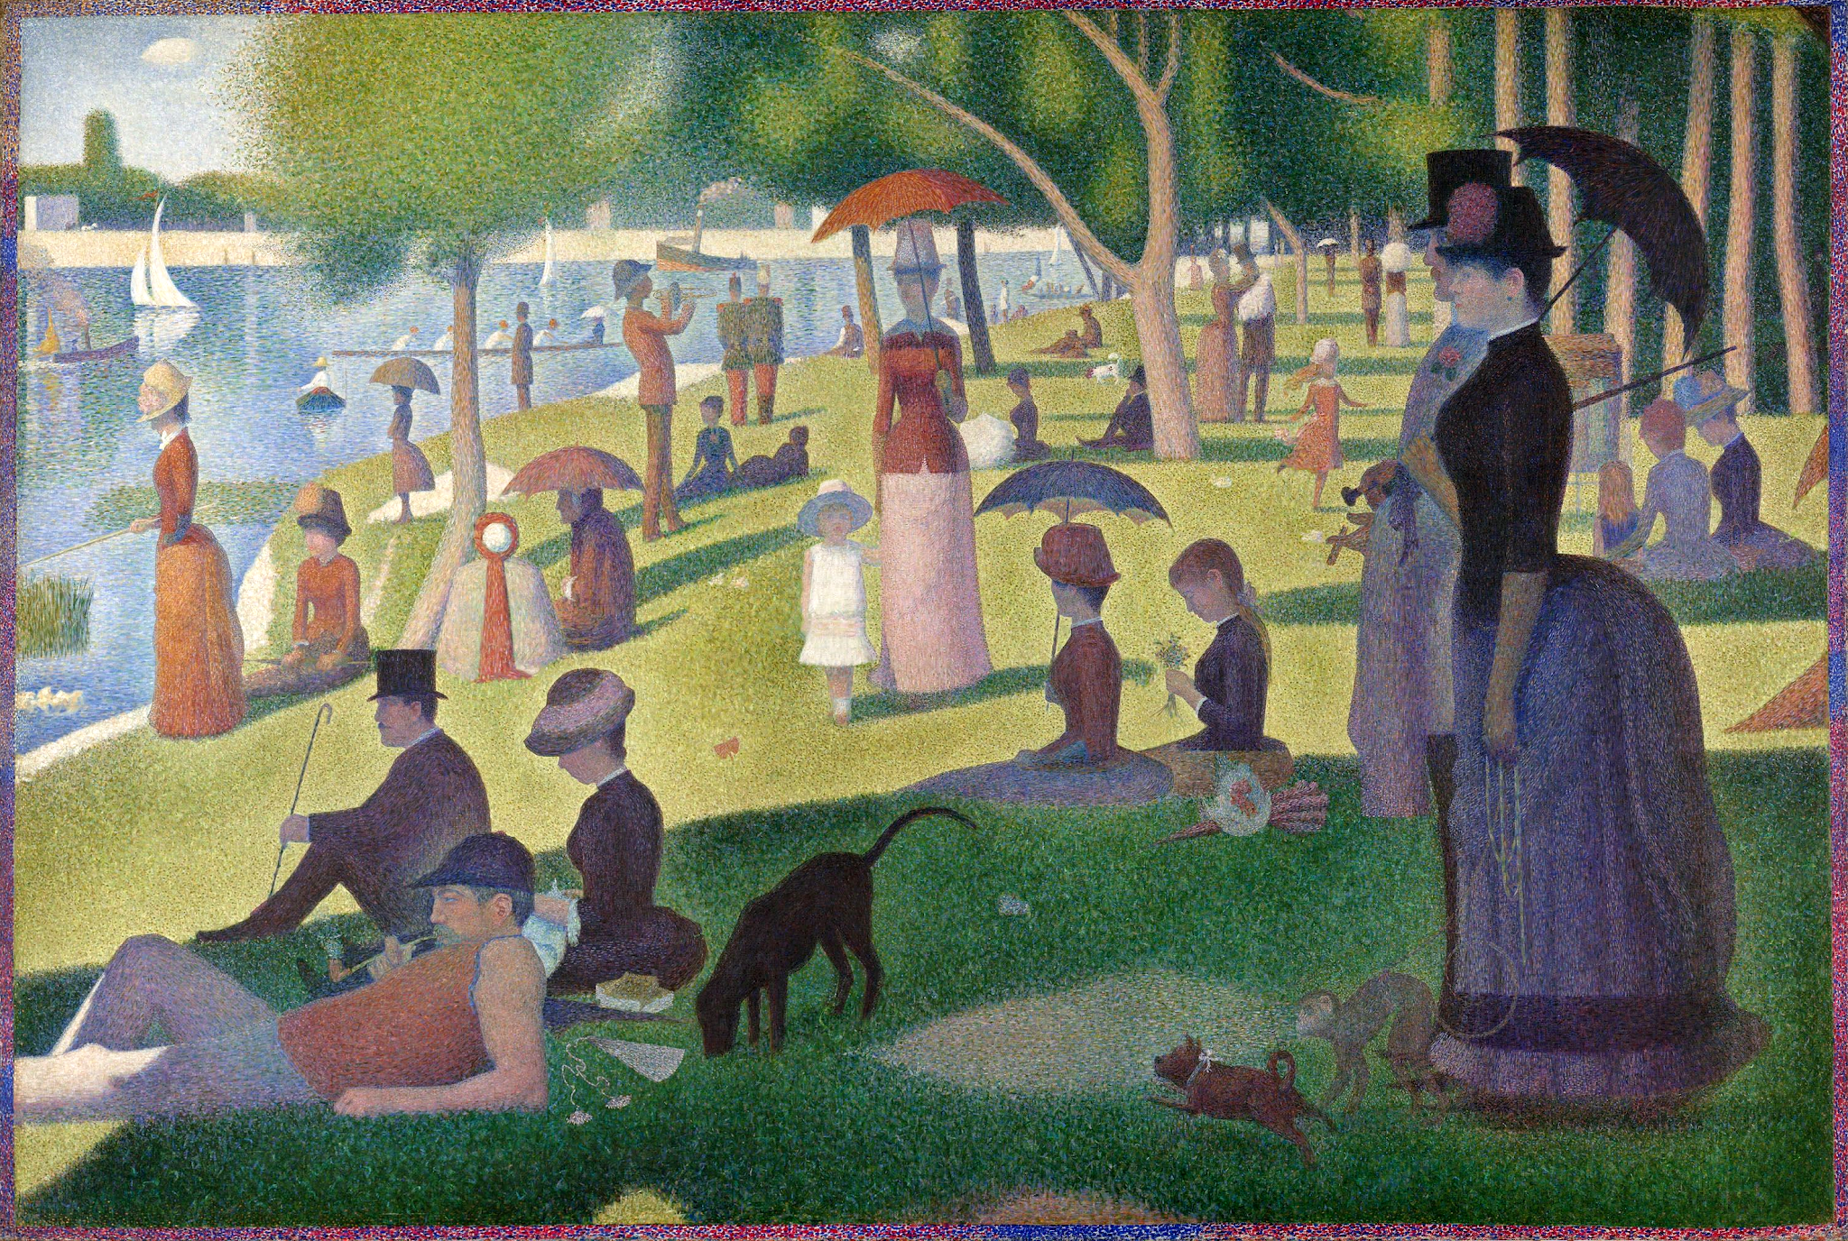
Impressionism and Post-impressionism
Impressionism እና Post-impressionism
الانطباعية وما بعد الانطباعية
Impressionisme i postimpressionisme
印象派和后印象派
امپرسیونیسم و پست امپرسیونیسم
प्रभाववाद और उत्तर-प्रभाववाद
印象派とポスト印象派
인상주의와 후기인상주의
Impressionism û Post-impressionism
Impressionismo e Pós-impressionismo
ਪ੍ਰਭਾਵਵਾਦ ਅਤੇ ਪੋਸਟ-ਪ੍ਰਭਾਵਵਾਦ
Импрессионизм и постимпрессионизм
Impressionism iyo Post-impressionism
Impresionismo y postimpresionismo
Impressionism na Post-impressionism
Impresyonismo at Post-impresyonismo
Empresyonizm ve Post-empresyonizm
Імпресіонізм і постімпресіонізм
Chủ nghĩa ấn tượng và hậu ấn tượng
Notes:
Current Art 10 languages next to English, Summer 2025 generated on 8/13/2025
Impressionism and Post-impressionism
===
shqiptare - Albanian
Impresionizmi dhe Post-impresionizmi
አማርኛ - Amharic
Impressionism እና Post-impressionism
عربي - Arabic
الانطباعية وما بعد الانطباعية
հայերեն - Armenian
Իմպրեսիոնիզմ և հետիմպրեսիոնիզմ
Català - Catalan
Impressionisme i postimpressionisme
中文 - Chinese
印象派和后印象派
Nederlands - Dutch
Impressionisme en postimpressionisme
فارسی - Farsi
امپرسیونیسم و پست امپرسیونیسم
Français - French
Impressionnisme et post-impressionnisme
Deutsch - German
Impressionismus und Postimpressionismus
ગુજરાતી - Gujarati
પ્રભાવવાદ અને પોસ્ટ-ઇમ્પ્રેશનિઝમ
हिंदी - Hindi
प्रभाववाद और उत्तर-प्रभाववाद
Italiano - Italian
Impressionismo e postimpressionismo
日本語 - Japanese
印象派とポスト印象派
한국어 - Korean
인상주의와 후기인상주의
Kurdî - Kurdish
Impressionism û Post-impressionism
Melayu - Malay
Impresionisme dan Pasca-impresionisme
മലയാളം - Malayalam
ഇംപ്രഷനിസവും പോസ്റ്റ്-ഇംപ്രഷനിസവും
नेपाली - Nepali
प्रभाववाद र पोस्ट-इम्प्रेशनवाद
پښتو - Pashto
امپریشنیزم او پوسټ امپریشنیزم
Português - Portuguese
Impressionismo e Pós-impressionismo
ਪੰਜਾਬੀ - Punjabi
ਪ੍ਰਭਾਵਵਾਦ ਅਤੇ ਪੋਸਟ-ਪ੍ਰਭਾਵਵਾਦ
Русский - Russian
Импрессионизм и постимпрессионизм
српски - Serbian
Импресионизам и постимпресионизам
Soomaali - Somali
Impressionism iyo Post-impressionism
Español - Spanish
Impresionismo y postimpresionismo
basa Sunda - Sundanese
Impressionism jeung Post-impresionisme
kiswahili - Swahili
Impressionism na Post-impressionism
svenska - Swedish
Impressionism och postimpressionism
Tagalog
Impresyonismo at Post-impresyonismo
தமிழ் - Tamil
இம்ப்ரெஷனிசம் மற்றும் பிந்தைய இம்ப்ரெஷனிசம்
แบบไทย - Thai
อิมเพรสชันนิสม์และโพสต์อิมเพรสชันนิสม์
Türkçe - Turkish
Empresyonizm ve Post-empresyonizm
Українська - Ukrainian
Імпресіонізм і постімпресіонізм
اردو - Urdu
تاثریت اور پوسٹ امپریشنزم
Tiếng Việt - Vietnamese
Chủ nghĩa ấn tượng và hậu ấn tượng

Slide 37
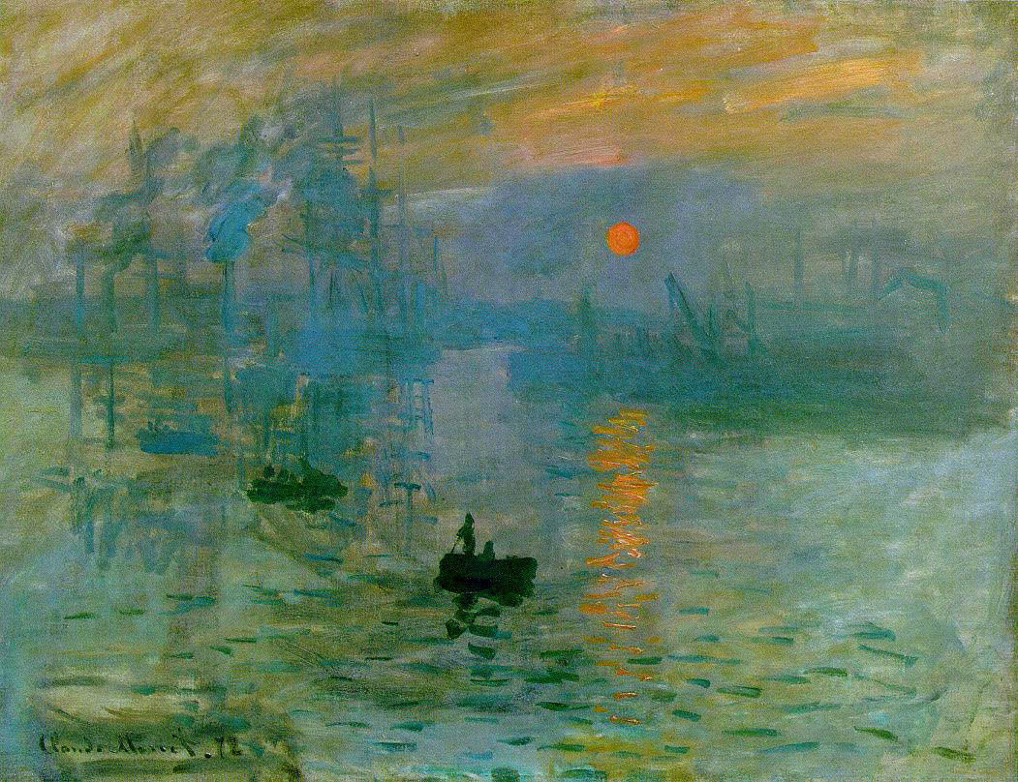
Claude Monet, Impression, soleil levant (Impression, Sunrise), 1872.
Oil on canvas, 48 × 63 cm, Musée Marmottan Monet, Paris.
Notes:
Record Art 10 translations in notes only, Summer 2025 generated on 10/26/2025
Claude Monet, Impression, soleil levant (Impression, Sunrise), 1872. Oil on canvas, 48 × 63 cm, Musée Marmottan Monet, Paris.
===
shqiptare - Albanian
Claude Monet, Impression, soleil levant (Impression, Sunrise), 1872. Vaj në pëlhurë, 48 × 63 cm, Musée Marmottan Monet, Paris.
አማርኛ - Amharic
Claude Monet, Impression, soleil levant (ኢምፕሬሽን, የፀሐይ መውጫ), 1872. በሸራ ላይ ዘይት, 48 × 63 ሴ.ሜ, ሙሴ ማርሞታን ሞኔት, ፓሪስ.
عربي - Arabic
كلود مونيه، الانطباع، الشمس المشرقة (الانطباع، شروق الشمس)، 1872. زيت على قماش، 48 × 63 سم، متحف مارموتان مونيه، باريس.
հայերեն - Armenian
Claude Monet, Impression, soleil levant (Impression, Sunrise), 1872: Յուղը կտավի վրա, 48 × 63 սմ, Musée Marmottan Monet, Փարիզ:
Català - Catalan
Claude Monet, Impression, soleil levant (Impression, Sunrise), 1872. Oli sobre tela, 48 × 63 cm, Musée Marmottan Monet, París.
中文 - Chinese
克劳德·莫奈，《印象，日出》，1872 年。布面油画，48 × 63 厘米，莫奈博物馆，巴黎。
Nederlands - Dutch
Claude Monet, Impression, soleil levant (Impressie, Zonsopgang), 1872. Olieverf op doek, 48 x 63 cm, Musée Marmottan Monet, Parijs.
فارسی - Farsi
کلود مونه، Impression، soleil levant (Impression، طلوع خورشید)، 1872. رنگ روغن روی بوم، 48 × 63 سانتی متر، Musée Marmottan Monet، پاریس.
Français - French
Claude Monet, Impression, soleil levant, 1872. Huile sur toile, 48 × 63 cm, Musée Marmottan Monet, Paris.
Deutsch - German
Claude Monet, Impression, soleil levant (Impression, Sonnenaufgang), 1872. Öl auf Leinwand, 48 × 63 cm, Musée Marmottan Monet, Paris.
ગુજરાતી - Gujarati
ક્લાઉડ મોનેટ, ઇમ્પ્રેશન, સોલેઇલ લેવન્ટ (ઇમ્પ્રેશન, સનરાઇઝ), 1872. કેનવાસ પર તેલ, 48 × 63 સે.મી., મ્યુઝી માર્મોટન મોનેટ, પેરિસ.
हिंदी - Hindi
क्लाउड मोनेट, इंप्रेशन, सोलिल लेवेंट (इंप्रेशन, सनराइज), 1872। कैनवास पर तेल, 48 × 63 सेमी, मुसी मर्मोटन मोनेट, पेरिस।
Italiano - Italian
Claude Monet, Impression, soleil levant (Impression, Sunrise), 1872. Olio su tela, 48 × 63 cm, Musée Marmottan Monet, Parigi.
日本語 - Japanese
クロード・モネ、印象、ソレイユ・レヴァン（印象、日の出）、1872年。キャンバスに油彩、48 × 63 cm、マルモッタン・モネ美術館、パリ。
한국어 - Korean
클로드 모네, 인상, 솔레이 레방(인상, 일출), 1872년. 캔버스에 유채, 48 × 63cm, 파리 마르모탕 미술관.
Kurdî - Kurdish
Claude Monet, Impression, soleil levant (Impression, Sunrise), 1872. Rûn li ser cawa, 48 × 63 cm, Musée Marmottan Monet, Parîs.
Melayu - Malay
Claude Monet, Impression, soleil levant (Impression, Sunrise), 1872. Minyak pada kanvas, 48 ​​× 63 cm, Musée Marmottan Monet, Paris.
മലയാളം - Malayalam
ക്ലോഡ് മോനെറ്റ്, ഇംപ്രഷൻ, സോലെയിൽ ലെവൻ്റ് (ഇംപ്രഷൻ, സൺറൈസ്), 1872. ഓയിൽ ഓൺ ക്യാൻവാസ്, 48 × 63 സെ.മീ, മ്യൂസി മാർമോട്ടൻ മോനെറ്റ്, പാരീസ്.
नेपाली - Nepali
क्लाउड मोनेट, इम्प्रेशन, सोलिल लेभेन्ट (इम्प्रेशन, सनराइज), १८७२। क्यानभासमा तेल, ४८ × ६३ सेमी, म्युसे मार्मोटन मोनेट, पेरिस।
پښتو - Pashto
Claude Monet, Impression, soleil levant (impression, Sunrise), 1872. Oil on canvas, 48 ​​× 63 cm, Musée Marmottan Monet, Paris.
Português - Portuguese
Claude Monet, Impressão, soleil levant (Impressão, Nascer do sol), 1872. Óleo sobre tela, 48 × 63 cm, Musée Marmottan Monet, Paris.
ਪੰਜਾਬੀ - Punjabi
ਕਲੌਡ ਮੋਨੇਟ, ਇਮਪ੍ਰੈਸ਼ਨ, ਸੋਲੀਲ ਲੇਵੈਂਟ (ਇਮਪ੍ਰੇਸ਼ਨ, ਸਨਰਾਈਜ਼), 1872. ਕੈਨਵਸ ਉੱਤੇ ਤੇਲ, 48 × 63 ਸੈਂਟੀਮੀਟਰ, ਮਿਊਸੀ ਮਾਰਮੋਟਨ ਮੋਨੇਟ, ਪੈਰਿਸ।
Русский - Russian
Клод Моне, Impression, Soleil levant (Впечатление, Восход солнца), 1872. Холст, масло, 48 × 63 см, Музей Мармоттан Моне, Париж.
српски - Serbian
Клод Моне, Импресија, солеил левант (Утисак, излазак сунца), 1872. Уље на платну, 48 × 63 цм, Мусее Мармоттан Монет, Париз.
Soomaali - Somali
Claude Monet, Impression, soleil levant (Impression, Sunrise), 1872. Saliid shiraac, 48 × 63 cm, Musée Marmottan Monet, Paris.
Español - Spanish
Claude Monet, Impression, soleil levant (Impresión, Amanecer), 1872. Óleo sobre lienzo, 48 × 63 cm, Musée Marmottan Monet, París.
basa Sunda - Sundanese
Claude Monet, Impression, soleil levant (Impression, Sunrise), 1872. Minyak dina kanvas, 48 ​​× 63 cm, Musée Marmottan Monet, Paris.
kiswahili - Swahili
Claude Monet, Impression, soleil levant (Impression, Sunrise), 1872. Mafuta kwenye turubai, 48 × 63 cm, Musée Marmottan Monet, Paris.
svenska - Swedish
Claude Monet, Impression, soleil levant (Impression, Sunrise), 1872. Olja på duk, 48 × 63 cm, Musée Marmottan Monet, Paris.
Tagalog
Claude Monet, Impression, soleil levant (Impression, Sunrise), 1872. Oil on canvas, 48 ​​× 63 cm, Musée Marmottan Monet, Paris.
தமிழ் - Tamil
கிளாட் மோனெட், இம்ப்ரெஷன், சோலைல் லெவன்ட் (இம்ப்ரெஷன், சன்ரைஸ்), 1872. கேன்வாஸில் எண்ணெய், 48 × 63 செ.மீ., மியூஸி மர்மோட்டன் மோனெட், பாரிஸ்.
แบบไทย - Thai
Claude Monet, Impression, Soleil Levant (Impression, Sunrise), 1872. สีน้ำมันบนผ้าใบ, 48 × 63 ซม., Musée Marmottan Monet, ปารีส
Türkçe - Turkish
Claude Monet, İzlenim, soleil levant (İzlenim, Gün Doğumu), 1872. Tuval üzerine yağlıboya, 48 × 63 cm, Musée Marmottan Monet, Paris.
Українська - Ukrainian
Клод Моне, Impression, soleil levant (Враження, Схід сонця), 1872. Полотно, олія, 48 × 63 см, Musée Marmottan Monet, Париж.
اردو - Urdu
Claude Monet, Impression, soleil levant (impression, Sunrise), 1872. Oil on canvas, 48 ​​× 63 cm, Musée Marmottan Monet, Paris.
Tiếng Việt - Vietnamese
Claude Monet, Impression,soleil levant (Impression, Sunrise), 1872. Sơn dầu trên canvas, 48 ​​× 63 cm, Musée Marmottan Monet, Paris.

Slide 38
ክላውድ ሞኔት ፣ የውሃ አበቦች ፣ 1905
كلود مونيه، زنابق الماء، 1905
Claude Monet, Nenúfars, 1905
克劳德·莫奈，《睡莲》，1905年
کلود مونه، نیلوفرهای آبی، 1905
क्लाउड मोनेट, वाटर लिलीज़, 1905
クロード・モネ『睡蓮』1905年
클로드 모네, 수련, 1905
Claude Monet, Sosinên Avê, 1905
Claude Monet, Nenúfares, 1905
ਕਲਾਉਡ ਮੋਨੇਟ, ਵਾਟਰ ਲਿਲੀਜ਼, 1905
Клод Моне, «Водяные лилии», 1905
Claude Monet, Ubaxyada Biyaha, 1905
Claude Monet, Nenúfares, 1905
Claude Monet, Maua ya Maji, 1905
Claude Monet, Water Lilies, 1905
Claude Monet, Nilüferler, 1905
Клод Моне, Водяні лілії, 1905 рік
Claude Monet, Hoa súng, 1905
Claude Monet, Water Lilies, 1905
Oil on canvas, 89.5 × 100.3 cm, Museum of Fine Arts, Boston
Notes:
Current Art 10 languages shortened next to English, Summer 2025 generated on 8/13/2025
Claude Monet, Water Lilies, 1905. Oil on canvas, 89.5 × 100.3 cm, Museum of Fine Arts, Boston.
Shortened text:
Claude Monet, Water Lilies, 1905
===
shqiptare - Albanian
Claude Monet, Water Lilies, 1905. Vaj në pëlhurë, 89,5 × 100,3 cm, Muzeu i Arteve të Bukura, Boston.
አማርኛ - Amharic
Claude Monet, Water Lilies, 1905. ዘይት በሸራ, 89.5 × 100.3 ሴ.ሜ, የኪነጥበብ ሙዚየም, ቦስተን.
عربي - Arabic
كلود مونيه، زنابق الماء، 1905. زيت على قماش، 89.5 × 100.3 سم، متحف الفنون الجميلة، بوسطن.
հայերեն - Armenian
Կլոդ Մոնե, Ջրաշուշաններ, 1905. Կտավ յուղաներկ, 89,5 × 100,3 սմ, Կերպարվեստի թանգարան, Բոստոն։
Català - Catalan
Claude Monet, Nenúfars, 1905. Oli sobre tela, 89,5 × 100,3 cm, Museu de Belles Arts, Boston.
中文 - Chinese
克劳德·莫奈，《睡莲》，1905 年。布面油画，89.5 × 100.3 厘米，波士顿美术博物馆。
Nederlands - Dutch
Claude Monet, Waterlelies, 1905. Olieverf op doek, 89,5 × 100,3 cm, Museum of Fine Arts, Boston.
فارسی - Farsi
کلود مونه، نیلوفرهای آبی، 1905. رنگ روغن روی بوم، 89.5 × 100.3 سانتی متر، موزه هنرهای زیبا، بوستون.
Français - French
Claude Monet, Nymphéas, 1905. Huile sur toile, 89,5 × 100,3 cm, Museum of Fine Arts, Boston.
Deutsch - German
Claude Monet, Seerosen, 1905. Öl auf Leinwand, 89,5 × 100,3 cm, Museum of Fine Arts, Boston.
ગુજરાતી - Gujarati
ક્લાઉડ મોનેટ, વોટર લિલીઝ, 1905. કેનવાસ પર તેલ, 89.5 × 100.3 સે.મી., લલિત કલા સંગ્રહાલય, બોસ્ટન.
हिंदी - Hindi
क्लाउड मोनेट, वाटर लिलीज़, 1905. कैनवास पर तेल, 89.5 × 100.3 सेमी, ललित कला संग्रहालय, बोस्टन।
Italiano - Italian
Claude Monet, Ninfee, 1905. Olio su tela, 89,5 × 100,3 cm, Museum of Fine Arts, Boston.
日本語 - Japanese
クロード・モネ『睡蓮』、1905年。キャンバスに油彩、89.5 × 100.3 cm、ボストン美術館。
한국어 - Korean
클로드 모네, 수련, 1905년. 캔버스에 유채, 89.5 × 100.3cm, 보스턴 미술관.
Kurdî - Kurdish
Claude Monet, Water Lilies, 1905. Rûn li ser cawa, 89,5 × 100,3 cm, Muzeya Hunerên Bedew, Boston.
Melayu - Malay
Claude Monet, Water Lilies, 1905. Minyak di atas kanvas, 89.5 × 100.3 cm, Muzium Seni Halus, Boston.
മലയാളം - Malayalam
ക്ലോഡ് മോനെറ്റ്, വാട്ടർ ലില്ലീസ്, 1905. ഓയിൽ ഓൺ കാൻവാസ്, 89.5 × 100.3 സെ.മീ, മ്യൂസിയം ഓഫ് ഫൈൻ ആർട്സ്, ബോസ്റ്റൺ.
नेपाली - Nepali
क्लाउड मोनेट, वाटर लिली, 1905। क्यानभासमा तेल, 89.5 × 100.3 सेमी, ललित कला संग्रहालय, बोस्टन।
پښتو - Pashto
Claude Monet, Water Lilies, 1905. Oil on canvas, 89.5 × 100.3 cm، د ښکلو هنرونو میوزیم، بوسټن.
Português - Portuguese
Claude Monet, Nenúfares, 1905. Óleo sobre tela, 89,5 × 100,3 cm, Museu de Belas Artes de Boston.
ਪੰਜਾਬੀ - Punjabi
ਕਲਾਉਡ ਮੋਨੇਟ, ਵਾਟਰ ਲਿਲੀਜ਼, 1905. ਕੈਨਵਸ ਉੱਤੇ ਤੇਲ, 89.5 × 100.3 ਸੈਂਟੀਮੀਟਰ, ਫਾਈਨ ਆਰਟਸ ਦਾ ਅਜਾਇਬ ਘਰ, ਬੋਸਟਨ।
Русский - Russian
Клод Моне, Водяные лилии, 1905. Холст, масло, 89,5 × 100,3 см, Музей изящных искусств, Бостон.
српски - Serbian
Клод Моне, Локвањи, 1905. Уље на платну, 89,5 × 100,3 цм, Музеј лепих уметности, Бостон.
Soomaali - Somali
Claude Monet, Water Lilies, 1905. Saliida shiraac, 89.5 × 100.3 cm, Matxafka Farshaxanka Fine, Boston.
Español - Spanish
Claude Monet, Nenúfares, 1905. Óleo sobre lienzo, 89,5 × 100,3 cm, Museo de Bellas Artes, Boston.
basa Sunda - Sundanese
Claude Monet, Lilies Cai, 1905. Minyak dina kanvas, 89,5 × 100,3 cm, Museum of Fine Arts, Boston.
kiswahili - Swahili
Claude Monet, Maji ya Maua, 1905. Mafuta kwenye turubai, 89.5 × 100.3 cm, Makumbusho ya Sanaa Nzuri, Boston.
svenska - Swedish
Claude Monet, Näckrosor, 1905. Olja på duk, 89,5 × 100,3 cm, Museum of Fine Arts, Boston.
Tagalog
Claude Monet, Water Lilies, 1905. Langis sa canvas, 89.5 × 100.3 cm, Museum of Fine Arts, Boston.
தமிழ் - Tamil
கிளாட் மோனெட், வாட்டர் லில்லிஸ், 1905. ஆயில் ஆன் கேன்வாஸ், 89.5 × 100.3 செ.மீ., மியூசியம் ஆஃப் ஃபைன் ஆர்ட்ஸ், பாஸ்டன்.
แบบไทย - Thai
Claude Monet, ดอกบัวสาย, 1905 สีน้ำมันบนผ้าใบ 89.5 × 100.3 ซม. พิพิธภัณฑ์ศิลปะ บอสตัน
Türkçe - Turkish
Claude Monet, Nilüferler, 1905. Tuval üzerine yağlıboya, 89,5 × 100,3 cm, Boston Güzel Sanatlar Müzesi.
Українська - Ukrainian
Клод Моне, Водяні лілії, 1905. Полотно, олія, 89,5 × 100,3 см, Музей образотворчих мистецтв, Бостон.
اردو - Urdu
کلاڈ مونیٹ، واٹر للیز، 1905۔ کینوس پر تیل، 89.5 × 100.3 سینٹی میٹر، میوزیم آف فائن آرٹس، بوسٹن۔
Tiếng Việt - Vietnamese
Claude Monet, Hoa súng, 1905. Sơn dầu trên vải, 89,5 × 100,3 cm, Bảo tàng Mỹ thuật, Boston.

Slide 39
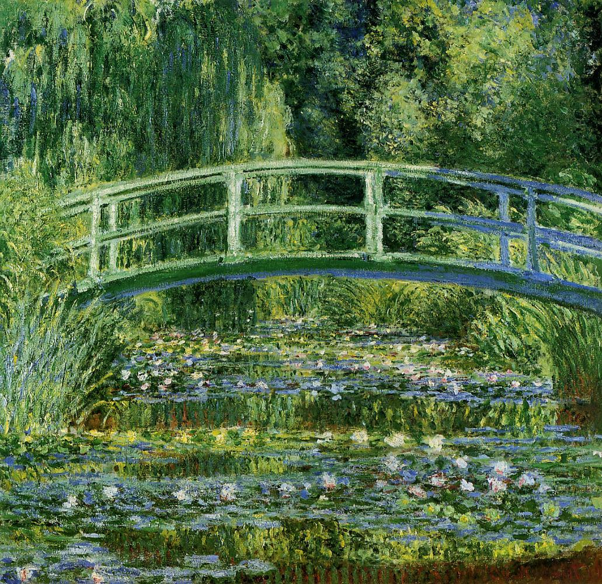
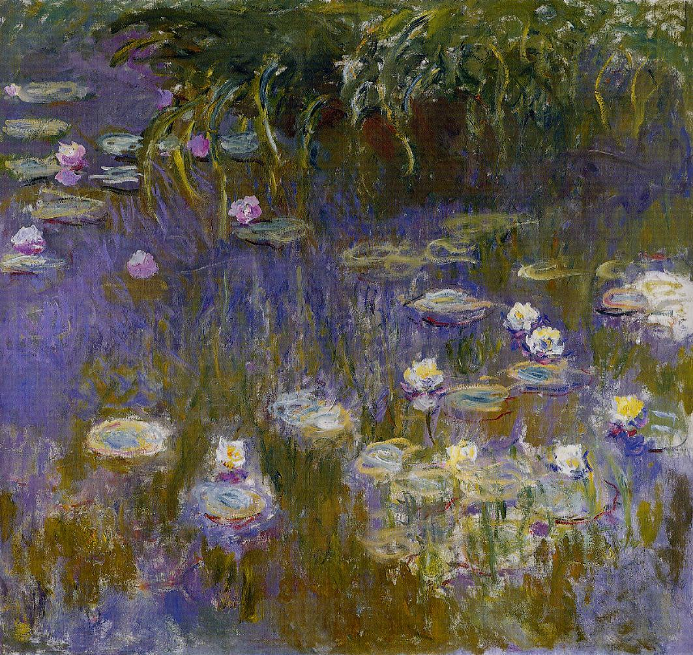
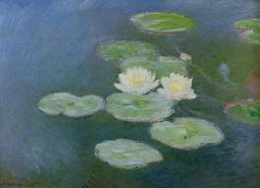
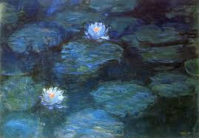
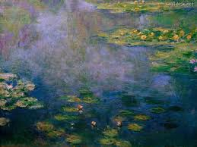
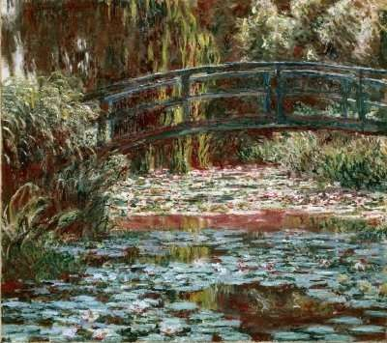
So many water lilies!
Monet was in love with the light of the natural world.
በጣም ብዙ የውሃ አበቦች! ሞኔት ከተፈጥሮ አለም ብርሃን ጋር ፍቅር ነበረው።
كم من زنابق الماء! كان مونيه مغرمًا بنور الطبيعة.
Tants nenúfars! Monet estava enamorat de la llum del món natural.
这么多睡莲！莫奈爱上了自然界的光芒。
چه نیلوفرهای آبی! مونه عاشق نور دنیای طبیعی بود.
इतनी सारी जल-कुमुदिनियाँ! मोनेट को प्राकृतिक दुनिया की रोशनी से प्यार था।
睡蓮がいっぱい！モネは自然界の光を愛していました。
수련이 정말 많네요! 모네는 자연의 빛에 푹 빠졌어요.
Ewqas gulên avê! Monet ji ronahiya cîhana xwezayî hez dikir.
Tantos nenúfares! Monet era apaixonado pela luz do mundo natural.
ਇੰਨੇ ਸਾਰੇ ਪਾਣੀ ਦੇ ਫੁੱਲ! ਮੋਨੇਟ ਨੂੰ ਕੁਦਰਤੀ ਸੰਸਾਰ ਦੀ ਰੌਸ਼ਨੀ ਨਾਲ ਪਿਆਰ ਸੀ।
Столько кувшинок! Моне был влюблён в свет природы.
Ubax biyood oo aad u badan! Monet waxay jeclaatay iftiinka dunida dabiiciga ah.
¡Cuántos nenúfares! Monet estaba enamorado de la luz de la naturaleza.
Mayungiyungi mengi ya maji! Monet alikuwa akipenda nuru ya ulimwengu wa asili.
Ang daming water lily! Si Monet ay umiibig sa liwanag ng natural na mundo.
Ne kadar çok nilüfer! Monet doğanın ışığına aşıktı.
Стільки водяних лілій! Моне був закоханий у світло природи.
Quá nhiều hoa súng! Monet say mê ánh sáng của thế giới tự nhiên.
Notes:
Current Art 10 languages in two columns, Summer 2025 generated on 10/26/2025
So many water lilies! Monet was in love with the light of the natural world.
===
shqiptare - Albanian
Kaq shumë zambakë uji! Moneti ishte i dashuruar me dritën e botës natyrore.
አማርኛ - Amharic
በጣም ብዙ የውሃ አበቦች! ሞኔት ከተፈጥሮ አለም ብርሃን ጋር ፍቅር ነበረው።
عربي - Arabic
كم من زنابق الماء! كان مونيه مغرمًا بنور الطبيعة.
հայերեն - Armenian
Այնքան շատ ջրաշուշաններ։ Մոնեն սիրահարված էր բնության լույսին։
Català - Catalan
Tants nenúfars! Monet estava enamorat de la llum del món natural.
中文 - Chinese
这么多睡莲！莫奈爱上了自然界的光芒。
Nederlands - Dutch
Zoveel waterlelies! Monet was verliefd op het licht van de natuur.
فارسی - Farsi
چه نیلوفرهای آبی! مونه عاشق نور دنیای طبیعی بود.
Français - French
Tant de nénuphars ! Monet adorait la lumière de la nature.
Deutsch - German
So viele Seerosen! Monet war in das Licht der Natur verliebt.
ગુજરાતી - Gujarati
આટલા બધા વોટર લિલી! મોનેટને કુદરતી દુનિયાના પ્રકાશનો ખૂબ જ પ્રેમ હતો.
हिंदी - Hindi
इतनी सारी जल-कुमुदिनियाँ! मोनेट को प्राकृतिक दुनिया की रोशनी से प्यार था।
Italiano - Italian
Quante ninfee! Monet era innamorato della luce della natura.
日本語 - Japanese
睡蓮がいっぱい！モネは自然界の光を愛していました。
한국어 - Korean
수련이 정말 많네요! 모네는 자연의 빛에 푹 빠졌어요.
Kurdî - Kurdish
Ewqas gulên avê! Monet ji ronahiya cîhana xwezayî hez dikir.
Melayu - Malay
Begitu banyak teratai! Monet jatuh cinta dengan cahaya alam semula jadi.
മലയാളം - Malayalam
എത്രയെത്ര വാട്ടർ ലില്ലികൾ! മോനെ പ്രകൃതിയുടെ വെളിച്ചത്തെ സ്നേഹിച്ചിരുന്നു.
नेपाली - Nepali
यति धेरै पानी लिलीहरू! मोनेट प्राकृतिक संसारको प्रकाशसँग प्रेममा थिए।
پښتو - Pashto
دومره ډېر ګلان! مونټ د طبیعي نړۍ له رڼا سره مینه درلوده.
Português - Portuguese
Tantos nenúfares! Monet era apaixonado pela luz do mundo natural.
ਪੰਜਾਬੀ - Punjabi
ਇੰਨੇ ਸਾਰੇ ਪਾਣੀ ਦੇ ਫੁੱਲ! ਮੋਨੇਟ ਨੂੰ ਕੁਦਰਤੀ ਸੰਸਾਰ ਦੀ ਰੌਸ਼ਨੀ ਨਾਲ ਪਿਆਰ ਸੀ।
Русский - Russian
Столько кувшинок! Моне был влюблён в свет природы.
српски - Serbian
Толико локвања! Моне је био заљубљен у светлост природног света.
Soomaali - Somali
Ubax biyood oo aad u badan! Monet waxay jeclaatay iftiinka dunida dabiiciga ah.
Español - Spanish
¡Cuántos nenúfares! Monet estaba enamorado de la luz de la naturaleza.
basa Sunda - Sundanese
Seueur lilies cai! Monet resep kana cahaya alam dunya.
kiswahili - Swahili
Mayungiyungi mengi ya maji! Monet alikuwa akipenda nuru ya ulimwengu wa asili.
svenska - Swedish
Så många näckrosor! Monet var förälskad i naturens ljus.
Tagalog
Ang daming water lily! Si Monet ay umiibig sa liwanag ng natural na mundo.
தமிழ் - Tamil
எத்தனை நீர் அல்லிகள்! மோனெட் இயற்கை உலகின் ஒளியைக் காதலித்தார்.
แบบไทย - Thai
ดอกบัวเยอะมาก! โมเนต์หลงรักแสงสว่างของโลกธรรมชาติ
Türkçe - Turkish
Ne kadar çok nilüfer! Monet doğanın ışığına aşıktı.
Українська - Ukrainian
Стільки водяних лілій! Моне був закоханий у світло природи.
اردو - Urdu
اتنی واٹر للی! مونیٹ کو قدرتی دنیا کی روشنی سے پیار تھا۔
Tiếng Việt - Vietnamese
Quá nhiều hoa súng! Monet say mê ánh sáng của thế giới tự nhiên.

Slide 40
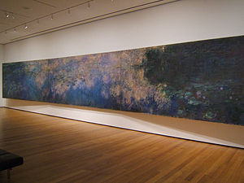
Claude Monet, Reflections of Clouds on the Water-Lily Pond, c. 1920.
Oil on canvas, 200 × 1,276 cm, Museum of Modern Art, NY.
Notes:
Record Art 10 translations in notes only, Summer 2025 generated on 10/26/2025
Claude Monet, Reflections of Clouds on the Water-Lily Pond, c. 1920. Oil on canvas, 200 × 1,276 cm, Museum of Modern Art, NY.
===
shqiptare - Albanian
Claude Monet, Reflektime të Reve në Pellgun e Zambakëve të Ujit, rreth vitit 1920. Vaj mbi kanavacë, 200 × 1,276 cm, Muzeu i Artit Modern, NY.
አማርኛ - Amharic
ክላውድ ሞኔት፣ በውሃ-ሊሊ ኩሬ ላይ ያሉ የደመና ነጸብራቆች፣ ​​ሐ. 1920. ዘይት በሸራ, 200 × 1,276 ሴ.ሜ, የዘመናዊ ጥበብ ሙዚየም, NY.
عربي - Arabic
كلود مونيه، انعكاسات السحب على بركة زنابق الماء، حوالي عام ١٩٢٠. زيت على قماش، ٢٠٠ × ١٢٧٦ سم، متحف الفن الحديث، نيويورك.
հայերեն - Armenian
Կլոդ Մոնե, Ամպերի արտացոլանքները ջրաշուշանների լճակի վրա, մոտ 1920թ.: Յուղաներկ կտավի վրա, 200 × 1276 սմ, Ժամանակակից արվեստի թանգարան, Նյու Յորք:
Català - Catalan
Claude Monet, Reflexos de núvols a l'estany de nenúfars, c. 1920. Oli sobre tela, 200 × 1.276 cm, Museum of Modern Art, NY.
中文 - Chinese
克劳德·莫奈，《睡莲池上的云影》，约1920年。布面油画，200 × 1,276厘米，纽约现代艺术博物馆。
Nederlands - Dutch
Claude Monet, Weerspiegelingen van wolken in de vijver met waterlelies, ca. 1920. Olieverf op doek, 200 × 1.276 cm, Museum of Modern Art, NY.
فارسی - Farsi
کلود مونه، انعکاس ابرها در برکه نیلوفرهای آبی، حدود ۱۹۲۰. رنگ روغن روی بوم، ۲۰۰ × ۱۲۷۶ سانتی‌متر، موزه هنر مدرن، نیویورک.
Français - French
Claude Monet, Reflets de nuages ​​sur le bassin aux nymphéas, vers 1920. Huile sur toile, 200 × 1 276 cm, Museum of Modern Art, NY.
Deutsch - German
Claude Monet, Wolkenspiegelungen auf dem Seerosenteich, ca. 1920. Öl auf Leinwand, 200 × 1.276 cm, Museum of Modern Art, NY.
ગુજરાતી - Gujarati
ક્લાઉડ મોનેટ, વોટર-લિલી પોન્ડ પર વાદળોના પ્રતિબિંબ, આશરે ૧૯૨૦. કેનવાસ પર તેલ, ૨૦૦ × ૧,૨૭૬ સે.મી., મ્યુઝિયમ ઓફ મોર્ડન આર્ટ, એનવાય.
हिंदी - Hindi
क्लाउड मोनेट, वाटर-लिली तालाब पर बादलों का प्रतिबिंब, लगभग 1920. कैनवास पर तेल चित्र, 200 × 1,276 सेमी, आधुनिक कला संग्रहालय, न्यूयॉर्क।
Italiano - Italian
Claude Monet, Riflessi di nuvole sullo stagno delle ninfee, c. 1920. Olio su tela, 200 × 1.276 cm, Museum of Modern Art, NY.
日本語 - Japanese
クロード・モネ『睡蓮の池の雲の反射』、1920年頃。キャンバスに油彩、200 × 1,276 cm、ニューヨーク近代美術館。
한국어 - Korean
클로드 모네, 수련 연못에 비친 구름, 1920년경. 캔버스에 유채, 200×1,276cm, 뉴욕 현대 미술관 소장.
Kurdî - Kurdish
Claude Monet, Reflections of Ewr on the Water-Lily Pond, c. 1920. Rûn li ser kanavayê, 200 × 1,276 cm, Muzexaneya Hunerê ya Modern, NY.
Melayu - Malay
Claude Monet, Pantulan Awan di Kolam Teratai Air, c. 1920. Minyak di atas kanvas, 200 × 1,276 cm, Muzium Seni Moden, NY.
മലയാളം - Malayalam
ക്ലോഡ് മോനെ, വാട്ടർ-ലില്ലി കുളത്തിലെ മേഘങ്ങളുടെ പ്രതിഫലനങ്ങൾ, ഏകദേശം 1920. കാൻവാസിലെ എണ്ണച്ചായ, 200 × 1,276 സെ.മീ, മ്യൂസിയം ഓഫ് മോഡേൺ ആർട്ട്, ന്യൂയോർക്ക്.
नेपाली - Nepali
क्लाउड मोनेट, पानी-लिली पोखरीमा बादलहरूको प्रतिबिम्ब, लगभग १९२०। क्यानभासमा तेल, २०० × १,२७६ सेमी, आधुनिक कला संग्रहालय, NY।
پښتو - Pashto
کلاډ مونیټ، د اوبو په حوض کې د ورېځو انعکاس، نږدې ۱۹۲۰. په کینوس باندې تیل، ۲۰۰ × ۱،۲۷۶ سانتي متره، د عصري هنر موزیم، نیویارک.
Português - Portuguese
Claude Monet, Reflexos de nuvens no lago de nenúfares, c. 1920. Óleo sobre tela, 200 × 1.276 cm, Museu de Arte Moderna, Nova York.
ਪੰਜਾਬੀ - Punjabi
ਕਲੌਡ ਮੋਨੇਟ, ਵਾਟਰ-ਲਿਲੀ ਤਲਾਅ 'ਤੇ ਬੱਦਲਾਂ ਦੇ ਪ੍ਰਤੀਬਿੰਬ, ਲਗਭਗ 1920। ਕੈਨਵਸ 'ਤੇ ਤੇਲ, 200 × 1,276 ਸੈਂਟੀਮੀਟਰ, ਆਧੁਨਿਕ ਕਲਾ ਦਾ ਅਜਾਇਬ ਘਰ, NY।
Русский - Russian
Клод Моне, «Отражения облаков на пруду с кувшинками», около 1920 г. Холст, масло, 200 × 1276 см, Музей современного искусства, Нью-Йорк.
српски - Serbian
Клод Моне, Одрази облака на језеру са локвањима, око 1920. Уље на платну, 200 × 1.276 цм, Музеј модерне уметности, Њујорк.
Soomaali - Somali
Claude Monet, Milicsiga Daruuraha ee Balliga Biyaha-Lily, c. 1920. Saliida shiraac, 200 × 1,276 cm, Matxafka Farshaxanka Casriga ah, NY.
Español - Spanish
Claude Monet, Reflejos de nubes en el estanque de nenúfares, c. 1920. Óleo sobre lienzo, 200 × 1276 cm, Museo de Arte Moderno, Nueva York.
basa Sunda - Sundanese
Claude Monet, Reflections of Awan on Water-Lily Pond, c. 1920. Minyak dina kanvas, 200 × 1.276 cm, Museum of Art Modern, Ny.
kiswahili - Swahili
Claude Monet, Tafakari ya Mawingu kwenye Bwawa la Maji-Lily, c. 1920. Mafuta kwenye turubai, 200 × 1,276 cm, Makumbusho ya Sanaa ya Kisasa, NY.
svenska - Swedish
Claude Monet, Molnreflektioner vid näckrosdammen, ca 1920. Olja på duk, 200 × 1 276 cm, Museum of Modern Art, NY.
Tagalog
Claude Monet, Reflections of Clouds on the Water-Lily Pond, c. 1920. Langis sa canvas, 200 × 1,276 cm, Museum of Modern Art, NY.
தமிழ் - Tamil
கிளாட் மோனெட், நீர் அல்லி குளத்தில் மேகங்களின் பிரதிபலிப்புகள், சுமார் 1920. கேன்வாஸில் எண்ணெய் ஓவியம், 200 × 1,276 செ.மீ., நவீன கலை அருங்காட்சியகம், NY.
แบบไทย - Thai
Claude Monet, ภาพสะท้อนของเมฆบนบ่อน้ำดอกบัว ราวปี 1920 สีน้ำมันบนผ้าใบ 200 × 1,276 ซม. พิพิธภัณฑ์ศิลปะสมัยใหม่ นิวยอร์ก
Türkçe - Turkish
Claude Monet, Nilüfer Havuzundaki Bulutların Yansımaları, yaklaşık 1920. Tuval üzerine yağlıboya, 200 × 1.276 cm, Modern Sanat Müzesi, NY.
Українська - Ukrainian
Клод Моне, «Відблиски хмар на ставку з лататтям», бл. 1920. Олія на полотні, 200 × 1276 см, Музей сучасного мистецтва, Нью-Йорк.
اردو - Urdu
Claude Monet، Reflections of Clouds on the Water-lily Pond, c. 1920. کینوس پر تیل، 200 × 1,276 سینٹی میٹر، میوزیم آف ماڈرن آرٹ، نیو یارک۔
Tiếng Việt - Vietnamese
Claude Monet, Phản chiếu của những đám mây trên ao súng, khoảng năm 1920. Sơn dầu trên vải, 200 × 1.276 cm, Bảo tàng Nghệ thuật Hiện đại, NY.

Slide 41
ክላውድ ሞኔት ፣ የውሃ አበቦች ፣ 1905
كلود مونيه، زنابق الماء، 1905
Claude Monet, Nenúfars, 1905
克劳德·莫奈，《睡莲》，1905年
کلود مونه، نیلوفرهای آبی، 1905
क्लाउड मोनेट, वाटर लिलीज़, 1905
クロード・モネ『睡蓮』1905年
클로드 모네, 수련, 1905
Claude Monet, Sosinên Avê, 1905
Claude Monet, Nenúfares, 1905
ਕਲਾਉਡ ਮੋਨੇਟ, ਵਾਟਰ ਲਿਲੀਜ਼, 1905
Клод Моне, «Водяные лилии», 1905
Claude Monet, Ubaxyada Biyaha, 1905
Claude Monet, Nenúfares, 1905
Claude Monet, Maua ya Maji, 1905
Claude Monet, Water Lilies, 1905
Claude Monet, Nilüferler, 1905
Клод Моне, Водяні лілії, 1905 рік
Claude Monet, Hoa súng, 1905
Claude Monet, Water Lilies, 1905
Oil on canvas, 89.5 × 100.3 cm, Museum of Fine Arts, Boston
Notes:
Current Art 10 languages shortened next to English, Summer 2025 generated on 8/13/2025
Claude Monet, Water Lilies, 1905. Oil on canvas, 89.5 × 100.3 cm, Museum of Fine Arts, Boston.
Shortened text:
Claude Monet, Water Lilies, 1905
===
shqiptare - Albanian
Claude Monet, Water Lilies, 1905. Vaj në pëlhurë, 89,5 × 100,3 cm, Muzeu i Arteve të Bukura, Boston.
አማርኛ - Amharic
Claude Monet, Water Lilies, 1905. ዘይት በሸራ, 89.5 × 100.3 ሴ.ሜ, የኪነጥበብ ሙዚየም, ቦስተን.
عربي - Arabic
كلود مونيه، زنابق الماء، 1905. زيت على قماش، 89.5 × 100.3 سم، متحف الفنون الجميلة، بوسطن.
հայերեն - Armenian
Կլոդ Մոնե, Ջրաշուշաններ, 1905. Կտավ յուղաներկ, 89,5 × 100,3 սմ, Կերպարվեստի թանգարան, Բոստոն։
Català - Catalan
Claude Monet, Nenúfars, 1905. Oli sobre tela, 89,5 × 100,3 cm, Museu de Belles Arts, Boston.
中文 - Chinese
克劳德·莫奈，《睡莲》，1905 年。布面油画，89.5 × 100.3 厘米，波士顿美术博物馆。
Nederlands - Dutch
Claude Monet, Waterlelies, 1905. Olieverf op doek, 89,5 × 100,3 cm, Museum of Fine Arts, Boston.
فارسی - Farsi
کلود مونه، نیلوفرهای آبی، 1905. رنگ روغن روی بوم، 89.5 × 100.3 سانتی متر، موزه هنرهای زیبا، بوستون.
Français - French
Claude Monet, Nymphéas, 1905. Huile sur toile, 89,5 × 100,3 cm, Museum of Fine Arts, Boston.
Deutsch - German
Claude Monet, Seerosen, 1905. Öl auf Leinwand, 89,5 × 100,3 cm, Museum of Fine Arts, Boston.
ગુજરાતી - Gujarati
ક્લાઉડ મોનેટ, વોટર લિલીઝ, 1905. કેનવાસ પર તેલ, 89.5 × 100.3 સે.મી., લલિત કલા સંગ્રહાલય, બોસ્ટન.
हिंदी - Hindi
क्लाउड मोनेट, वाटर लिलीज़, 1905. कैनवास पर तेल, 89.5 × 100.3 सेमी, ललित कला संग्रहालय, बोस्टन।
Italiano - Italian
Claude Monet, Ninfee, 1905. Olio su tela, 89,5 × 100,3 cm, Museum of Fine Arts, Boston.
日本語 - Japanese
クロード・モネ『睡蓮』、1905年。キャンバスに油彩、89.5 × 100.3 cm、ボストン美術館。
한국어 - Korean
클로드 모네, 수련, 1905년. 캔버스에 유채, 89.5 × 100.3cm, 보스턴 미술관.
Kurdî - Kurdish
Claude Monet, Water Lilies, 1905. Rûn li ser cawa, 89,5 × 100,3 cm, Muzeya Hunerên Bedew, Boston.
Melayu - Malay
Claude Monet, Water Lilies, 1905. Minyak di atas kanvas, 89.5 × 100.3 cm, Muzium Seni Halus, Boston.
മലയാളം - Malayalam
ക്ലോഡ് മോനെറ്റ്, വാട്ടർ ലില്ലീസ്, 1905. ഓയിൽ ഓൺ കാൻവാസ്, 89.5 × 100.3 സെ.മീ, മ്യൂസിയം ഓഫ് ഫൈൻ ആർട്സ്, ബോസ്റ്റൺ.
नेपाली - Nepali
क्लाउड मोनेट, वाटर लिली, 1905। क्यानभासमा तेल, 89.5 × 100.3 सेमी, ललित कला संग्रहालय, बोस्टन।
پښتو - Pashto
Claude Monet, Water Lilies, 1905. Oil on canvas, 89.5 × 100.3 cm، د ښکلو هنرونو میوزیم، بوسټن.
Português - Portuguese
Claude Monet, Nenúfares, 1905. Óleo sobre tela, 89,5 × 100,3 cm, Museu de Belas Artes de Boston.
ਪੰਜਾਬੀ - Punjabi
ਕਲਾਉਡ ਮੋਨੇਟ, ਵਾਟਰ ਲਿਲੀਜ਼, 1905. ਕੈਨਵਸ ਉੱਤੇ ਤੇਲ, 89.5 × 100.3 ਸੈਂਟੀਮੀਟਰ, ਫਾਈਨ ਆਰਟਸ ਦਾ ਅਜਾਇਬ ਘਰ, ਬੋਸਟਨ।
Русский - Russian
Клод Моне, Водяные лилии, 1905. Холст, масло, 89,5 × 100,3 см, Музей изящных искусств, Бостон.
српски - Serbian
Клод Моне, Локвањи, 1905. Уље на платну, 89,5 × 100,3 цм, Музеј лепих уметности, Бостон.
Soomaali - Somali
Claude Monet, Water Lilies, 1905. Saliida shiraac, 89.5 × 100.3 cm, Matxafka Farshaxanka Fine, Boston.
Español - Spanish
Claude Monet, Nenúfares, 1905. Óleo sobre lienzo, 89,5 × 100,3 cm, Museo de Bellas Artes, Boston.
basa Sunda - Sundanese
Claude Monet, Lilies Cai, 1905. Minyak dina kanvas, 89,5 × 100,3 cm, Museum of Fine Arts, Boston.
kiswahili - Swahili
Claude Monet, Maji ya Maua, 1905. Mafuta kwenye turubai, 89.5 × 100.3 cm, Makumbusho ya Sanaa Nzuri, Boston.
svenska - Swedish
Claude Monet, Näckrosor, 1905. Olja på duk, 89,5 × 100,3 cm, Museum of Fine Arts, Boston.
Tagalog
Claude Monet, Water Lilies, 1905. Langis sa canvas, 89.5 × 100.3 cm, Museum of Fine Arts, Boston.
தமிழ் - Tamil
கிளாட் மோனெட், வாட்டர் லில்லிஸ், 1905. ஆயில் ஆன் கேன்வாஸ், 89.5 × 100.3 செ.மீ., மியூசியம் ஆஃப் ஃபைன் ஆர்ட்ஸ், பாஸ்டன்.
แบบไทย - Thai
Claude Monet, ดอกบัวสาย, 1905 สีน้ำมันบนผ้าใบ 89.5 × 100.3 ซม. พิพิธภัณฑ์ศิลปะ บอสตัน
Türkçe - Turkish
Claude Monet, Nilüferler, 1905. Tuval üzerine yağlıboya, 89,5 × 100,3 cm, Boston Güzel Sanatlar Müzesi.
Українська - Ukrainian
Клод Моне, Водяні лілії, 1905. Полотно, олія, 89,5 × 100,3 см, Музей образотворчих мистецтв, Бостон.
اردو - Urdu
کلاڈ مونیٹ، واٹر للیز، 1905۔ کینوس پر تیل، 89.5 × 100.3 سینٹی میٹر، میوزیم آف فائن آرٹس، بوسٹن۔
Tiếng Việt - Vietnamese
Claude Monet, Hoa súng, 1905. Sơn dầu trên vải, 89,5 × 100,3 cm, Bảo tàng Mỹ thuật, Boston.

Slide 42
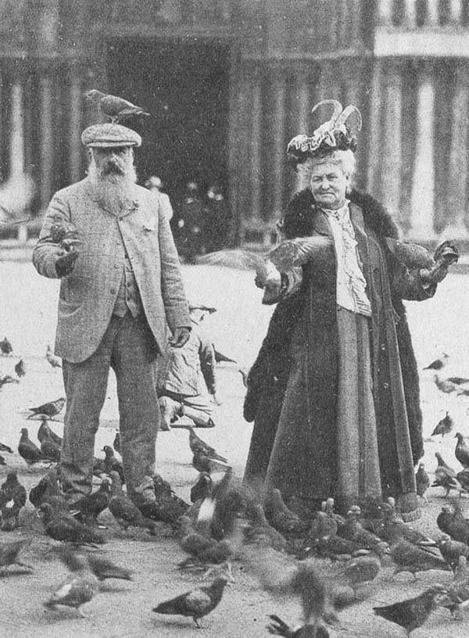
ሞኔት በራሱ ላይ እርግብን እና ሚስቱ አሊስ, ቬኒስ, ጣሊያን, 1908
مونيه مع حمامة على رأسه وزوجته أليس، البندقية، إيطاليا، 1908
Monet amb un colom al cap i la seva dona Alice, Venècia, Itàlia, 1908
莫奈头上有一只鸽子，他和他的妻子爱丽丝，意大利威尼斯，1908 年
مونه با کبوتری روی سرش، و همسرش آلیس، ونیز، ایتالیا، ۱۹۰۸
मोनेट अपने सिर पर कबूतर के साथ, और उनकी पत्नी ऐलिस, वेनिस, इटली, 1908
鳩を頭に乗せたモネと妻アリス、ヴェネツィア、イタリア、1908年
머리에 비둘기를 얹은 모네와 그의 아내 앨리스, 이탈리아 베니스, 1908년
Monet bi kevokekê li ser serê xwe, û jina wî Alice, Venedîk, Îtalya, 1908
Monet com um pombo na cabeça e sua esposa Alice, Veneza, Itália, 1908
ਮੋਨੇਟ ਆਪਣੇ ਸਿਰ 'ਤੇ ਕਬੂਤਰ ਨਾਲ, ਅਤੇ ਉਸਦੀ ਪਤਨੀ ਐਲਿਸ, ਵੇਨਿਸ, ਇਟਲੀ, 1908
Моне с голубем на голове и его жена Алиса, Венеция, Италия, 1908 год
Monet oo xamaam madaxiisa saaran, iyo xaaskiisa Alice, Venice, Italy, 1908
Monet con una paloma en la cabeza y su esposa Alicia, Venecia, Italia, 1908
Monet akiwa na njiwa kichwani, na mke wake Alice, Venice, Italia, 1908
Si Monet na may kalapati sa kanyang ulo, at ang kanyang asawang si Alice, Venice, Italy, 1908
Başında bir güvercinle Monet ve eşi Alice, Venedik, İtalya, 1908
Моне з голубом на голові та його дружина Аліса, Венеція, Італія, 1908
Monet với một chú chim bồ câu trên đầu và vợ ông là Alice, Venice, Ý, năm 1908
Monet with a pigeon on his head, and his wife Alice in Venice, Italy, 1908
Notes:
Current Art 10 languages next to English, Summer 2025 generated on 10/26/2025
Monet with a pigeon on his head, and his wife Alice, Venice, Italy, 1908
===
shqiptare - Albanian
Moneti me një pëllumb në kokë dhe gruaja e tij Alice, Venecia, Itali, 1908
አማርኛ - Amharic
ሞኔት በራሱ ላይ እርግብን እና ሚስቱ አሊስ, ቬኒስ, ጣሊያን, 1908
عربي - Arabic
مونيه مع حمامة على رأسه وزوجته أليس، البندقية، إيطاليا، 1908
հայերեն - Armenian
Մոնեն՝ գլխին աղավնիով և նրա կինը՝ Ալիսը, Վենետիկ, Իտալիա, 1908թ.
Català - Catalan
Monet amb un colom al cap i la seva dona Alice, Venècia, Itàlia, 1908
中文 - Chinese
莫奈头上有一只鸽子，他和他的妻子爱丽丝，意大利威尼斯，1908 年
Nederlands - Dutch
Monet met een duif op zijn hoofd en zijn vrouw Alice, Venetië, Italië, 1908
فارسی - Farsi
مونه با کبوتری روی سرش، و همسرش آلیس، ونیز، ایتالیا، ۱۹۰۸
Français - French
Monet avec un pigeon sur la tête et sa femme Alice, Venise, Italie, 1908
Deutsch - German
Monet mit einer Taube auf dem Kopf und seiner Frau Alice, Venedig, Italien, 1908
ગુજરાતી - Gujarati
માથા પર કબૂતર સાથે મોનેટ અને તેની પત્ની એલિસ, વેનિસ, ઇટાલી, ૧૯૦૮
हिंदी - Hindi
मोनेट अपने सिर पर कबूतर के साथ, और उनकी पत्नी ऐलिस, वेनिस, इटली, 1908
Italiano - Italian
Monet con un piccione in testa e sua moglie Alice, Venezia, Italia, 1908
日本語 - Japanese
鳩を頭に乗せたモネと妻アリス、ヴェネツィア、イタリア、1908年
한국어 - Korean
머리에 비둘기를 얹은 모네와 그의 아내 앨리스, 이탈리아 베니스, 1908년
Kurdî - Kurdish
Monet bi kevokekê li ser serê xwe, û jina wî Alice, Venedîk, Îtalya, 1908
Melayu - Malay
Monet dengan burung merpati di kepalanya, dan isterinya Alice, Venice, Itali, 1908
മലയാളം - Malayalam
തലയിൽ ഒരു പ്രാവുമായി നിൽക്കുന്ന മോനെയും ഭാര്യ ആലീസും, വെനീസ്, ഇറ്റലി, 1908.
नेपाली - Nepali
टाउकोमा परेवा बोकेका मोनेट र उनकी श्रीमती एलिस, भेनिस, इटाली, १९०८
پښتو - Pashto
مونیټ په سر کوتره سره، او د هغه میرمن الیس، وینس، ایټالیا، ۱۹۰۸
Português - Portuguese
Monet com um pombo na cabeça e sua esposa Alice, Veneza, Itália, 1908
ਪੰਜਾਬੀ - Punjabi
ਮੋਨੇਟ ਆਪਣੇ ਸਿਰ 'ਤੇ ਕਬੂਤਰ ਨਾਲ, ਅਤੇ ਉਸਦੀ ਪਤਨੀ ਐਲਿਸ, ਵੇਨਿਸ, ਇਟਲੀ, 1908
Русский - Russian
Моне с голубем на голове и его жена Алиса, Венеция, Италия, 1908 год
српски - Serbian
Моне са голубом на глави и његова жена Алиса, Венеција, Италија, 1908.
Soomaali - Somali
Monet oo xamaam madaxiisa saaran, iyo xaaskiisa Alice, Venice, Italy, 1908
Español - Spanish
Monet con una paloma en la cabeza y su esposa Alicia, Venecia, Italia, 1908
basa Sunda - Sundanese
Monet kalawan japati dina sirah na, jeung pamajikanana Alice, Venice, Italia, 1908
kiswahili - Swahili
Monet akiwa na njiwa kichwani, na mke wake Alice, Venice, Italia, 1908
svenska - Swedish
Monet med en duva på huvudet och hans fru Alice, Venedig, Italien, 1908
Tagalog
Si Monet na may kalapati sa kanyang ulo, at ang kanyang asawang si Alice, Venice, Italy, 1908
தமிழ் - Tamil
தலையில் புறாவுடன் மோனெட், மற்றும் அவரது மனைவி ஆலிஸ், வெனிஸ், இத்தாலி, 1908.
แบบไทย - Thai
โมเนต์กับนกพิราบบนหัวและอลิซ ภรรยาของเขา เวนิส อิตาลี พ.ศ. 2451
Türkçe - Turkish
Başında bir güvercinle Monet ve eşi Alice, Venedik, İtalya, 1908
Українська - Ukrainian
Моне з голубом на голові та його дружина Аліса, Венеція, Італія, 1908
اردو - Urdu
مونیٹ اپنے سر پر کبوتر کے ساتھ، اور اس کی بیوی ایلس، وینس، اٹلی، 1908
Tiếng Việt - Vietnamese
Monet với một chú chim bồ câu trên đầu và vợ ông là Alice, Venice, Ý, năm 1908

Slide 43
Georges-Pierre Seurat, A Sunday Afternoon on the Island of La Grande Jatte, 1884–86.
Oil on canvas, 207.6 × 308 cm, Art Institute of Chicago.
Notes:
Record Art 10 translations in notes only, Summer 2025 generated on 8/13/2025
Georges-Pierre Seurat, A Sunday Afternoon on the Island of La Grande Jatte, 1884–86. Oil on canvas, 207.6 × 308 cm, Art Institute of Chicago.
===
shqiptare - Albanian
Georges-Pierre Seurat, Një pasdite e së dielës në ishullin La Grande Jatte, 1884–1886. Vaj në kanavacë, 207,6 × 308 cm, Instituti i Artit të Çikagos.
አማርኛ - Amharic
ጆርጅስ-ፒየር ሱራት፣ 1884–86 በላ ግራንዴ ጃቴ ደሴት ላይ አንድ እሁድ ከሰአት በሸራ ላይ ዘይት, 207.6 × 308 ሴ.ሜ, የቺካጎ የሥነ ጥበብ ተቋም.
عربي - Arabic
جورج بيير سورا، ظهيرة أحد في جزيرة لا غراند جات، ١٨٨٤-١٨٨٦. زيت على قماش، ٢٠٧٫٦ × ٣٠٨ سم، معهد شيكاغو للفنون.
հայերեն - Armenian
Ժորժ-Պիեռ Սեուրատ, Կիրակի կեսօր Լա Գրանդե Ժատ կղզում, 1884–86: Յուղը կտավի վրա, 207,6 × 308 սմ, Չիկագոյի արվեստի ինստիտուտ:
Català - Catalan
Georges-Pierre Seurat, Una tarda de diumenge a l'illa de La Grande Jatte, 1884–86. Oli sobre tela, 207,6 × 308 cm, Art Institute of Chicago.
中文 - Chinese
乔治·皮埃尔·修拉，《大碗岛的星期天下午》，1884–86年。布面油画，207.6 × 308厘米，芝加哥艺术学院藏。
Nederlands - Dutch
Georges-Pierre Seurat, Een zondagmiddag op het eiland La Grande Jatte, 1884-1886. Olieverf op doek, 207,6 × 308 cm, Art Institute of Chicago.
فارسی - Farsi
ژرژ پیر سورات، یک بعد از ظهر یکشنبه در جزیره لا گراند ژات، 1884–1886. رنگ روغن روی بوم، 207.6 × 308 سانتی متر، موسسه هنر شیکاگو.
Français - French
Georges-Pierre Seurat, Un dimanche après-midi à l'île de la Grande Jatte, 1884-1886. Huile sur toile, 207,6 × 308 cm, Art Institute of Chicago.
Deutsch - German
Georges-Pierre Seurat, Ein Sonntagnachmittag auf der Insel La Grande Jatte, 1884–1886. Öl auf Leinwand, 207,6 × 308 cm, Art Institute of Chicago.
ગુજરાતી - Gujarati
જ્યોર્જ-પિયર સેઉરાટ, લા ગ્રાન્ડે જટ્ટેના ટાપુ પર રવિવારની બપોરે, 1884–86. કેનવાસ પર તેલ, 207.6 × 308 સે.મી., શિકાગોની કલા સંસ્થા.
हिंदी - Hindi
जॉर्जेस-पियरे सेरात, ला ग्रांडे जट्टे द्वीप पर एक रविवार की दोपहर, 1884–86। कैनवास पर तैलचित्र, 207.6 × 308 सेमी, शिकागो कला संस्थान।
Italiano - Italian
Georges-Pierre Seurat, Una domenica pomeriggio sull'isola della Grande Jatte, 1884–86. Olio su tela, 207,6 × 308 cm, Art Institute of Chicago.
日本語 - Japanese
ジョルジュ＝ピエール・スーラ『グランド・ジャット島の日曜日の午後』、1884年～1886年。油彩・カンヴァス、207.6×308cm、シカゴ美術館蔵。
한국어 - Korean
조르주 피에르 쇠라, 그랑자트 섬의 일요일 오후, 1884–86. 캔버스에 유채, 207.6 × 308cm, 시카고 미술관.
Kurdî - Kurdish
Georges-Pierre Seurat, Piştî nîvroya Yekşemê li Girava La Grande Jatte, 1884–86. Rûn li ser cawa, 207,6 × 308 cm, Enstîtuya Hunerê ya Chicago.
Melayu - Malay
Georges-Pierre Seurat, Petang Ahad di Pulau La Grande Jatte, 1884–86. Minyak di atas kanvas, 207.6 × 308 cm, Institut Seni Chicago.
മലയാളം - Malayalam
ജോർജസ്-പിയറി സെയൂററ്റ്, ലാ ഗ്രാൻഡെ ജാറ്റെ ദ്വീപിലെ ഒരു ഞായറാഴ്ച ഉച്ചതിരിഞ്ഞ്, 1884-86. കാൻവാസിൽ എണ്ണ, 207.6 × 308 സെ.മീ, ആർട്ട് ഇൻസ്റ്റിറ്റ്യൂട്ട് ഓഫ് ചിക്കാഗോ.
नेपाली - Nepali
Georges-Pierre Seurat, ला ग्रान्डे जट्टेको टापुमा आइतबार दिउँसो, 1884-86। क्यानभासमा तेल, २०७.६ × ३०८ सेमी, शिकागोको कला संस्थान।
پښتو - Pashto
جورجس پییر سیورات، د یکشنبې ماسپښین د لا ګرانډ جاټ په ټاپو کې، 1884-86. په کینوس کې تیل، 207.6 × 308 سانتي متره، د شیکاګو د هنر انسټیټیوټ.
Português - Portuguese
Georges-Pierre Seurat, Uma tarde de domingo na ilha de La Grande Jatte, 1884-1886. Óleo sobre tela, 207,6 × 308 cm, Instituto de Arte de Chicago.
ਪੰਜਾਬੀ - Punjabi
ਜੌਰਜਸ-ਪੀਅਰੇ ਸਿਊਰਾਟ, ਲਾ ਗ੍ਰਾਂਡੇ ਜੱਟ ਦੇ ਟਾਪੂ 'ਤੇ ਐਤਵਾਰ ਦੀ ਦੁਪਹਿਰ, 1884-86। ਕੈਨਵਸ 'ਤੇ ਤੇਲ, 207.6 × 308 ਸੈਂਟੀਮੀਟਰ, ਸ਼ਿਕਾਗੋ ਦਾ ਆਰਟ ਇੰਸਟੀਚਿਊਟ।
Русский - Russian
Жорж-Пьер Сёра, «Воскресный день на острове Гранд-Жатт», 1884–1886 гг. Холст, масло, 207,6 × 308 см, Чикагский институт искусств.
српски - Serbian
Георгес-Пиерре Сеурат, Недељно поподне на острву Ла Гранде Јатте, 1884–86. Уље на платну, 207,6 × 308 цм, Уметнички институт у Чикагу.
Soomaali - Somali
Georges-Pierre Seurat, Galab Axad ah oo ku taal Jasiiradda La Grande Jatte, 1884–86. Saliida shiraac, 207.6 × 308 cm, Machadka Farshaxanka ee Chicago.
Español - Spanish
Georges-Pierre Seurat, Una tarde dominical en la isla de La Grande Jatte, 1884-1886. Óleo sobre lienzo, 207,6 × 308 cm, Instituto de Arte de Chicago.
basa Sunda - Sundanese
Georges-Pierre Seurat, Sore Minggu di Pulo La Grande Jatte, 1884–86. Minyak dina kanvas, 207,6 × 308 cm, Institut Seni Chicago.
kiswahili - Swahili
Georges-Pierre Seurat, Alasiri ya Jumapili kwenye Kisiwa cha La Grande Jatte, 1884–86. Mafuta kwenye turubai, 207.6 × 308 cm, Taasisi ya Sanaa ya Chicago.
svenska - Swedish
Georges-Pierre Seurat, En söndagseftermiddag på ön La Grande Jatte, 1884–86. Olja på duk, 207,6 × 308 cm, Art Institute of Chicago.
Tagalog
Georges-Pierre Seurat, Isang Linggo ng Hapon sa Isla ng La Grande Jatte, 1884–86. Langis sa canvas, 207.6 × 308 cm, Art Institute of Chicago.
தமிழ் - Tamil
ஜார்ஜஸ்-பியர் சீராட், லா கிராண்டே ஜட் தீவில் ஒரு ஞாயிறு மதியம், 1884-86. கேன்வாஸில் எண்ணெய், 207.6 × 308 செ.மீ., சிகாகோ கலை நிறுவனம்.
แบบไทย - Thai
จอร์จ-ปิแอร์ เซอราต์ บ่ายวันอาทิตย์บนเกาะลากร็องด์ฌัต ค.ศ. 1884–86 สีน้ำมันบนผ้าใบ 207.6 × 308 ซม. สถาบันศิลปะแห่งชิคาโก
Türkçe - Turkish
Georges-Pierre Seurat, La Grande Jatte Adası'nda Bir Pazar Öğleden Sonrası, 1884–86. Tuval üzerine yağlıboya, 207,6 × 308 cm, Chicago Sanat Enstitüsü.
Українська - Ukrainian
Жорж-П'єр Сера, Недільний день на острові Ла-Гранд-Жатт, 1884–86. Полотно, олія, 207,6 × 308 см, Художній інститут Чикаго.
اردو - Urdu
جارجز پیئر سیورٹ، لا گرانڈے جاٹے کے جزیرے پر اتوار کی دوپہر، 1884-86۔ کینوس پر تیل، 207.6 × 308 سینٹی میٹر، آرٹ انسٹی ٹیوٹ آف شکاگو۔
Tiếng Việt - Vietnamese
Georges-Pierre Seurat, Một buổi chiều chủ nhật trên đảo La Grande Jatte, 1884–86. Sơn dầu trên vải, 207,6 × 308 cm, Viện Nghệ thuật Chicago.

Slide 44
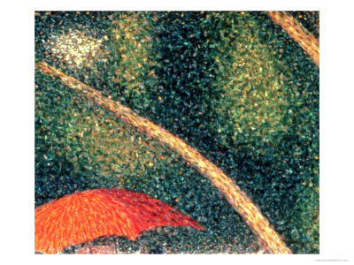
Notes:
Record Art 10 translations in notes only, Summer 2025 generated on 10/26/2025
Georges-Pierre Seurat, A Sunday Afternoon on the Island of La Grande Jatte, 1884–86. Oil on canvas, 207.6 × 308 cm, Art Institute of Chicago.
===
shqiptare - Albanian
Georges-Pierre Seurat, Një pasdite e së dielës në ishullin La Grande Jatte, 1884–86. Vaj mbi kanavacë, 207.6 × 308 cm, Instituti i Artit i Çikagos.
አማርኛ - Amharic
ጆርጅስ-ፒየር ሱራት፣ 1884–86 በላ ግራንዴ ጃቴ ደሴት ላይ አንድ እሁድ ከሰአት በሸራ ላይ ዘይት, 207.6 × 308 ሴ.ሜ, የቺካጎ የሥነ ጥበብ ተቋም.
عربي - Arabic
جورج بيير سورا، ظهيرة أحد في جزيرة لا غراند جات، ١٨٨٤-١٨٨٦. زيت على قماش، ٢٠٧٫٦ × ٣٠٨ سم، معهد شيكاغو للفنون.
հայերեն - Armenian
Ժորժ-Պիեռ Սյորա, Կիրակի կեսօր Լա Գրանդ Ժատ կղզում, 1884–86։ Յուղաներկ կտավի վրա, 207.6 × 308 սմ, Չիկագոյի արվեստի ինստիտուտ։
Català - Catalan
Georges-Pierre Seurat, Una tarda de diumenge a l'illa de La Grande Jatte, 1884–86. Oli sobre tela, 207,6 × 308 cm, Art Institute of Chicago.
中文 - Chinese
乔治·皮埃尔·修拉，《大碗岛的星期天下午》，1884-86年。布面油画，207.6 × 308厘米，芝加哥艺术学院藏。
Nederlands - Dutch
Georges-Pierre Seurat, Een zondagmiddag op het eiland La Grande Jatte, 1884-1886. Olieverf op doek, 207,6 × 308 cm, Art Institute of Chicago.
فارسی - Farsi
ژرژ-پیر سورا، بعدازظهر یکشنبه در جزیره گراند ژات، ۱۸۸۴-۱۸۸۶. رنگ روغن روی بوم، ۲۰۷.۶ × ۳۰۸ سانتی‌متر، مؤسسه هنر شیکاگو.
Français - French
Georges-Pierre Seurat, Un dimanche après-midi à l'île de la Grande Jatte, 1884-1886. Huile sur toile, 207,6 × 308 cm, Art Institute of Chicago.
Deutsch - German
Georges-Pierre Seurat, Ein Sonntagnachmittag auf der Insel La Grande Jatte, 1884–1886. Öl auf Leinwand, 207,6 × 308 cm, Art Institute of Chicago.
ગુજરાતી - Gujarati
જ્યોર્જ-પિયર સેઉરાટ, લા ગ્રાન્ડે જાટ્ટે ટાપુ પર રવિવારની બપોર, ૧૮૮૪–૮૬. કેનવાસ પર તેલ, ૨૦૭.૬ × ૩૦૮ સે.મી., આર્ટ ઇન્સ્ટિટ્યૂટ ઓફ શિકાગો.
हिंदी - Hindi
जॉर्जेस-पियरे सेरात, ला ग्रांडे जट्टे द्वीप पर एक रविवार की दोपहर, 1884–86। कैनवास पर तैलचित्र, 207.6 × 308 सेमी, शिकागो कला संस्थान।
Italiano - Italian
Georges-Pierre Seurat, Una domenica pomeriggio sull'isola della Grande Jatte, 1884–86. Olio su tela, 207,6 × 308 cm, Art Institute of Chicago.
日本語 - Japanese
ジョルジュ＝ピエール・スーラ『グランド・ジャット島の日曜日の午後』、1884年～1886年。油彩・カンヴァス、207.6×308cm、シカゴ美術館蔵。
한국어 - Korean
조르주 피에르 쇠라, 그랑자트 섬의 일요일 오후, 1884–86. 캔버스에 유채, 207.6 × 308cm, 시카고 미술관.
Kurdî - Kurdish
Georges-Pierre Seurat, Yekşema piştî nîvro li Girava La Grande Jatte, 1884–86. Rûn li ser kanavayê, 207.6 × 308 cm, Enstîtuya Hunerê ya Chicagoyê.
Melayu - Malay
Georges-Pierre Seurat, Petang Ahad di Pulau La Grande Jatte, 1884–86. Minyak di atas kanvas, 207.6 × 308 cm, Institut Seni Chicago.
മലയാളം - Malayalam
ജോർജ്ജ്-പിയറി സ്യൂറാത്ത്, ലാ ഗ്രാൻഡെ ജാട്ടെ ദ്വീപിലെ ഒരു ഞായറാഴ്ച ഉച്ചതിരിഞ്ഞ്, 1884–86. കാൻവാസിൽ എണ്ണച്ചായ, 207.6 × 308 സെ.മീ, ആർട്ട് ഇൻസ്റ്റിറ്റ്യൂട്ട് ഓഫ് ചിക്കാഗോ.
नेपाली - Nepali
जर्जेस-पियरे सेउरात, ला ग्रान्डे जाट्टेको टापुमा आइतबार दिउँसो, १८८४–८६। क्यानभासमा तेल, २०७.६ × ३०८ सेमी, शिकागोको कला संस्थान।
پښتو - Pashto
جورجز-پییر سیورات، د لا ګرانډ جټ په ټاپو کې د یکشنبې ماسپښین، ۱۸۸۴-۸۶. په کینوس کې غوړ، ۲۰۷.۶ × ۳۰۸ سانتي متره، د شیکاګو د هنر انسټیټیوټ.
Português - Portuguese
Georges-Pierre Seurat, Uma Tarde de Domingo na Ilha de La Grande Jatte, 1884-1886. Óleo sobre tela, 207,6 × 308 cm, Instituto de Arte de Chicago.
ਪੰਜਾਬੀ - Punjabi
ਜਾਰਜਸ-ਪੀਅਰੇ ਸਿਉਰਾਟ, ਲਾ ਗ੍ਰਾਂਡੇ ਜੱਟੇ ਦੇ ਟਾਪੂ 'ਤੇ ਇੱਕ ਐਤਵਾਰ ਦੀ ਦੁਪਹਿਰ, 1884–86। ਕੈਨਵਸ 'ਤੇ ਤੇਲ, 207.6 × 308 ਸੈਂਟੀਮੀਟਰ, ਆਰਟ ਇੰਸਟੀਚਿਊਟ ਆਫ਼ ਸ਼ਿਕਾਗੋ।
Русский - Russian
Жорж-Пьер Сёра, «Воскресный день на острове Гранд-Жатт», 1884–1886 гг. Холст, масло, 207,6 × 308 см, Чикагский институт искусств.
српски - Serbian
Жорж-Пјер Сера, Недељно поподне на острву Гранд Жат, 1884–86. Уље на платну, 207,6 × 308 цм, Уметнички институт у Чикагу.
Soomaali - Somali
Georges-Pierre Seurat, Galab Axad ah oo ku taal Jasiiradda La Grande Jatte, 1884–86. Saliida shiraac, 207.6 × 308 cm, Machadka Farshaxanka ee Chicago.
Español - Spanish
Georges-Pierre Seurat, Una tarde dominical en la isla de La Grande Jatte, 1884-1886. Óleo sobre lienzo, 207,6 × 308 cm, Instituto de Arte de Chicago.
basa Sunda - Sundanese
Georges-Pierre Seurat, Sore Minggu di Pulo La Grande Jatte, 1884–86. Minyak dina kanvas, 207,6 × 308 cm, Institut Seni Chicago.
kiswahili - Swahili
Georges-Pierre Seurat, Alasiri ya Jumapili kwenye Kisiwa cha La Grande Jatte, 1884–86. Mafuta kwenye turubai, 207.6 × 308 cm, Taasisi ya Sanaa ya Chicago.
svenska - Swedish
Georges-Pierre Seurat, En söndagseftermiddag på ön La Grande Jatte, 1884–86. Olja på duk, 207,6 × 308 cm, Art Institute of Chicago.
Tagalog
Georges-Pierre Seurat, Isang Linggo ng Hapon sa Isla ng La Grande Jatte, 1884–86. Langis sa canvas, 207.6 × 308 cm, Art Institute of Chicago.
தமிழ் - Tamil
ஜார்ஜஸ்-பியர் சீராட், லா கிராண்டே ஜாட்டே தீவில் ஒரு ஞாயிற்றுக்கிழமை பிற்பகல், 1884–86. கேன்வாஸில் எண்ணெய் ஓவியம், 207.6 × 308 செ.மீ, சிகாகோ கலை நிறுவனம்.
แบบไทย - Thai
จอร์จ-ปิแอร์ เซอราต์ บ่ายวันอาทิตย์บนเกาะลากร็องด์ฌัต ค.ศ. 1884–86 สีน้ำมันบนผ้าใบ 207.6 × 308 ซม. สถาบันศิลปะแห่งชิคาโก
Türkçe - Turkish
Georges-Pierre Seurat, La Grande Jatte Adası'nda Bir Pazar Öğleden Sonrası, 1884–86. Tuval üzerine yağlıboya, 207,6 × 308 cm, Chicago Sanat Enstitüsü.
Українська - Ukrainian
Жорж-П'єр Сера, «Недільний день на острові Гранд-Жатт», 1884–86. Олія на полотні, 207,6 × 308 см, Художній інститут Чикаго.
اردو - Urdu
جارجز پیئر سیورٹ، لا گرانڈے جاٹے کے جزیرے پر اتوار کی دوپہر، 1884-86۔ کینوس پر تیل، 207.6 × 308 سینٹی میٹر، آرٹ انسٹی ٹیوٹ آف شکاگو۔
Tiếng Việt - Vietnamese
Georges-Pierre Seurat, Một buổi chiều chủ nhật trên đảo La Grande Jatte, 1884–86. Sơn dầu trên vải, 207,6 × 308 cm, Viện Nghệ thuật Chicago.

Slide 45
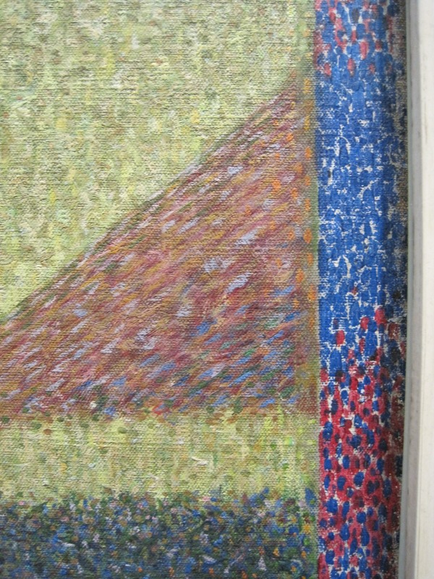
Notes:
Record Art 10 translations in notes only, Summer 2025 generated on 10/26/2025
Georges-Pierre Seurat, A Sunday Afternoon on the Island of La Grande Jatte, 1884–86. Oil on canvas, 207.6 × 308 cm, Art Institute of Chicago.
===
shqiptare - Albanian
Georges-Pierre Seurat, Një pasdite e së dielës në ishullin La Grande Jatte, 1884–86. Vaj mbi kanavacë, 207.6 × 308 cm, Instituti i Artit i Çikagos.
አማርኛ - Amharic
ጆርጅስ-ፒየር ሱራት፣ 1884–86 በላ ግራንዴ ጃቴ ደሴት ላይ አንድ እሁድ ከሰአት በሸራ ላይ ዘይት, 207.6 × 308 ሴ.ሜ, የቺካጎ የሥነ ጥበብ ተቋም.
عربي - Arabic
جورج بيير سورا، ظهيرة أحد في جزيرة لا غراند جات، ١٨٨٤-١٨٨٦. زيت على قماش، ٢٠٧٫٦ × ٣٠٨ سم، معهد شيكاغو للفنون.
հայերեն - Armenian
Ժորժ-Պիեռ Սյորա, Կիրակի կեսօր Լա Գրանդ Ժատ կղզում, 1884–86։ Յուղաներկ կտավի վրա, 207.6 × 308 սմ, Չիկագոյի արվեստի ինստիտուտ։
Català - Catalan
Georges-Pierre Seurat, Una tarda de diumenge a l'illa de La Grande Jatte, 1884–86. Oli sobre tela, 207,6 × 308 cm, Art Institute of Chicago.
中文 - Chinese
乔治·皮埃尔·修拉，《大碗岛的星期天下午》，1884-86年。布面油画，207.6 × 308厘米，芝加哥艺术学院藏。
Nederlands - Dutch
Georges-Pierre Seurat, Een zondagmiddag op het eiland La Grande Jatte, 1884-1886. Olieverf op doek, 207,6 × 308 cm, Art Institute of Chicago.
فارسی - Farsi
ژرژ-پیر سورا، بعدازظهر یکشنبه در جزیره گراند ژات، ۱۸۸۴-۱۸۸۶. رنگ روغن روی بوم، ۲۰۷.۶ × ۳۰۸ سانتی‌متر، مؤسسه هنر شیکاگو.
Français - French
Georges-Pierre Seurat, Un dimanche après-midi à l'île de la Grande Jatte, 1884-1886. Huile sur toile, 207,6 × 308 cm, Art Institute of Chicago.
Deutsch - German
Georges-Pierre Seurat, Ein Sonntagnachmittag auf der Insel La Grande Jatte, 1884–1886. Öl auf Leinwand, 207,6 × 308 cm, Art Institute of Chicago.
ગુજરાતી - Gujarati
જ્યોર્જ-પિયર સેઉરાટ, લા ગ્રાન્ડે જાટ્ટે ટાપુ પર રવિવારની બપોર, ૧૮૮૪–૮૬. કેનવાસ પર તેલ, ૨૦૭.૬ × ૩૦૮ સે.મી., આર્ટ ઇન્સ્ટિટ્યૂટ ઓફ શિકાગો.
हिंदी - Hindi
जॉर्जेस-पियरे सेरात, ला ग्रांडे जट्टे द्वीप पर एक रविवार की दोपहर, 1884–86। कैनवास पर तैलचित्र, 207.6 × 308 सेमी, शिकागो कला संस्थान।
Italiano - Italian
Georges-Pierre Seurat, Una domenica pomeriggio sull'isola della Grande Jatte, 1884–86. Olio su tela, 207,6 × 308 cm, Art Institute of Chicago.
日本語 - Japanese
ジョルジュ＝ピエール・スーラ『グランド・ジャット島の日曜日の午後』、1884年～1886年。油彩・カンヴァス、207.6×308cm、シカゴ美術館蔵。
한국어 - Korean
조르주 피에르 쇠라, 그랑자트 섬의 일요일 오후, 1884–86. 캔버스에 유채, 207.6 × 308cm, 시카고 미술관.
Kurdî - Kurdish
Georges-Pierre Seurat, Yekşema piştî nîvro li Girava La Grande Jatte, 1884–86. Rûn li ser kanavayê, 207.6 × 308 cm, Enstîtuya Hunerê ya Chicagoyê.
Melayu - Malay
Georges-Pierre Seurat, Petang Ahad di Pulau La Grande Jatte, 1884–86. Minyak di atas kanvas, 207.6 × 308 cm, Institut Seni Chicago.
മലയാളം - Malayalam
ജോർജ്ജ്-പിയറി സ്യൂറാത്ത്, ലാ ഗ്രാൻഡെ ജാട്ടെ ദ്വീപിലെ ഒരു ഞായറാഴ്ച ഉച്ചതിരിഞ്ഞ്, 1884–86. കാൻവാസിൽ എണ്ണച്ചായ, 207.6 × 308 സെ.മീ, ആർട്ട് ഇൻസ്റ്റിറ്റ്യൂട്ട് ഓഫ് ചിക്കാഗോ.
नेपाली - Nepali
जर्जेस-पियरे सेउरात, ला ग्रान्डे जाट्टेको टापुमा आइतबार दिउँसो, १८८४–८६। क्यानभासमा तेल, २०७.६ × ३०८ सेमी, शिकागोको कला संस्थान।
پښتو - Pashto
جورجز-پییر سیورات، د لا ګرانډ جټ په ټاپو کې د یکشنبې ماسپښین، ۱۸۸۴-۸۶. په کینوس کې غوړ، ۲۰۷.۶ × ۳۰۸ سانتي متره، د شیکاګو د هنر انسټیټیوټ.
Português - Portuguese
Georges-Pierre Seurat, Uma Tarde de Domingo na Ilha de La Grande Jatte, 1884-1886. Óleo sobre tela, 207,6 × 308 cm, Instituto de Arte de Chicago.
ਪੰਜਾਬੀ - Punjabi
ਜਾਰਜਸ-ਪੀਅਰੇ ਸਿਉਰਾਟ, ਲਾ ਗ੍ਰਾਂਡੇ ਜੱਟੇ ਦੇ ਟਾਪੂ 'ਤੇ ਇੱਕ ਐਤਵਾਰ ਦੀ ਦੁਪਹਿਰ, 1884–86। ਕੈਨਵਸ 'ਤੇ ਤੇਲ, 207.6 × 308 ਸੈਂਟੀਮੀਟਰ, ਆਰਟ ਇੰਸਟੀਚਿਊਟ ਆਫ਼ ਸ਼ਿਕਾਗੋ।
Русский - Russian
Жорж-Пьер Сёра, «Воскресный день на острове Гранд-Жатт», 1884–1886 гг. Холст, масло, 207,6 × 308 см, Чикагский институт искусств.
српски - Serbian
Жорж-Пјер Сера, Недељно поподне на острву Гранд Жат, 1884–86. Уље на платну, 207,6 × 308 цм, Уметнички институт у Чикагу.
Soomaali - Somali
Georges-Pierre Seurat, Galab Axad ah oo ku taal Jasiiradda La Grande Jatte, 1884–86. Saliida shiraac, 207.6 × 308 cm, Machadka Farshaxanka ee Chicago.
Español - Spanish
Georges-Pierre Seurat, Una tarde dominical en la isla de La Grande Jatte, 1884-1886. Óleo sobre lienzo, 207,6 × 308 cm, Instituto de Arte de Chicago.
basa Sunda - Sundanese
Georges-Pierre Seurat, Sore Minggu di Pulo La Grande Jatte, 1884–86. Minyak dina kanvas, 207,6 × 308 cm, Institut Seni Chicago.
kiswahili - Swahili
Georges-Pierre Seurat, Alasiri ya Jumapili kwenye Kisiwa cha La Grande Jatte, 1884–86. Mafuta kwenye turubai, 207.6 × 308 cm, Taasisi ya Sanaa ya Chicago.
svenska - Swedish
Georges-Pierre Seurat, En söndagseftermiddag på ön La Grande Jatte, 1884–86. Olja på duk, 207,6 × 308 cm, Art Institute of Chicago.
Tagalog
Georges-Pierre Seurat, Isang Linggo ng Hapon sa Isla ng La Grande Jatte, 1884–86. Langis sa canvas, 207.6 × 308 cm, Art Institute of Chicago.
தமிழ் - Tamil
ஜார்ஜஸ்-பியர் சீராட், லா கிராண்டே ஜாட்டே தீவில் ஒரு ஞாயிற்றுக்கிழமை பிற்பகல், 1884–86. கேன்வாஸில் எண்ணெய் ஓவியம், 207.6 × 308 செ.மீ, சிகாகோ கலை நிறுவனம்.
แบบไทย - Thai
จอร์จ-ปิแอร์ เซอราต์ บ่ายวันอาทิตย์บนเกาะลากร็องด์ฌัต ค.ศ. 1884–86 สีน้ำมันบนผ้าใบ 207.6 × 308 ซม. สถาบันศิลปะแห่งชิคาโก
Türkçe - Turkish
Georges-Pierre Seurat, La Grande Jatte Adası'nda Bir Pazar Öğleden Sonrası, 1884–86. Tuval üzerine yağlıboya, 207,6 × 308 cm, Chicago Sanat Enstitüsü.
Українська - Ukrainian
Жорж-П'єр Сера, «Недільний день на острові Гранд-Жатт», 1884–86. Олія на полотні, 207,6 × 308 см, Художній інститут Чикаго.
اردو - Urdu
جارجز پیئر سیورٹ، لا گرانڈے جاٹے کے جزیرے پر اتوار کی دوپہر، 1884-86۔ کینوس پر تیل، 207.6 × 308 سینٹی میٹر، آرٹ انسٹی ٹیوٹ آف شکاگو۔
Tiếng Việt - Vietnamese
Georges-Pierre Seurat, Một buổi chiều chủ nhật trên đảo La Grande Jatte, 1884–86. Sơn dầu trên vải, 207,6 × 308 cm, Viện Nghệ thuật Chicago.

Slide 46
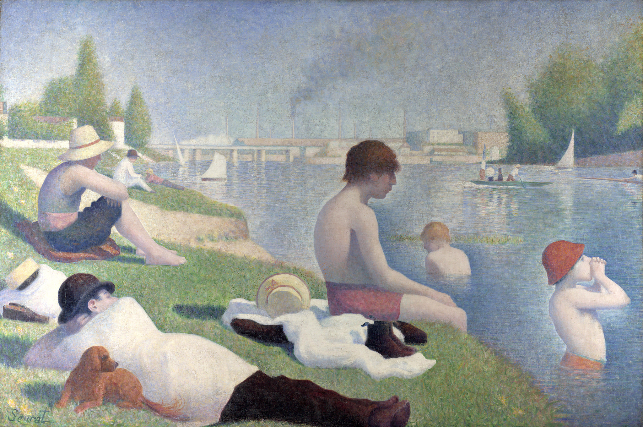
Georges Seurat, Bathers at Asnières, 1884.
Oil on canvas, 201 cm × 300 cm, National Gallery, London.
Notes:
Record Art 10 translations in notes only, Summer 2025 generated on 10/26/2025
Georges Seurat, Bathers at Asnières, 1884. Oil on canvas, 201 cm × 300 cm, National Gallery, London.
===
shqiptare - Albanian
Georges Seurat, Larësit në Asnières, 1884. Vaj mbi kanavacë, 201 cm × 300 cm, Galeria Kombëtare, Londër.
አማርኛ - Amharic
Georges Seurat, Bathers at Asnières, 1884. በሸራ ላይ ዘይት, 201 ሴሜ × 300 ሴሜ, ብሔራዊ ጋለሪ, ለንደን.
عربي - Arabic
جورج سورات، المستحمون في أسنيير، 1884. زيت على قماش، 201 سم × 300 سم، المعرض الوطني، لندن.
հայերեն - Armenian
Ժորժ Սյորա, Լողացողները Աննիերում, 1884։ Յուղաներկ կտավի վրա, 201 սմ × 300 սմ, Ազգային պատկերասրահ, Լոնդոն։
Català - Catalan
Georges Seurat, Banyistes a Asnières, 1884. Oli sobre tela, 201 cm × 300 cm, National Gallery, Londres.
中文 - Chinese
乔治·修拉，《阿涅尔的浴者》，1884 年。布面油画，201 厘米 × 300 厘米，伦敦国家美术馆。
Nederlands - Dutch
Georges Seurat, Badgasten in Asnières, 1884. Olieverf op doek, 201 cm × 300 cm, National Gallery, Londen.
فارسی - Farsi
ژرژ سورا، حمام‌کنندگان در انییر، ۱۸۸۴. رنگ روغن روی بوم، ۲۰۱ سانتی‌متر × ۳۰۰ سانتی‌متر، گالری ملی، لندن.
Français - French
Georges Seurat, Baigneuses à Asnières, 1884. Huile sur toile, 201 cm × 300 cm, National Gallery, Londres.
Deutsch - German
Georges Seurat, Badende in Asnières, 1884. Öl auf Leinwand, 201 cm × 300 cm, National Gallery, London.
ગુજરાતી - Gujarati
જ્યોર્જ સેઉરાટ, બાથર્સ એટ એસ્નિઅરેસ, ૧૮૮૪. કેનવાસ પર તેલ, ૨૦૧ સેમી × ૩૦૦ સેમી, નેશનલ ગેલેરી, લંડન.
हिंदी - Hindi
जॉर्जेस सेरात, बाथर्स एट असनीरेस, 1884. कैनवास पर तेल, 201 सेमी × 300 सेमी, नेशनल गैलरी, लंदन।
Italiano - Italian
Georges Seurat, Bagnanti ad Asnières, 1884. Olio su tela, 201 cm × 300 cm, National Gallery, Londra.
日本語 - Japanese
ジョルジュ・スーラ『アニエールの水浴女』、1884年。キャンバスに油彩、201 cm × 300 cm、ロンドン・ナショナル・ギャラリー。
한국어 - Korean
조르주 쇠라, 아스니에르의 목욕하는 사람들, 1884년. 캔버스에 유채, 201cm × 300cm, 런던 국립 미술관.
Kurdî - Kurdish
Georges Seurat, Serşokvan li Asnières, 1884. Rûn li ser kanavayê, 201 cm × 300 cm, Galeriya Neteweyî, London.
Melayu - Malay
Georges Seurat, Bathers at Asnières, 1884. Minyak di atas kanvas, 201 cm × 300 cm, Galeri Nasional, London.
മലയാളം - Malayalam
ജോർജസ് സ്യൂറാത്ത്, അസ്നിയേഴ്‌സിലെ കുളികൾ, 1884. കാൻവാസിൽ എണ്ണച്ചായ, 201 സെ.മീ × 300 സെ.മീ, നാഷണൽ ഗാലറി, ലണ്ടൻ.
नेपाली - Nepali
जर्जेस सेउरट, बाथर्स एट एस्नियर्स, १८८४। क्यानभासमा तेल, २०१ सेमी × ३०० सेमी, राष्ट्रिय ग्यालरी, लन्डन।
پښتو - Pashto
جورج سیورات، باترز په اسنیئرز کې، ۱۸۸۴. په کینوس باندې غوړ، ۲۰۱ سانتي متره × ۳۰۰ سانتي متره، ملي ګالري، لندن.
Português - Portuguese
Georges Seurat, Banhistas em Asnières, 1884. Óleo sobre tela, 201 cm × 300 cm, National Gallery, Londres.
ਪੰਜਾਬੀ - Punjabi
ਜਾਰਜਸ ਸਿਉਰਾਟ, ਬਾਥਰਸ ਐਟ ਅਸਨੀਅਰਸ, 1884। ਕੈਨਵਸ ਉੱਤੇ ਤੇਲ, 201 ਸੈਂਟੀਮੀਟਰ × 300 ਸੈਂਟੀਮੀਟਰ, ਨੈਸ਼ਨਲ ਗੈਲਰੀ, ਲੰਡਨ।
Русский - Russian
Жорж Сёра, Купальщицы в Аньере, 1884. Холст, масло, 201 см × 300 см, Национальная галерея, Лондон.
српски - Serbian
Жорж Сера, Купачи у Аснијеру, 1884. Уље на платну, 201 цм × 300 цм, Национална галерија, Лондон.
Soomaali - Somali
Georges Seurat, Bathers at Asnières, 1884. Saliida canvas, 201 cm × 300 cm, National Gallery, London.
Español - Spanish
Georges Seurat, Bañistas en Asnières, 1884. Óleo sobre lienzo, 201 cm × 300 cm, National Gallery, Londres.
basa Sunda - Sundanese
Georges Seurat, Bathers at Asnières, 1884. Minyak dina kanvas, 201 cm × 300 cm, Galeri Nasional, London.
kiswahili - Swahili
Georges Seurat, Waogaji huko Asnières, 1884. Mafuta kwenye turubai, 201 cm × 300 cm, National Gallery, London.
svenska - Swedish
Georges Seurat, Badande i Asnières, 1884. Olja på duk, 201 cm × 300 cm, National Gallery, London.
Tagalog
Georges Seurat, Bathers at Asnières, 1884. Langis sa canvas, 201 cm × 300 cm, National Gallery, London.
தமிழ் - Tamil
ஜார்ஜஸ் சீராட், அஸ்னியர்ஸில் குளியல் ஓவியர்கள், 1884. கேன்வாஸில் எண்ணெய் ஓவியம், 201 செ.மீ × 300 செ.மீ, தேசிய காட்சியகம், லண்டன்.
แบบไทย - Thai
Georges Seurat, Bathers at Asnières, 1884 สีน้ำมันบนผ้าใบ 201 ซม. × 300 ซม. หอศิลป์แห่งชาติ ลอนดอน
Türkçe - Turkish
Georges Seurat, Asnières'te Yıkananlar, 1884. Tuval üzerine yağlıboya, 201 cm × 300 cm, Ulusal Galeri, Londra.
Українська - Ukrainian
Жорж Сера, «Купальниці в Аньері», 1884. Олія на полотні, 201 см × 300 см, Національна галерея, Лондон.
اردو - Urdu
Georges Seurat, Bathers at Asnières, 1884. کینوس پر تیل، 201 سینٹی میٹر × 300 سینٹی میٹر، نیشنل گیلری، لندن۔
Tiếng Việt - Vietnamese
Georges Seurat, Người tắm ở Asnières, 1884. Sơn dầu trên vải, 201 cm × 300 cm, Phòng trưng bày Quốc gia, London.

Slide 48

Impressionism and Post-Impressionism
Impressionism እና Post-impressionism
الانطباعية وما بعد الانطباعية
Impressionisme i postimpressionisme
印象派和后印象派
امپرسیونیسم و پست امپرسیونیسم
प्रभाववाद और उत्तर-प्रभाववाद
印象派とポスト印象派
인상주의와 후기인상주의
Impressionism û Post-impressionism
Impressionismo e Pós-impressionismo
ਪ੍ਰਭਾਵਵਾਦ ਅਤੇ ਪੋਸਟ-ਪ੍ਰਭਾਵਵਾਦ
Импрессионизм и постимпрессионизм
Impressionism iyo Post-impressionism
Impresionismo y postimpresionismo
Impressionism na Post-impressionism
Impresyonismo at Post-impresyonismo
Empresyonizm ve Post-empresyonizm
Імпресіонізм і постімпресіонізм
Chủ nghĩa ấn tượng và hậu ấn tượng
Georges-Pierre Seurat
A Sunday Afternoon on the Island of La Grande Jatte
1884–86
Claude Monet
Water Lilies
1905
Notes:
Current Art 10 languages shortened next to English, Summer 2025 generated on 8/13/2025
Impressionism and Post-impressionism: Claude Monet, Water Lilies, 1905. Georges-Pierre Seurat, A Sunday Afternoon on the Island of La Grande Jatte, 1884–86.
Shortened text:
Impressionism and Post-impressionism
===
shqiptare - Albanian
Impresionizmi dhe post-impresionizmi: Claude Monet, Zambakët e ujit, 1905. Georges-Pierre Seurat, Një pasdite e së dielës në ishullin La Grande Jatte, 1884–86.
አማርኛ - Amharic
Impressionism እና Post-impressionism፡ Claude Monet፣ Water Lilies፣ 1905. ጆርጅስ-ፒየር ሱራት፣ በላ ግራንዴ ጃት ደሴት ላይ እሁድ ከሰአት በኋላ፣ 1884–86።
عربي - Arabic
الانطباعية وما بعد الانطباعية: كلود مونيه، زنابق الماء، 1905. جورج بيير سورات، يوم الأحد بعد الظهر في جزيرة لا غراند جات، 1884-1886.
հայերեն - Armenian
Իմպրեսիոնիզմ և հետիմպրեսիոնիզմ. Կլոդ Մոնե, Ջրաշուշաններ, 1905. Ժորժ-Պիեռ Սյուրատ, Կիրակի կեսօր Լա Գրանդե Ժատ կղզում, 1884–86:
Català - Catalan
Impressionisme i postimpressionisme: Claude Monet, Nenúfars, 1905. Georges-Pierre Seurat, Un diumenge a la tarda a l'illa de la Grande Jatte, 1884–86.
中文 - Chinese
印象派和后印象派：克劳德·莫奈，《睡莲》，1905 年。乔治·皮埃尔·修拉，《大碗岛的星期天下午》，1884–86 年。
Nederlands - Dutch
Impressionisme en postimpressionisme: Claude Monet, Waterlelies, 1905. Georges-Pierre Seurat, Een zondagmiddag op het eiland La Grande Jatte, 1884–86.
فارسی - Farsi
امپرسیونیسم و پست امپرسیونیسم: کلود مونه، نیلوفرهای آبی، 1905. ژرژ پیر سورات، بعد از ظهر یکشنبه در جزیره لا گراند ژات، 1884-1886.
Français - French
Impressionnisme et post-impressionnisme : Claude Monet, Les Nymphéas, 1905. Georges-Pierre Seurat, Un dimanche après-midi à l'île de la Grande Jatte, 1884-1886.
Deutsch - German
Impressionismus und Postimpressionismus: Claude Monet, Seerosen, 1905. Georges-Pierre Seurat, Ein Sonntagnachmittag auf der Insel La Grande Jatte, 1884–86.
ગુજરાતી - Gujarati
ઇમ્પ્રેશનિઝમ એન્ડ પોસ્ટ-ઇમ્પ્રેશનિઝમ: ક્લાઉડ મોનેટ, વોટર લિલીઝ, 1905. જ્યોર્જ-પિયર સેઉરાટ, લા ગ્રાન્ડે જટ્ટેના આઇલેન્ડ પર રવિવારની બપોરે, 1884–86.
हिंदी - Hindi
प्रभाववाद और उत्तर-प्रभाववाद: क्लाउड मोनेट, वाटर लिलीज़, 1905. जॉर्जेस-पियरे सेरात, ला ग्रांडे जट्टे द्वीप पर एक रविवार की दोपहर, 1884-86.
Italiano - Italian
Impressionismo e postimpressionismo: Claude Monet, Ninfee, 1905. Georges-Pierre Seurat, Una domenica pomeriggio all'isola della Grande Jatte, 1884–86.
日本語 - Japanese
印象派とポスト印象派：クロード・モネ『睡蓮』、1905年。ジョルジュ＝ピエール・スーラ『グランド・ジャット島の日曜日の午後』、1884～86年。
한국어 - Korean
인상주의와 후기인상주의: 클로드 모네, 수련, 1905년. 조르주 피에르 쇠라, 그랑자트 섬의 일요일 오후, 1884-86년.
Kurdî - Kurdish
Impressionism and Post-impressionism: Claude Monet, Water Lilies, 1905. Georges-Pierre Seurat, Piştî nîvroya Yekşemê li Girava La Grande Jatte, 1884–86.
Melayu - Malay
Impresionisme dan Pasca-impresionisme: Claude Monet, Water Lilies, 1905. Georges-Pierre Seurat, A Sunday Afternoon on the Island of La Grande Jatte, 1884–86.
മലയാളം - Malayalam
ഇംപ്രഷനിസവും പോസ്റ്റ്-ഇംപ്രഷനിസവും: ക്ലോഡ് മോനെറ്റ്, വാട്ടർ ലില്ലീസ്, 1905. ജോർജസ്-പിയറി സ്യൂററ്റ്, ലാ ഗ്രാൻഡെ ജാട്ടെ ദ്വീപിലെ ഒരു ഞായറാഴ്ച ഉച്ചതിരിഞ്ഞ്, 1884-86.
नेपाली - Nepali
प्रभाववाद र पोस्ट-इम्प्रेशनवाद: क्लाउड मोनेट, वाटर लिलीज, 1905। जर्जस-पियरे सेउराट, ला ग्रान्डे जट्टेको आइल्याण्डमा आइतबारको दोपहर, 1884-86।
پښتو - Pashto
تاثریت او وروسته تاثیرات: کلاډ مونیټ، واټر لیلیز، 1905. جورجس پییر سیورات، د لا ګرانډی جاټ په ټاپو کې د یکشنبې ماسپښین، 1884-86.
Português - Portuguese
Impressionismo e pós-impressionismo: Claude Monet, Nenúfares, 1905. Georges-Pierre Seurat, Uma tarde de domingo na ilha de La Grande Jatte, 1884–86.
ਪੰਜਾਬੀ - Punjabi
ਪ੍ਰਭਾਵਵਾਦ ਅਤੇ ਪੋਸਟ-ਪ੍ਰਭਾਵਵਾਦ: ਕਲਾਉਡ ਮੋਨੇਟ, ਵਾਟਰ ਲਿਲੀਜ਼, 1905. ਜੌਰਜਸ-ਪੀਅਰੇ ਸਿਊਰਾਟ, ਲਾ ਗ੍ਰਾਂਡੇ ਜੱਟੇ ਦੇ ਟਾਪੂ 'ਤੇ ਐਤਵਾਰ ਦੀ ਦੁਪਹਿਰ, 1884-86।
Русский - Russian
Импрессионизм и постимпрессионизм: Клод Моне, «Водяные лилии», 1905. Жорж-Пьер Сёра, «Воскресный день на острове Гранд-Жатт», 1884–1886.
српски - Serbian
Импресионизам и постимпресионизам: Клод Моне, Локвањи, 1905. Жорж-Пјер Сера, Недељно поподне на острву Ла Гранде Јатте, 1884–86.
Soomaali - Somali
Impressionism iyo Post-impressionism: Claude Monet, Water Lilies, 1905. Georges-Pierre Seurat, Galab Axad ah oo ku taal Island of La Grande Jatte, 1884-86.
Español - Spanish
Impresionismo y postimpresionismo: Claude Monet, Nenúfares, 1905. Georges-Pierre Seurat, Una tarde de domingo en la isla de La Grande Jatte, 1884-1886.
basa Sunda - Sundanese
Impressionism jeung Post-impresionisme: Claude Monet, Water Lilies, 1905. Georges-Pierre Seurat, A Minggu Soré di Pulo La Grande Jatte, 1884–86.
kiswahili - Swahili
Impressionism and Post-impressionism: Claude Monet, Water Lilies, 1905. Georges-Pierre Seurat, Alasiri ya Jumapili kwenye Kisiwa cha La Grande Jatte, 1884–86.
svenska - Swedish
Impressionism och postimpressionism: Claude Monet, Näckrosor, 1905. Georges-Pierre Seurat, En söndagseftermiddag på ön La Grande Jatte, 1884–86.
Tagalog
Impresyonismo at Post-impressionism: Claude Monet, Water Lilies, 1905. Georges-Pierre Seurat, Isang Linggo ng Hapon sa Isla ng La Grande Jatte, 1884–86.
தமிழ் - Tamil
இம்ப்ரெஷனிசம் மற்றும் பிந்தைய இம்ப்ரெஷனிசம்: கிளாட் மோனெட், வாட்டர் லில்லிஸ், 1905. ஜார்ஜஸ்-பியர் சியூராட், லா கிராண்டே ஜாட்டே தீவில் ஒரு ஞாயிறு மதியம், 1884-86.
แบบไทย - Thai
ลัทธิประทับใจและหลังลัทธิประทับใจ: โคลด โมเนต์ ดอกบัวสาย พ.ศ. 2448 จอร์จ-ปิแอร์ เซอราต์ บ่ายวันอาทิตย์บนเกาะลากร็องด์ฌัต 2427–2429
Türkçe - Turkish
Empresyonizm ve Post-empresyonizm: Claude Monet, Nilüferler, 1905. Georges-Pierre Seurat, La Grande Jatte Adasında Bir Pazar Öğleden Sonrası, 1884–86.
Українська - Ukrainian
Імпресіонізм і постімпресіонізм: Клод Моне, Водяні лілії, 1905. Жорж-П'єр Сьора, Недільний день на острові Ла-Гран-Жатт, 1884–86.
اردو - Urdu
تاثریت اور پوسٹ امپریشنزم: کلاڈ مونیٹ، واٹر للیز، 1905۔ جارجز پیئر سیورٹ، لا گرانڈے جاٹے کے جزیرے پر اتوار کی دوپہر، 1884-86۔
Tiếng Việt - Vietnamese
Trường phái ấn tượng và hậu ấn tượng: Claude Monet, Hoa súng, 1905. Georges-Pierre Seurat, Một chiều chủ nhật trên đảo La Grande Jatte, 1884–86.

Slide 50
ከቀለም ንድፍዎ ጋር ይጣበቃሉ. በብዙ የብርሃን ሽፋን ጨለማን ይገንቡ። ከኋላ ይጀምሩ. የት ማድረግ እንደሚችሉ እራስዎን ይጠይቁ፡ ጠቆር ያለ፣ የበለጠ የተለየ ቀለም እና የበለጠ ዝርዝር። በጥንቃቄ የተደባለቀ ግራጫዎች የበለጠ ችሎታ ያሳያሉ.
التزم بمخطط الألوان. أضف طبقات داكنة متعددة من اللون الفاتح. ابدأ من الخلف. اسأل نفسك أين يمكنك جعله أغمق، أو لونًا أكثر تحديدًا، أو أكثر تفصيلًا. يُظهر الرمادي الممزوج بعناية مهارة أكبر.
Mantingueu la vostra combinació de colors. Construïu la foscor amb moltes capes de llum. Comenceu per darrere. Pregunteu-vos on podeu fer-ho: més fosc, un color més específic i més detallat. Els grisos barrejats amb cura mostren més habilitat.
坚持你的配色方案。用多层亮色来营造暗部。从背景开始。问问自己哪些地方可以调整：更深一些，颜色更明确一些，细节更丰富一些。精心调配的灰色更能体现你的技巧。
به طرح رنگی خود پایبند باشید. با لایه‌های روشن زیاد، تیرگی را ایجاد کنید. از پشت شروع کنید. از خود بپرسید که کجا می‌توانید آن را ایجاد کنید: تیره‌تر، رنگی خاص‌تر و با جزئیات بیشتر. خاکستری‌هایی که با دقت ترکیب شده‌اند، مهارت بیشتری را نشان می‌دهند.
अपनी रंग योजना पर टिके रहें। कई हल्की परतों से गहरापन बढ़ाएँ। पीछे से शुरुआत करें। खुद से पूछें कि आप इसे कहाँ कर सकते हैं: गहरा, ज़्यादा विशिष्ट रंग, और ज़्यादा विस्तृत। सावधानी से मिलाए गए ग्रे रंग ज़्यादा कुशलता दिखाते हैं।
配色はそのままに、明るい色を重ねて暗くしていきます。奥から始めましょう。どこをもっと暗く、もっと具体的な色に、もっと細かく描けるか、考えてみましょう。丁寧に混ぜたグレーは、より高度な技術の証です。
색 구성표를 고수하세요. 밝은 레이어를 여러 개 겹쳐 어둡게 표현하세요. 뒤쪽부터 시작하세요. 더 어둡게, 더 구체적인 색으로, 더 세밀하게 표현할 수 있는 부분을 스스로에게 물어보세요. 회색을 신중하게 섞으면 더욱 정교한 표현이 가능합니다.
Li gorî şêmaya xwe ya rengan bimîne. Tarîtiyê bi gelek tebeqeyên ronahî ava bike. Ji paş ve dest pê bike. Ji xwe bipirse ku tu dikarî wê li ku derê çêbikî: tarîtir, rengekî taybettir û bi hûrgilîtir. Rengên gewr ên bi baldarî hatine tevlihevkirin jêhatîbûnek mezintir nîşan didin.
Mantenha o seu esquema de cores. Crie uma camada escura com muitas camadas claras. Comece por trás. Pergunte a si mesmo onde você pode torná-la mais escura, com uma cor mais específica e mais detalhada. Cinzas cuidadosamente misturados demonstram mais habilidade.
ਆਪਣੀ ਰੰਗ ਸਕੀਮ 'ਤੇ ਟਿਕੇ ਰਹੋ। ਕਈ ਰੌਸ਼ਨੀ ਵਾਲੀਆਂ ਪਰਤਾਂ ਨਾਲ ਹਨੇਰਾ ਬਣਾਓ। ਪਿੱਛੇ ਤੋਂ ਸ਼ੁਰੂ ਕਰੋ। ਆਪਣੇ ਆਪ ਤੋਂ ਪੁੱਛੋ ਕਿ ਤੁਸੀਂ ਇਸਨੂੰ ਕਿੱਥੇ ਬਣਾ ਸਕਦੇ ਹੋ: ਗੂੜ੍ਹਾ, ਇੱਕ ਹੋਰ ਖਾਸ ਰੰਗ, ਅਤੇ ਹੋਰ ਵਿਸਤ੍ਰਿਤ। ਧਿਆਨ ਨਾਲ ਮਿਲਾਏ ਗਏ ਸਲੇਟੀ ਰੰਗ ਵਧੇਰੇ ਹੁਨਰ ਦਿਖਾਉਂਦੇ ਹਨ।
Придерживайтесь своей цветовой схемы. Создавайте тёмные участки, используя множество светлых слоёв. Начните с заднего плана. Спросите себя, где вы можете сделать его темнее, более определённым и более детализированным. Тщательно смешанные оттенки серого демонстрируют более высокий уровень мастерства.
Ku dheji nidaamka midabkaaga. Ku dhis mugdi leh lakabyo iftiin badan. Ka bilow dhabarka. Naftaada weydii halka aad ka dhigi karto: madow, midab gaar ah, oo faahfaahsan. Cawlan si taxadar leh isku dhafan ayaa muujinaya xirfad dheeraad ah.
Mantén tu paleta de colores. Crea oscuridad con muchas capas de luz. Empieza por la parte de atrás. Pregúntate dónde puedes lograrlo: más oscuro, con un color más específico y con más detalles. Mezclar grises con cuidado demuestra mayor habilidad.
Shikilia mpango wako wa rangi. Jenga giza na safu nyingi za mwanga. Anza nyuma. Jiulize ni wapi unaweza kuifanya: nyeusi zaidi, rangi mahususi zaidi, na maelezo zaidi. Grays zilizochanganywa kwa uangalifu zinaonyesha ustadi zaidi.
Manatili sa iyong scheme ng kulay. Bumuo ng kadiliman na may maraming liwanag na layer. Magsimula sa likod. Tanungin ang iyong sarili kung saan mo ito magagawa: mas madilim, mas tiyak na kulay, at mas detalyado. Ang maingat na pinaghalong grey ay nagpapakita ng higit na kasanayan.
Renk düzeninize sadık kalın. Koyuluğu, bolca açık renk katmanıyla artırın. Arkadan başlayın. Nerede yapabileceğinizi kendinize sorun: daha koyu, daha belirgin bir renk ve daha detaylı. Dikkatlice karıştırılmış griler daha fazla beceri gösterir.
Дотримуйтесь своєї колірної гами. Створюйте темряву за допомогою багатьох світлих шарів. Почніть з заднього плану. Запитайте себе, де ви можете зробити його: темнішим, більш специфічним кольором та більш детальним. Ретельно змішані сірі відтінки демонструють більше майстерності.
Hãy bám sát bảng màu của bạn. Tạo độ tối bằng nhiều lớp sáng. Bắt đầu từ phía sau. Hãy tự hỏi bản thân xem bạn có thể làm điều đó ở đâu: tối hơn, màu sắc cụ thể hơn và chi tiết hơn. Pha trộn màu xám cẩn thận thể hiện sự khéo léo hơn.
So what should I be doing today?
Stick to your colour scheme.
Build up darkness with many light layers painted on top of each other.
Start in the back, and work to the front.
With each layer, ask yourself where you can make it a darker, a more specific colour, and more detailed
Carefully mixed greys show more skill than bright colours.
Notes:
Current Art 10 languages shortened next to English, Summer 2025 generated on 10/26/2025
Stick to your colour scheme. Build up darkness with many light layers painted on top of each other. Start in the back, and work to the front. With each layer, ask yourself where you can make it: darker, a more specific colour, and more detailed. Carefully mixed greys show more skill than bright colours.
Shortened text:
Stick to your colour scheme. Build up darkness with many light layer. Start in the back. Ask yourself where you can make it: darker, a more specific colour, and more detailed. Carefully mixed greys show more skill.
===
shqiptare - Albanian
Përmbaju skemës tënde të ngjyrave. Ndërto errësirën me shumë shtresa të lehta të pikturuara njëra mbi tjetrën. Fillo nga mbrapa dhe vazhdo përpara. Me secilën shtresë, pyet veten se ku mund ta bësh: më të errët, një ngjyrë më specifike dhe më të detajuar. Gritë e përziera me kujdes tregojnë më shumë aftësi sesa ngjyrat e ndezura.
አማርኛ - Amharic
ከቀለም ንድፍዎ ጋር ይጣበቃሉ. ብዙ የብርሃን ንብርብሮች እርስ በእርሳቸው ላይ በመሳል ጨለማን ይገንቡ። ከኋላ ይጀምሩ እና ወደ ፊት ይስሩ። በእያንዳንዱ ንብርብር, የት ማድረግ እንደሚችሉ እራስዎን ይጠይቁ: ጨለማ, የበለጠ የተለየ ቀለም እና የበለጠ ዝርዝር. በጥንቃቄ የተደባለቁ ግራጫዎች ከደማቅ ቀለሞች የበለጠ ችሎታ ያሳያሉ.
عربي - Arabic
التزم بمخطط الألوان. كوّن طبقة داكنة بطبقات فاتحة متعددة فوق بعضها. ابدأ من الخلف، ثم انتقل إلى الأمام. مع كل طبقة، اسأل نفسك: أين يمكنك جعلها أغمق، أو لونًا أكثر تحديدًا، أو أكثر تفصيلًا؟ يُظهر مزج درجات الرمادي بعناية مهارة أكبر من الألوان الزاهية.
հայերեն - Armenian
Հետևեք ձեր գունային սխեմային։ Մութ երանգները ավելացրեք միմյանց վրա նկարված բազմաթիվ բաց շերտերով։ Սկսեք հետևից և շարունակեք առաջ։ Յուրաքանչյուր շերտի հետ հարցրեք ինքներդ ձեզ, թե որտեղ կարող եք այն դարձնել ավելի մուգ, ավելի յուրահատուկ գույնով և ավելի մանրամասն։ Զգուշորեն խառնված մոխրագույնները ավելի մեծ հմտություն են ցույց տալիս, քան վառ գույները։
Català - Catalan
Mantingueu la vostra combinació de colors. Construïu la foscor amb moltes capes clares pintades una sobre l'altra. Comenceu per darrere i aneu cap endavant. Amb cada capa, pregunteu-vos on la podeu fer: més fosca, un color més específic i més detallada. Els grisos barrejats amb cura mostren més habilitat que els colors brillants.
中文 - Chinese
坚持你的配色方案。用多层浅色颜料叠加，营造出暗部的效果。从后部开始，逐渐向前。每涂一层，问问自己哪些地方可以调整：更深、颜色更鲜明、细节更丰富。精心调配的灰色比鲜艳的色彩更能体现技巧。
Nederlands - Dutch
Houd je aan je kleurenschema. Bouw de duisternis op met meerdere lichte lagen over elkaar. Begin achteraan en werk naar voren toe. Vraag je bij elke laag af waar je het kunt maken: donkerder, een specifiekere kleur en meer details. Zorgvuldig gemengde grijstinten tonen meer vakmanschap dan felle kleuren.
فارسی - Farsi
به طرح رنگی خود پایبند باشید. با لایه‌های روشن زیادی که روی هم نقاشی شده‌اند، تیرگی ایجاد کنید. از پشت شروع کنید و به سمت جلو بروید. با هر لایه، از خود بپرسید که کجا می‌توانید آن را ایجاد کنید: تیره‌تر، رنگی خاص‌تر و با جزئیات بیشتر. خاکستری‌هایی که با دقت ترکیب شده‌اند، مهارت بیشتری نسبت به رنگ‌های روشن نشان می‌دهند.
Français - French
Respectez votre palette de couleurs. Créez des zones d'ombre en superposant plusieurs couches claires. Commencez par l'arrière et progressez vers l'avant. À chaque couche, demandez-vous où vous pouvez l'assombrir, avec une couleur plus précise et plus détaillée. Des gris soigneusement mélangés témoignent de plus de talent que des couleurs vives.
Deutsch - German
Bleiben Sie Ihrem Farbschema treu. Bauen Sie Dunkelheit auf, indem Sie viele helle Schichten übereinander malen. Beginnen Sie hinten und arbeiten Sie sich nach vorne vor. Überlegen Sie sich bei jeder Schicht, wo Sie sie noch dunkler, farblicher und detaillierter gestalten können. Sorgfältig gemischte Grautöne zeugen von mehr Geschick als grelle Farben.
ગુજરાતી - Gujarati
તમારી રંગ યોજનાને વળગી રહો. એકબીજાની ઉપર ઘણા પ્રકાશ સ્તરો દોરીને ઘેરા રંગ બનાવો. પાછળથી શરૂ કરો અને આગળના ભાગમાં કામ કરો. દરેક સ્તર સાથે, તમારી જાતને પૂછો કે તમે તેને ક્યાં બનાવી શકો છો: ઘાટો, વધુ ચોક્કસ રંગ અને વધુ વિગતવાર. કાળજીપૂર્વક મિશ્રિત ગ્રે રંગ તેજસ્વી રંગો કરતાં વધુ કુશળતા દર્શાવે છે.
हिंदी - Hindi
अपनी रंग योजना पर अडिग रहें। कई हल्की परतों को एक के ऊपर एक करके गहरे रंग का निर्माण करें। पीछे से शुरू करें और आगे की ओर बढ़ें। हर परत के साथ, खुद से पूछें कि आप इसे कहाँ कर सकते हैं: गहरा, ज़्यादा विशिष्ट रंग, और ज़्यादा विस्तृत। सावधानी से मिलाए गए धूसर रंग, चटख रंगों की तुलना में ज़्यादा कुशलता दर्शाते हैं।
Italiano - Italian
Mantieni la tua combinazione di colori. Crea un'ombra con molti strati chiari sovrapposti. Inizia dal fondo e procedi verso la parte anteriore. Con ogni strato, chiediti dove puoi renderlo più scuro, più specifico e più dettagliato. I grigi miscelati con cura dimostrano più abilità rispetto ai colori brillanti.
日本語 - Japanese
配色はそのままに、明るい色を何層にも重ね塗りして暗さを増していきます。奥から手前へと塗り進めていきます。重ね塗りするごとに、どこをもっと暗くできるか、もっと具体的な色にできるか、もっと細かく描けるかなど、自問自答してみましょう。丁寧に混ぜ合わせたグレーは、明るい色よりも熟練した技術の証です。
한국어 - Korean
색 구성표를 고수하세요. 밝은 층을 여러 겹 칠하여 어둡게 칠하세요. 뒤쪽에서 시작하여 앞쪽으로 칠하세요. 각 층을 칠할 때마다 더 어둡게, 더 구체적인 색으로, 더 세부적으로 칠할 수 있는지 자문해 보세요. 신중하게 섞은 회색은 밝은 색보다 더 뛰어난 표현력을 보여줍니다.
Kurdî - Kurdish
Li gorî şêmaya xwe ya rengan bimîne. Tarîtiyê bi gelek tebeqeyên ronahî yên li ser hev hatine boyaxkirin ava bike. Ji paş ve dest pê bike û ber bi pêş ve bixebite. Bi her tebeqeyê re, ji xwe bipirse ka tu dikarî wê li ku çêbikî: tarîtir, rengekî taybetîtir û hûrgulîtir. Rengên gewr ên bi baldarî hatine tevlihevkirin ji rengên geş jêhatîtir nîşan didin.
Melayu - Malay
Berpegang pada skema warna anda. Bina kegelapan dengan banyak lapisan cahaya dicat di atas satu sama lain. Mulakan di belakang, dan kerja ke hadapan. Dengan setiap lapisan, tanya diri anda di mana anda boleh membuatnya: lebih gelap, warna yang lebih khusus dan lebih terperinci. Kelabu yang dicampur dengan teliti menunjukkan lebih kemahiran daripada warna terang.
മലയാളം - Malayalam
നിങ്ങളുടെ വർണ്ണ സ്കീമിൽ ഉറച്ചുനിൽക്കുക. പരസ്പരം മുകളിൽ നിരവധി പ്രകാശ പാളികൾ വരച്ചുകൊണ്ട് ഇരുട്ട് സൃഷ്ടിക്കുക. പിന്നിൽ നിന്ന് ആരംഭിച്ച് മുന്നിലേക്ക് പ്രവർത്തിക്കുക. ഓരോ ലെയറും ഉപയോഗിച്ച്, നിങ്ങൾക്ക് അത് എവിടെ നിർമ്മിക്കാൻ കഴിയുമെന്ന് സ്വയം ചോദിക്കുക: ഇരുണ്ടത്, കൂടുതൽ നിർദ്ദിഷ്ട നിറം, കൂടുതൽ വിശദമായത്. ശ്രദ്ധാപൂർവ്വം കലർത്തിയ ചാരനിറങ്ങൾ തിളക്കമുള്ള നിറങ്ങളേക്കാൾ കൂടുതൽ വൈദഗ്ദ്ധ്യം കാണിക്കുന്നു.
नेपाली - Nepali
आफ्नो रङ योजनामा ​​अडिग रहनुहोस्। एकअर्काको माथि धेरै प्रकाश तहहरू रंगाएर अँध्यारो बनाउनुहोस्। पछाडिबाट सुरु गर्नुहोस्, र अगाडि काम गर्नुहोस्। प्रत्येक तहको साथ, तपाईं यसलाई कहाँ बनाउन सक्नुहुन्छ भनेर आफैलाई सोध्नुहोस्: गाढा, थप विशिष्ट रंग, र थप विस्तृत। सावधानीपूर्वक मिश्रित खैरो रंगहरूले उज्यालो रंगहरू भन्दा बढी सीप देखाउँछन्।
پښتو - Pashto
خپل رنګ سکیم ته دوام ورکړئ. تیاره جوړه کړئ چې ډیری رڼا طبقې د یو بل په سر رنګ شوي وي. له شا څخه پیل وکړئ، او مخ ته کار وکړئ. د هرې طبقې سره، له ځانه وپوښتئ چې تاسو یې چیرته کولی شئ: تیاره، یو ډیر مشخص رنګ، او ډیر تفصیل. په احتیاط سره مخلوط شوي خړ رنګونه د روښانه رنګونو په پرتله ډیر مهارت ښیې.
Português - Portuguese
Mantenha o seu esquema de cores. Crie a escuridão com muitas camadas claras pintadas umas sobre as outras. Comece atrás e trabalhe para a frente. A cada camada, pergunte-se onde você pode torná-la: mais escura, com uma cor mais específica e mais detalhada. Cinzas cuidadosamente misturados demonstram mais habilidade do que cores brilhantes.
ਪੰਜਾਬੀ - Punjabi
ਆਪਣੀ ਰੰਗ ਸਕੀਮ 'ਤੇ ਕਾਇਮ ਰਹੋ। ਇੱਕ ਦੂਜੇ ਦੇ ਉੱਪਰ ਕਈ ਹਲਕੇ ਪਰਤਾਂ ਪੇਂਟ ਕਰਕੇ ਹਨੇਰਾ ਬਣਾਓ। ਪਿੱਛੇ ਤੋਂ ਸ਼ੁਰੂ ਕਰੋ, ਅਤੇ ਅੱਗੇ ਵੱਲ ਕੰਮ ਕਰੋ। ਹਰੇਕ ਪਰਤ ਦੇ ਨਾਲ, ਆਪਣੇ ਆਪ ਤੋਂ ਪੁੱਛੋ ਕਿ ਤੁਸੀਂ ਇਸਨੂੰ ਕਿੱਥੇ ਬਣਾ ਸਕਦੇ ਹੋ: ਗੂੜ੍ਹਾ, ਇੱਕ ਵਧੇਰੇ ਖਾਸ ਰੰਗ, ਅਤੇ ਵਧੇਰੇ ਵਿਸਤ੍ਰਿਤ। ਧਿਆਨ ਨਾਲ ਮਿਲਾਏ ਗਏ ਸਲੇਟੀ ਚਮਕਦਾਰ ਰੰਗਾਂ ਨਾਲੋਂ ਵਧੇਰੇ ਹੁਨਰ ਦਿਖਾਉਂਦੇ ਹਨ।
Русский - Russian
Придерживайтесь своей цветовой схемы. Создавайте тёмные цвета, накладывая друг на друга множество светлых слоёв. Начните с заднего плана и продвигайтесь к переднему. С каждым слоем спрашивайте себя, что можно сделать: сделать его темнее, добавить определённый цвет и сделать более детализированным. Тщательно смешанные оттенки серого демонстрируют больше мастерства, чем яркие цвета.
српски - Serbian
Држите се своје шеме боја. Направите тамну површину са много светлих слојева насликаних један преко другог. Почните од позади и крећите ка напред. Са сваким слојем, запитајте се где га можете учинити: тамнијим, специфичнијом бојом и детаљнијим. Пажљиво помешане сиве боје показују више вештине него светле боје.
Soomaali - Somali
Ku dheji nidaamka midabkaaga. Ku dhis gudcur leh lakabyo iftiin badan oo midba midka kale ku rinjiyeeyay. Dhabarka ka bilow, oo xagga hore ka shaqee. Lakab kasta, weydii naftaada meesha aad ka dhigi karto: madow, midab gaar ah, oo faahfaahsan. Cawlan si taxadar leh isku qasan ayaa muujinaya xirfad ka badan midabada dhalaalaya.
Español - Spanish
Mantén tu paleta de colores. Crea oscuridad con varias capas de luz superpuestas. Empieza por la parte trasera y avanza hacia la delantera. Con cada capa, pregúntate dónde puedes lograrla: más oscura, con un color más específico y con más detalle. Mezclar grises con cuidado demuestra más habilidad que los colores brillantes.
basa Sunda - Sundanese
Lengket kana skéma warna anjeun. Ngawangun gelap kalayan seueur lapisan cahaya anu dicét dina luhureun masing-masing. Mimitian di tukang, jeung gawe ka hareup. Kalayan unggal lapisan, tanyakeun ka diri anjeun dimana anjeun tiasa ngadamel: langkung poék, warna anu langkung spésifik, sareng langkung rinci. Grays dicampur taliti nembongkeun skill leuwih ti kelir caang.
kiswahili - Swahili
Shikilia mpango wako wa rangi. Jenga giza na tabaka nyingi za mwanga zilizopakwa juu ya kila mmoja. Anza nyuma, na fanya kazi mbele. Kwa kila safu, jiulize ni wapi unaweza kuifanya: nyeusi zaidi, rangi maalum zaidi, na maelezo zaidi. Grays zilizochanganywa kwa uangalifu zinaonyesha ustadi zaidi kuliko rangi angavu.
svenska - Swedish
Håll dig till ditt färgschema. Bygg upp mörker med många ljusa lager målade ovanpå varandra. Börja baktill och arbeta dig framåt. Fråga dig själv var du kan göra det med varje lager: mörkare, en mer specifik färg och mer detaljerad. Noggrant blandade gråtoner visar mer skicklighet än ljusa färger.
Tagalog
Manatili sa iyong scheme ng kulay. Bumuo ng kadiliman na may maraming liwanag na layer na ipininta sa ibabaw ng bawat isa. Magsimula sa likod, at magtrabaho sa harap. Sa bawat layer, tanungin ang iyong sarili kung saan mo ito magagawa: mas madilim, mas partikular na kulay, at mas detalyado. Ang maingat na pinaghalong kulay abo ay nagpapakita ng higit na kasanayan kaysa sa maliliwanag na kulay.
தமிழ் - Tamil
உங்கள் வண்ணத் திட்டத்தைப் பின்பற்றுங்கள். பல ஒளி அடுக்குகளை ஒன்றன் மேல் ஒன்றாக வரைந்து இருட்டை உருவாக்குங்கள். பின்புறத்தில் தொடங்கி, முன்பக்கம் வரை வேலை செய்யுங்கள். ஒவ்வொரு அடுக்கிலும், நீங்கள் அதை எங்கு உருவாக்கலாம் என்று உங்களை நீங்களே கேட்டுக்கொள்ளுங்கள்: இருண்ட, மிகவும் குறிப்பிட்ட நிறம் மற்றும் மிகவும் விரிவானது. கவனமாக கலந்த சாம்பல் நிறங்கள் பிரகாசமான வண்ணங்களை விட அதிக திறமையைக் காட்டுகின்றன.
แบบไทย - Thai
ยึดตามโทนสีของคุณ สร้างความมืดด้วยการทาสีอ่อนหลายๆ ชั้นทับกัน เริ่มจากด้านหลังแล้วค่อยวาดต่อไปข้างหน้า ในแต่ละชั้น ลองถามตัวเองว่าคุณจะทาสีเข้มขึ้น สีที่เจาะจงขึ้น และสีที่ละเอียดขึ้น การผสมสีเทาอย่างระมัดระวังจะแสดงให้เห็นถึงทักษะมากกว่าสีสว่าง
Türkçe - Turkish
Renk düzeninize sadık kalın. Üst üste boyanmış birçok açık renk katmanıyla koyuluğu artırın. Arkadan başlayıp öne doğru ilerleyin. Her katmanda, nerede koyulaştırabileceğinizi kendinize sorun: daha koyu, daha belirgin bir renk ve daha ayrıntılı. Dikkatlice karıştırılmış griler, parlak renklerden daha fazla beceri gösterir.
Українська - Ukrainian
Дотримуйтесь своєї колірної гами. Створюйте темний колір за допомогою багатьох світлих шарів, нанесених один на одного. Почніть з заднього плану та рухайтеся до переднього. З кожним шаром запитуйте себе, де ви можете його зробити: темнішим, більш специфічним та більш деталізованим. Ретельно змішані сірі кольори демонструють більше майстерності, ніж яскраві кольори.
اردو - Urdu
اپنی رنگ سکیم پر قائم رہیں۔ ایک دوسرے کے اوپر پینٹ کی گئی بہت سی روشنی کی تہوں کے ساتھ اندھیرے کو بنائیں۔ پیچھے سے شروع کریں، اور سامنے سے کام کریں۔ ہر پرت کے ساتھ، اپنے آپ سے پوچھیں کہ آپ اسے کہاں بنا سکتے ہیں: گہرا، زیادہ مخصوص رنگ، اور مزید تفصیل۔ احتیاط سے ملا ہوا گرے روشن رنگوں سے زیادہ مہارت دکھاتا ہے۔
Tiếng Việt - Vietnamese
Hãy bám sát bảng màu của bạn. Tạo độ tối bằng cách sơn nhiều lớp màu sáng chồng lên nhau. Bắt đầu từ phía sau và tiến dần ra phía trước. Với mỗi lớp, hãy tự hỏi mình nên làm thế nào: tối hơn, màu sắc cụ thể hơn và chi tiết hơn. Pha trộn màu xám cẩn thận thể hiện sự khéo léo hơn so với các màu sáng.

Slide 51
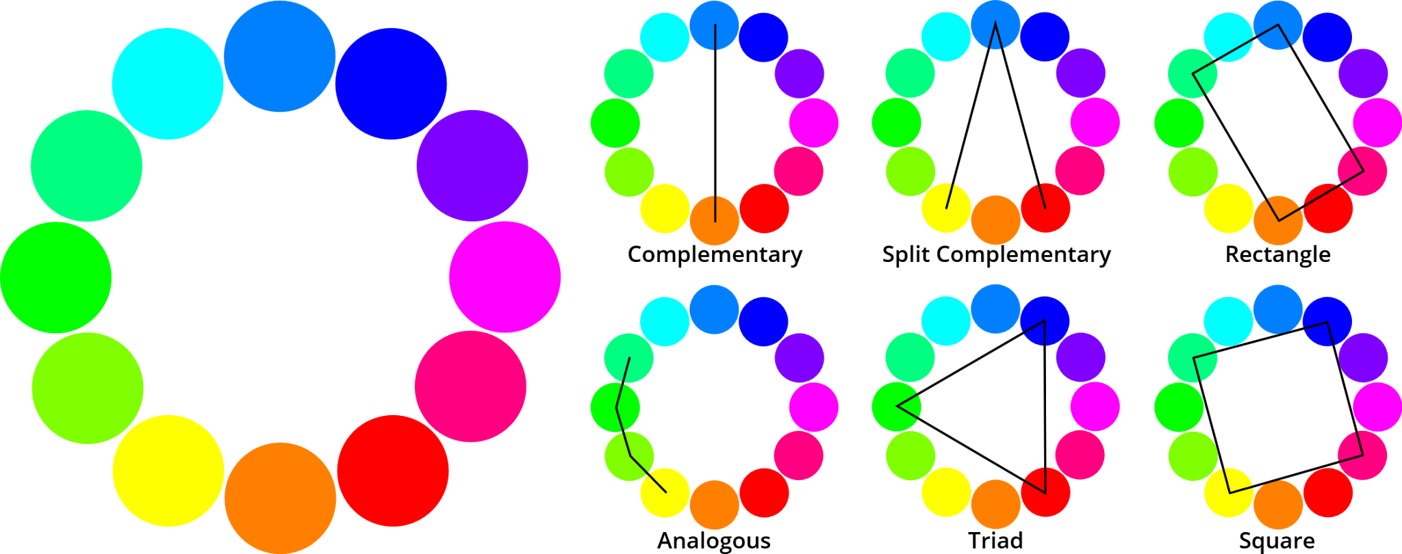
Visual Arts
Colour schemes for balanced compositions
Notes:
Record Art 10 translations in notes only, Summer 2025 generated on 10/26/2025
Colour schemes for balanced compositions: complementary, analogous, split complementary, triad, rectangular, and square
===
shqiptare - Albanian
Skema ngjyrash për kompozime të ekuilibruara: plotësuese, analoge, plotësuese të ndara, triadë, drejtkëndëshe dhe katrore
አማርኛ - Amharic
የቀለም ዕቅዶች ለተመጣጣኝ ቅንብር፡ ተጓዳኝ፣ ተመሳሳይ፣ የተከፈለ ማሟያ፣ ባለሶስት፣ አራት ማዕዘን እና ካሬ
عربي - Arabic
مخططات الألوان للتراكيب المتوازنة: التكميلية، والمتماثلة، والمتكاملة المنقسمة، والثلاثية، والمستطيلة، والمربعة
հայերեն - Armenian
Հավասարակշռված կոմպոզիցիաների գունային սխեմաներ՝ լրացուցիչ, անալոգային, բաժանված լրացուցիչ, եռյակ, ուղղանկյուն և քառակուսի
Català - Catalan
Esquemes de colors per a composicions equilibrades: complementaris, anàlegs, complementaris dividits, tríades, rectangulars i quadrats
中文 - Chinese
平衡构图的配色方案：互补色、类似色、分裂互补色、三色、矩形和正方形
Nederlands - Dutch
Kleurenschema's voor evenwichtige composities: complementair, analoog, gesplitst complementair, triade, rechthoekig en vierkant
فارسی - Farsi
طرح‌های رنگی برای ترکیب‌بندی‌های متعادل: مکمل، مشابه، مکمل تقسیم‌شده، سه‌گانه، مستطیلی و مربعی
Français - French
Schémas de couleurs pour des compositions équilibrées : complémentaires, analogues, complémentaires divisées, triades, rectangulaires et carrées
Deutsch - German
Farbschemata für ausgewogene Kompositionen: komplementär, analog, geteilt komplementär, Triade, rechteckig und quadratisch
ગુજરાતી - Gujarati
સંતુલિત રચનાઓ માટે રંગ યોજનાઓ: પૂરક, સમાન, વિભાજિત પૂરક, ત્રિપુટી, લંબચોરસ અને ચોરસ
हिंदी - Hindi
संतुलित रचनाओं के लिए रंग योजनाएँ: पूरक, अनुरूप, विभाजित पूरक, त्रय, आयताकार और वर्ग
Italiano - Italian
Schemi di colori per composizioni bilanciate: complementari, analoghi, complementari divisi, triadi, rettangolari e quadrati
日本語 - Japanese
バランスのとれた構成のための配色: 補色、類似色、分割補色、トライアド、長方形、正方形
한국어 - Korean
균형 잡힌 구성을 위한 색상 구성표: 보색, 유사, 분할 보색, 3색, 직사각형 및 정사각형
Kurdî - Kurdish
Şêwazên rengan ji bo kompozîsyonên hevseng: temamker, analog, temamkerê parçebûyî, sêalî, çargoşeyî, û çargoşe
Melayu - Malay
Skema warna untuk komposisi seimbang: pelengkap, analog, pelengkap belah, triad, segi empat tepat dan segi empat sama
മലയാളം - Malayalam
സന്തുലിത കോമ്പോസിഷനുകൾക്കുള്ള വർണ്ണ സ്കീമുകൾ: പൂരക, അനലോഗസ്, സ്പ്ലിറ്റ് പൂരക, ട്രയാഡ്, ദീർഘചതുരം, ചതുരം
नेपाली - Nepali
सन्तुलित रचनाहरूको लागि रङ योजनाहरू: पूरक, समान, विभाजित पूरक, त्रिकोण, आयताकार, र वर्ग
پښتو - Pashto
د متوازن ترکیبونو لپاره د رنګ سکیمونه: تکمیلي، مشابه، ویشل شوي تکمیلي، درې ګونی، مستطیل، او مربع
Português - Portuguese
Esquemas de cores para composições equilibradas: complementar, análogo, complementar dividido, tríade, retangular e quadrado
ਪੰਜਾਬੀ - Punjabi
ਸੰਤੁਲਿਤ ਰਚਨਾਵਾਂ ਲਈ ਰੰਗ ਸਕੀਮਾਂ: ਪੂਰਕ, ਸਮਾਨ, ਸਪਲਿਟ ਪੂਰਕ, ਤਿਕੋਣੀ, ਆਇਤਾਕਾਰ, ਅਤੇ ਵਰਗ
Русский - Russian
Цветовые схемы для сбалансированных композиций: дополнительные, аналогичные, разделенные дополнительные, триадные, прямоугольные и квадратные.
српски - Serbian
Шеме боја за уравнотежене композиције: комплементарне, аналогне, раздвојене комплементарне, тријадне, правоугаоне и квадратне
Soomaali - Somali
Nidaamyada midabka ee isku-dheelitirka isku-dheelli-tiran: is-dhammaystiran, is-barbar-dhig, kala-jajabin dhammaystir ah, saddex-gees ah, leydi iyo labajibbaaran
Español - Spanish
Esquemas de color para composiciones equilibradas: complementario, análogo, complementario dividido, tríada, rectangular y cuadrado
basa Sunda - Sundanese
Skéma warna pikeun komposisi saimbang: komplementer, analog, split complementary, triad, rectangular, sareng kuadrat
kiswahili - Swahili
Miradi ya rangi ya utunzi wa usawa: nyongeza, mlinganisho, nyongeza ya mgawanyiko, utatu, mstatili na mraba.
svenska - Swedish
Färgscheman för balanserade kompositioner: komplementär, analog, delad komplementär, triad, rektangulär och kvadratisk
Tagalog
Mga scheme ng kulay para sa balanseng komposisyon: komplementaryo, analogous, split complementary, triad, rectangular, at square
தமிழ் - Tamil
சமச்சீர் கலவைகளுக்கான வண்ணத் திட்டங்கள்: நிரப்பு, ஒத்த, பிளவு நிரப்பு, முக்கோணம், செவ்வகம் மற்றும் சதுரம்.
แบบไทย - Thai
โครงร่างสีสำหรับองค์ประกอบที่สมดุล: สีเสริม สีเปรียบเทียบ สีเสริมแบบแยก สีสามสี สีสี่เหลี่ยมผืนผ้า และสีสี่เหลี่ยมจัตุรัส
Türkçe - Turkish
Dengeli kompozisyonlar için renk şemaları: tamamlayıcı, benzer, bölünmüş tamamlayıcı, üçlü, dikdörtgen ve kare
Українська - Ukrainian
Колірні схеми для збалансованих композицій: комплементарні, аналогові, роздільно-комплементарні, тріади, прямокутні та квадратні
اردو - Urdu
متوازن کمپوزیشن کے لیے رنگ سکیمیں: تکمیلی، مشابہ، تقسیم تکمیلی، سہ رخی، مستطیل، اور مربع
Tiếng Việt - Vietnamese
Các bảng màu cho bố cục cân bằng: bổ sung, tương tự, bổ sung chia đôi, bộ ba, hình chữ nhật và hình vuông

